Slide 1
日本における造血幹細胞移植 ２０２３年度 Summary Slides

Slide 2
目次

Slide 3
はじめに

Slide 4
造血幹細胞移植件数の年次推移 ●●● 移植種類別 ●●●
Notes:
わが国において非血縁者間骨髄移植の登録が開始された1993年以降、また第一例目のさい帯血移植が行われた1997年以降、非血縁者間の移植の普及により同種移植を受ける患者の総数は増加している。近年では、自家と同種を合わせた年間の移植登録総件数は5,500件を超える。

Slide 5
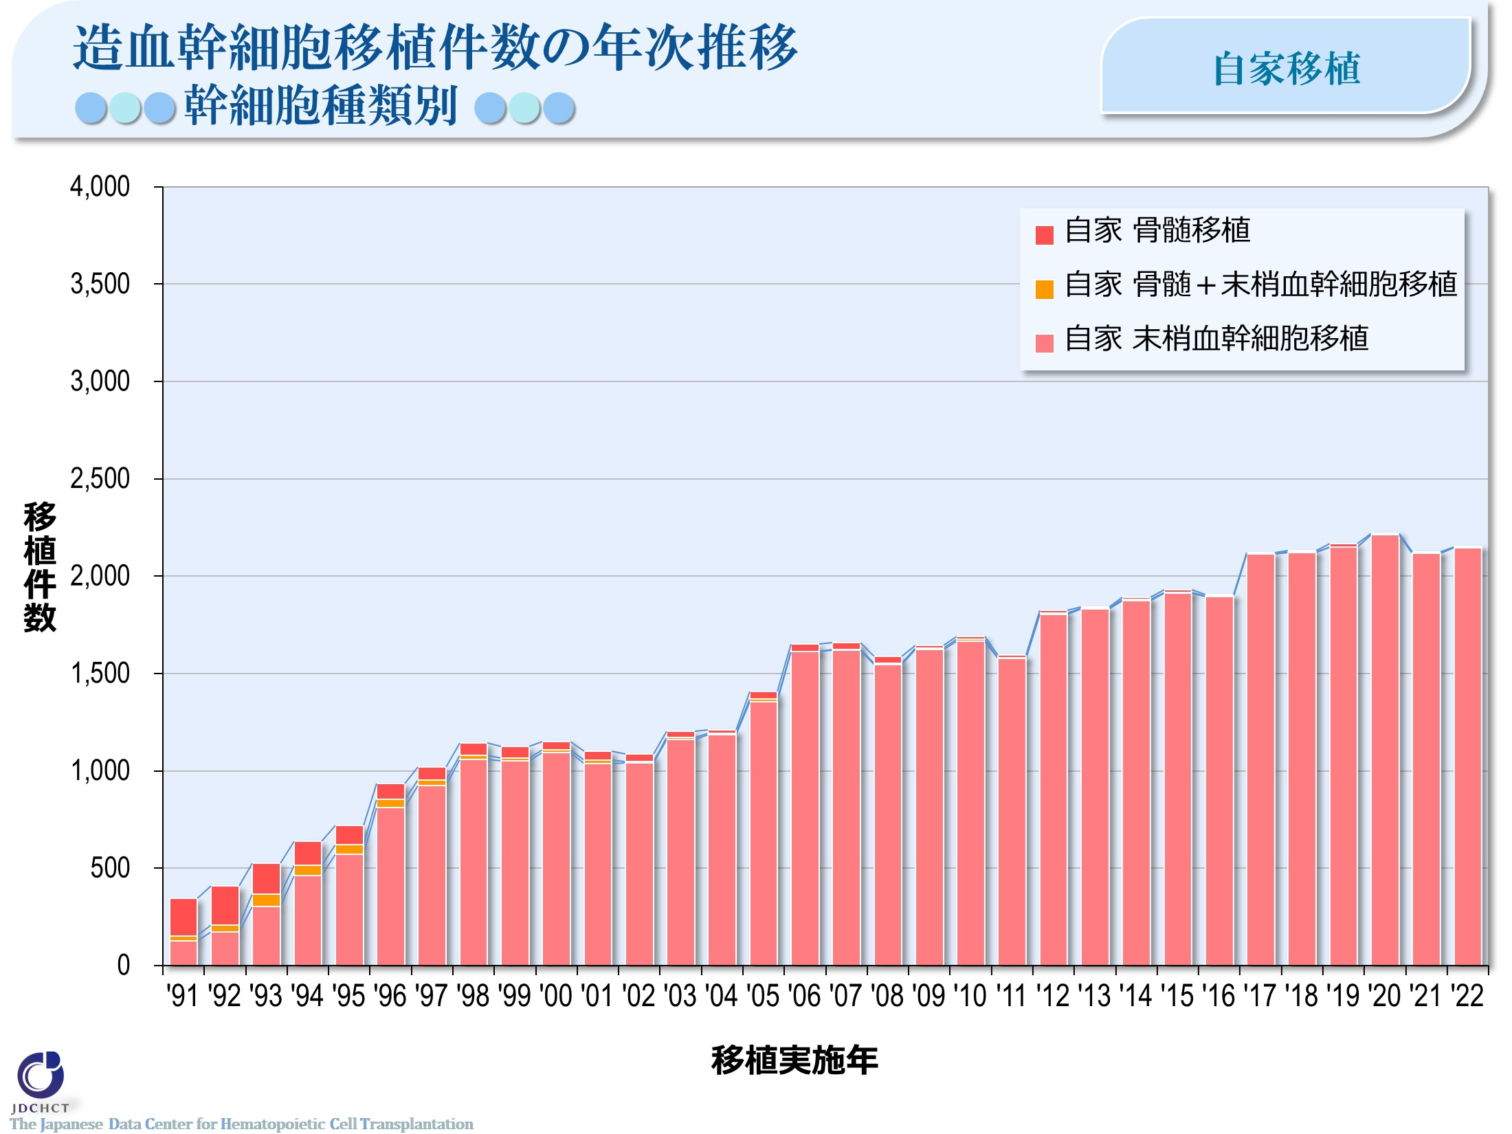
造血幹細胞移植件数の年次推移 ●●● 幹細胞種類別 ●●● <自家>
Notes:
自家移植は、近年年間約2,000例の登録がなされており、その幹細胞源としては末梢血幹細胞が全体の99%以上を占める。

Slide 6
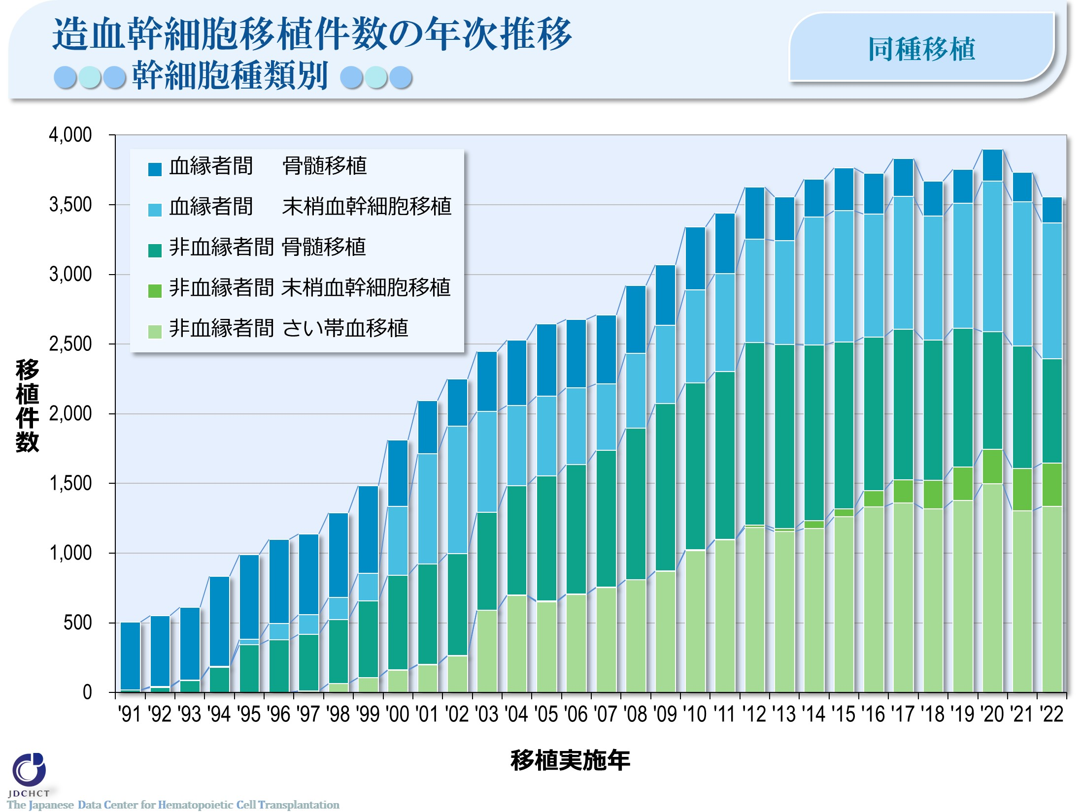
造血幹細胞移植件数の年次推移 ●●● 幹細胞種類別 ●●● <同種>
Notes:
わが国において非血縁者間骨髄移植の登録が開始された1993年以降、また第一例目のさい帯血移植が行われた1997年以降、非血縁者間の移植の普及により移植を受ける患者の総数は増加しており、特にさい帯血移植の増加は著しい。
また、非血縁者間末梢血幹細胞移植が2010年から導入され、徐々に件数を伸ばしている。2010年以降、ハプロ移植の増加により、血縁者間末梢血幹細胞移植の件数が増加している。

Slide 7
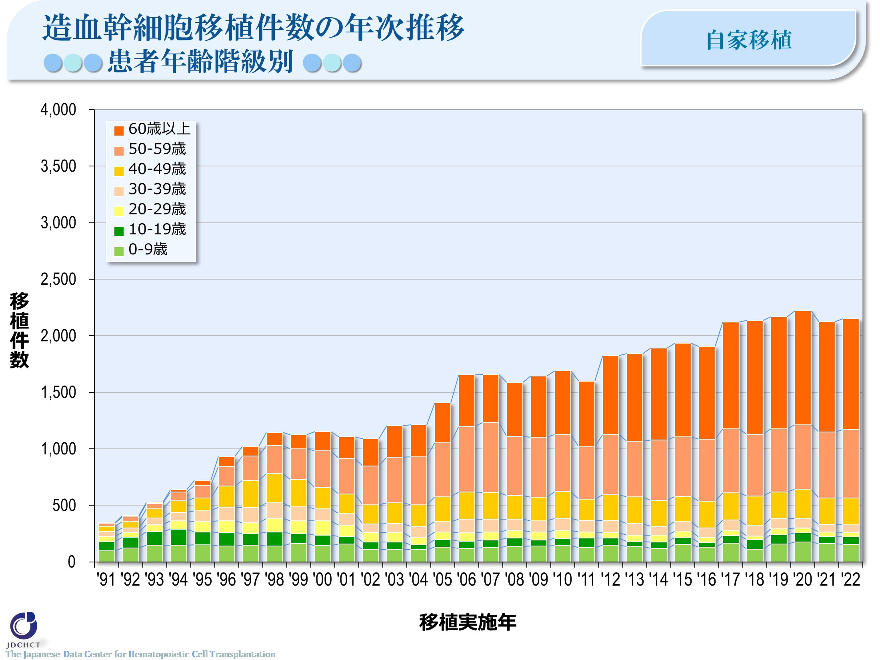
造血幹細胞移植件数の年次推移 ●●● 患者年齢階級別 ●●● <自家>
Notes:
移植前処置の強度を緩めたミニ移植の普及により、移植の適応年齢が拡大し高年齢者における移植件数が増加している。近年では、50歳以上の割合は、自家移植の7割以上を占める。

Slide 8
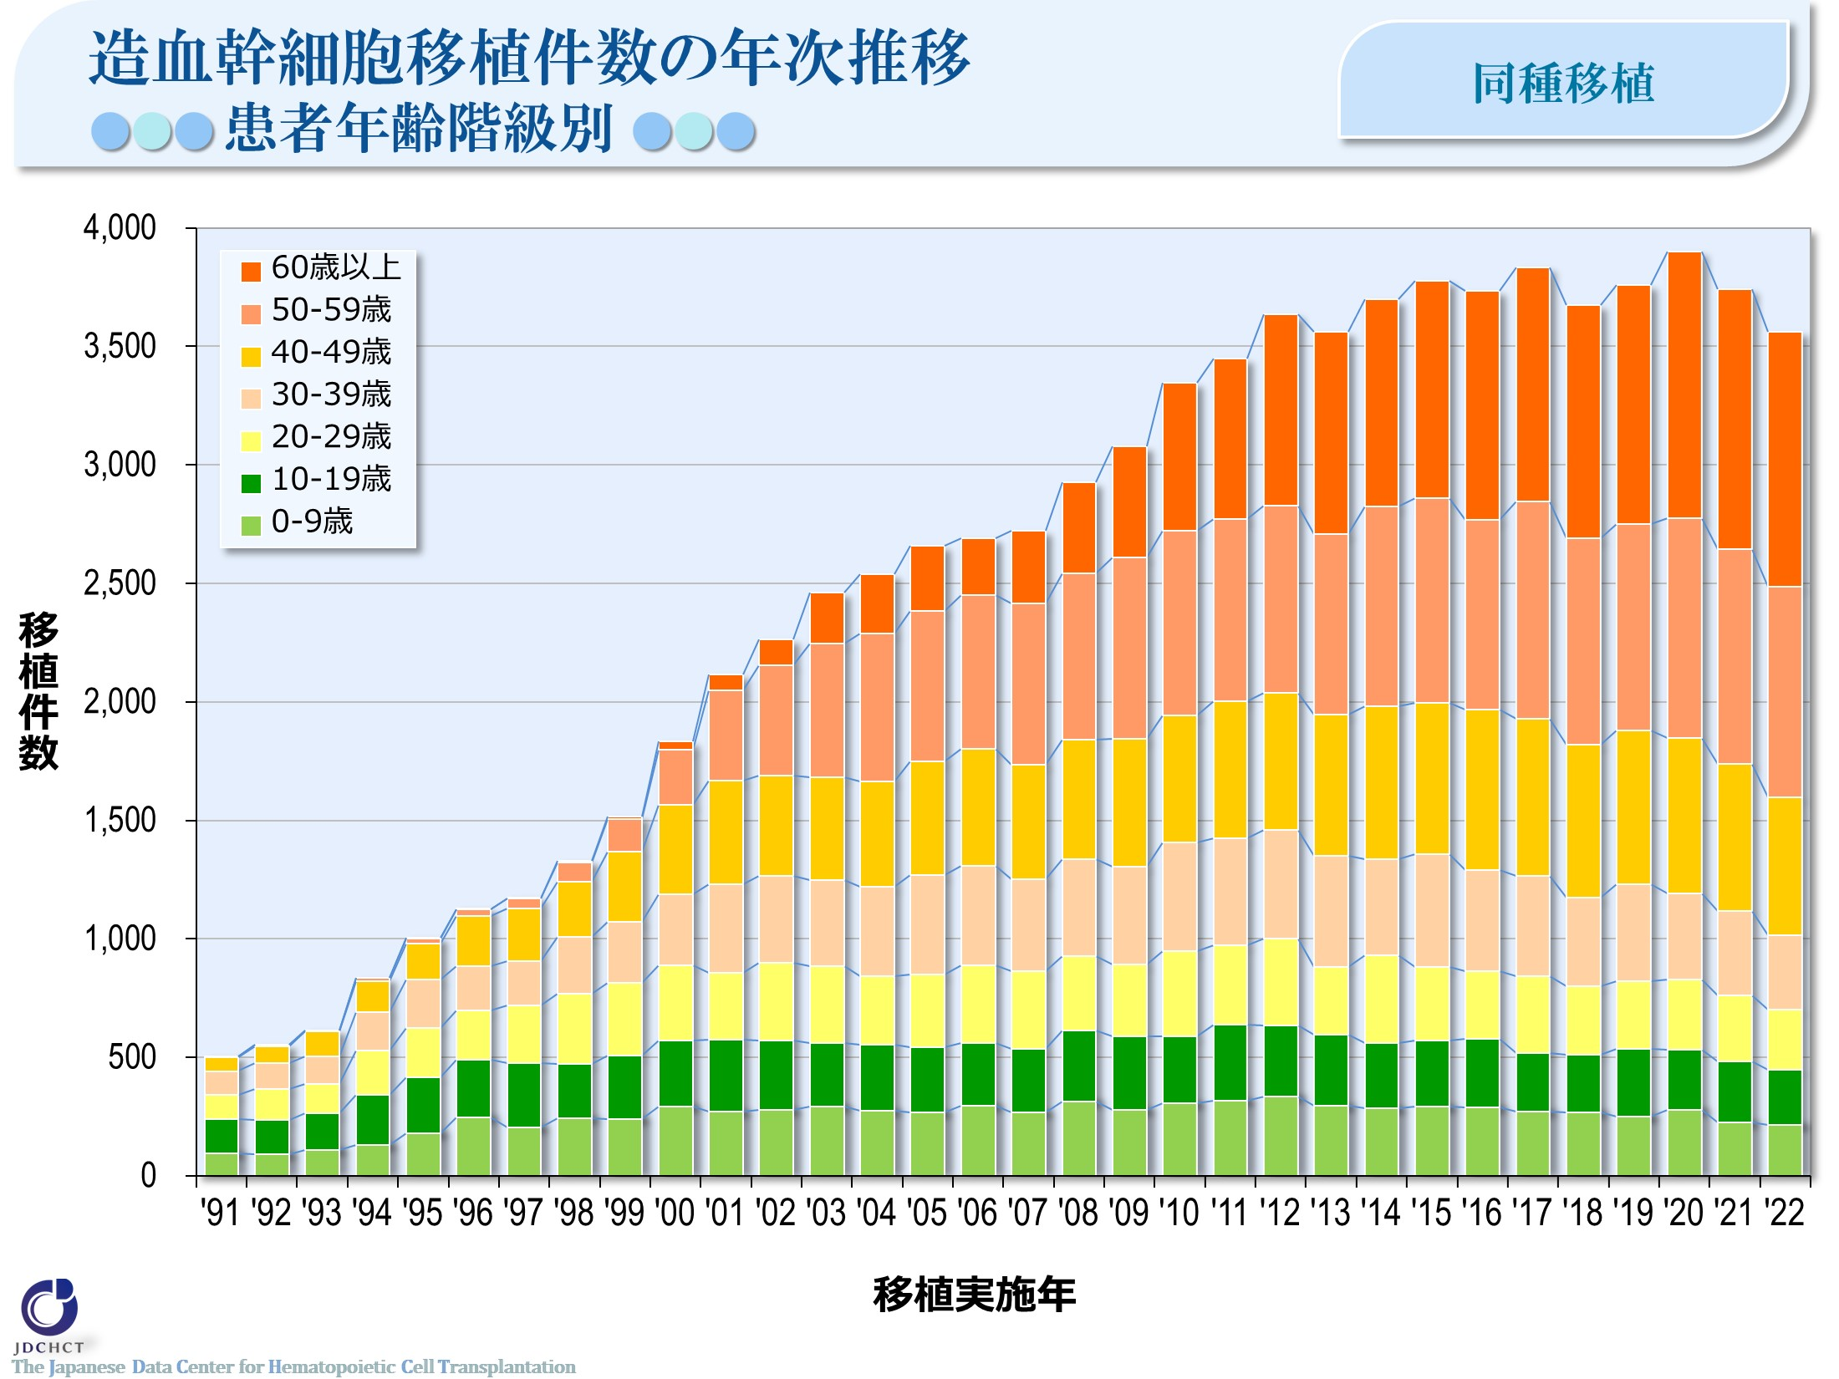
造血幹細胞移植件数の年次推移 ●●● 患者年齢階級別 ●●● <同種>
Notes:
移植前処置の強度を緩めたミニ移植の普及により、移植の適応年齢が拡大し高年齢者における移植件数が増加している。近年では、50歳以上の割合は、同種移植の5割以上を占める。

Slide 9
造血幹細胞移植件数の年次推移 ●●● 患者年齢階級別 ●●● <血縁者間 骨髄移植>
Notes:
血縁者間骨髄移植件数は全年齢階級で減少傾向である。

Slide 10
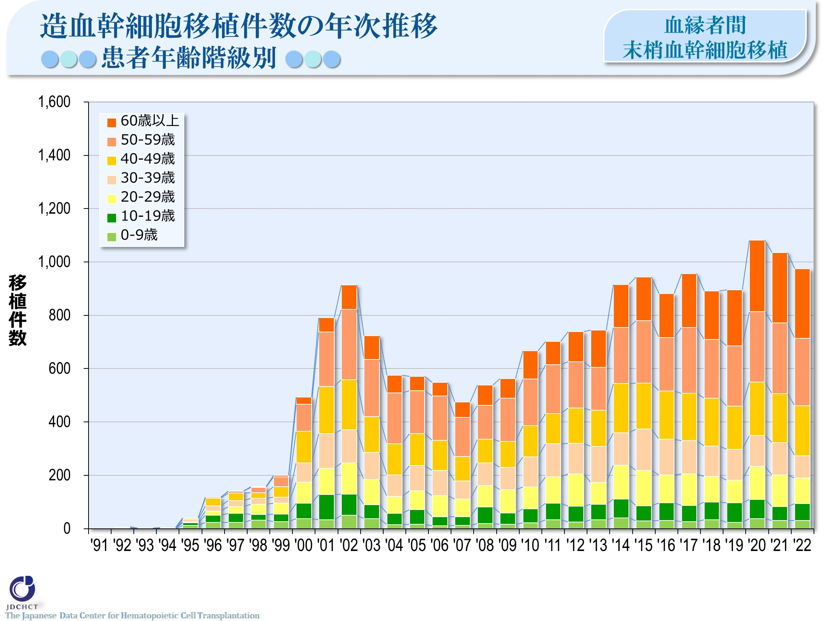
造血幹細胞移植件数の年次推移 ●●● 患者年齢階級別 ●●● <血縁者間 末梢血幹細胞移植>
Notes:
血縁者間末梢血幹細胞移植においては、50歳以上の移植件数が増加している。

Slide 11
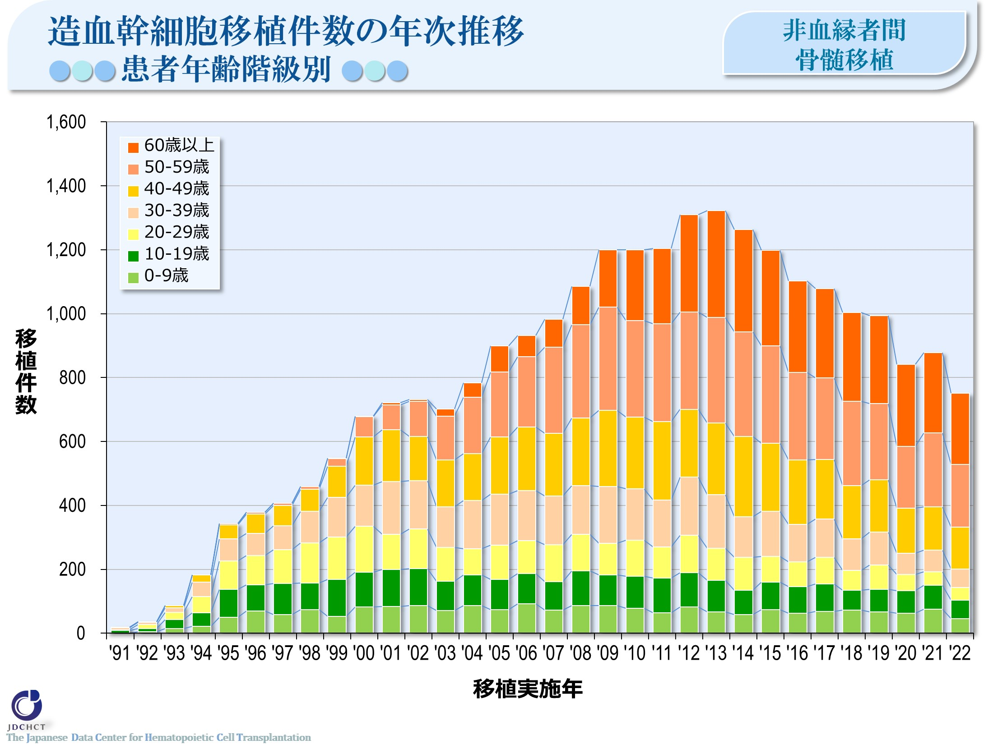
造血幹細胞移植件数の年次推移 ●●● 患者年齢階級別 ●●● <非血縁者間 骨髄移植>
Notes:
非血縁者間骨髄移植においては、高年齢者における移植割合が増加しており、近年50歳以上の移植例が半数以上を占める。

Slide 12
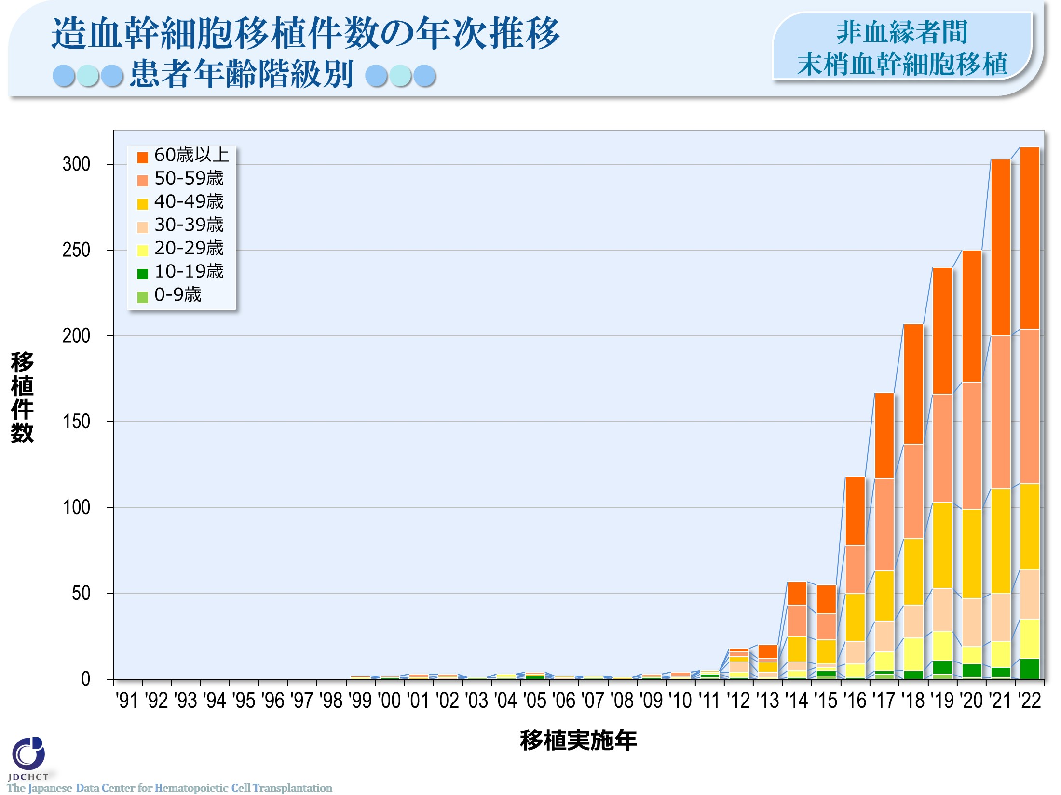
造血幹細胞移植件数の年次推移 ●●● 患者年齢階級別 ●●● <非血縁者間 末梢血幹細胞移植>
Notes:
非血縁者間末梢血幹細胞移植においては、高年齢者における移植割合が増加しており、近年50歳以上の移植例が半数以上を占める。

Slide 13
造血幹細胞移植件数の年次推移 ●●● 患者年齢階級別 ●●● <非血縁者間 さい帯血移植>
Notes:
非血縁者間さい帯移植においては、高年齢者における移植件数が増加しており、近年50歳以上の移植例が半数以上を占める。

Slide 14
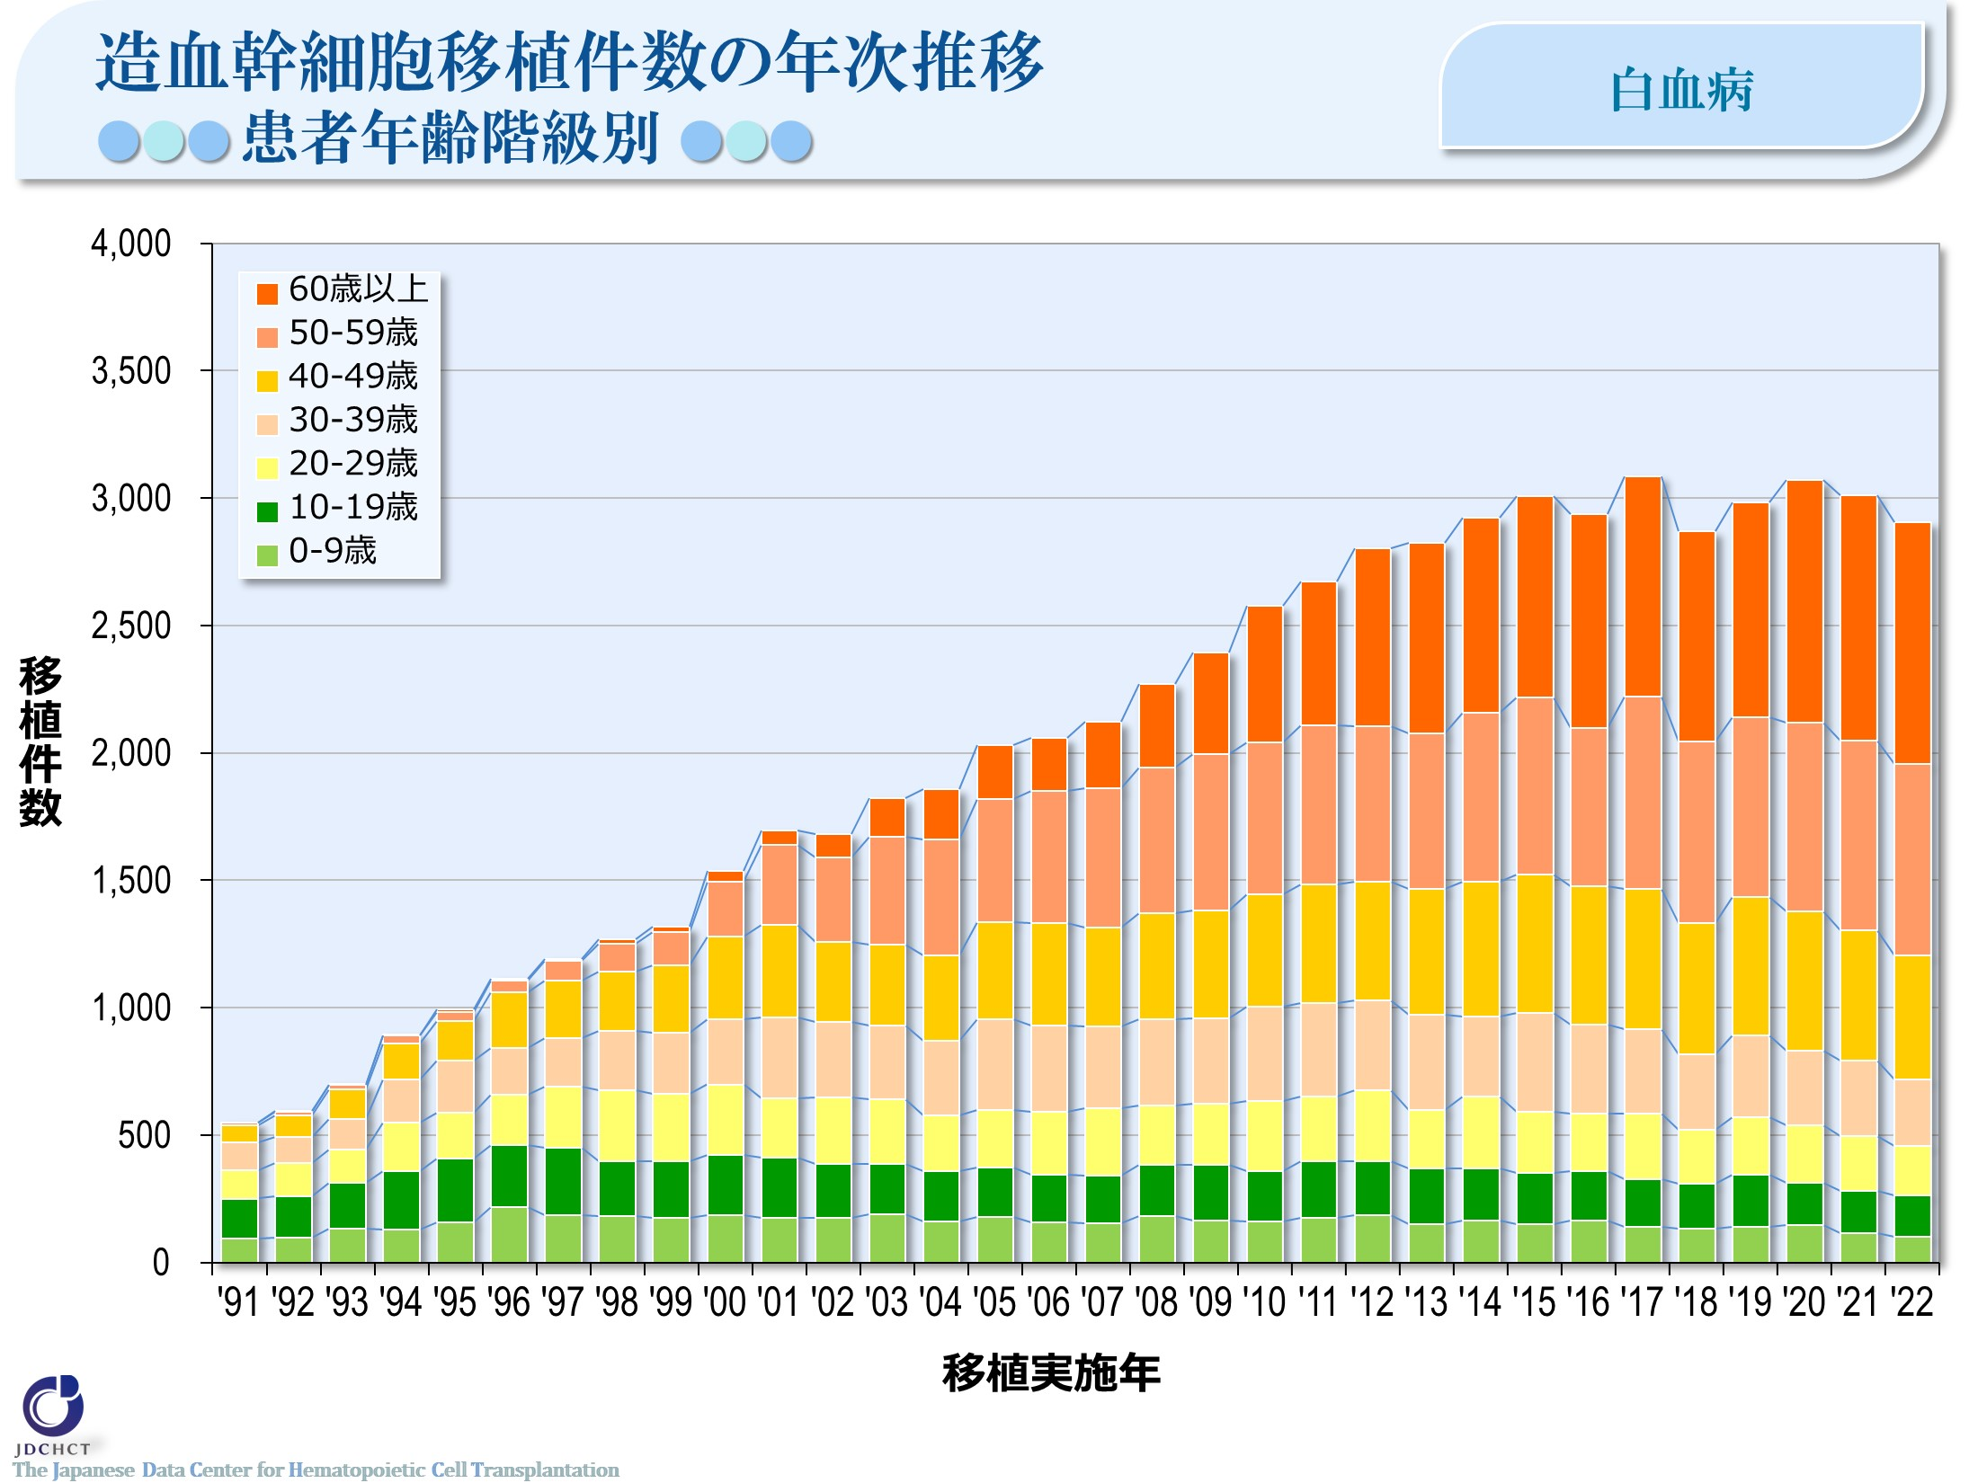
造血幹細胞移植件数の年次推移 ●●● 患者年齢階級別 ●●● <白血病>
Notes:
白血病では、特に高年齢者で移植件数(自家移植・同種移植)が増加している。
近年では、50歳以上の割合は白血病で約60%を占める。

Slide 15
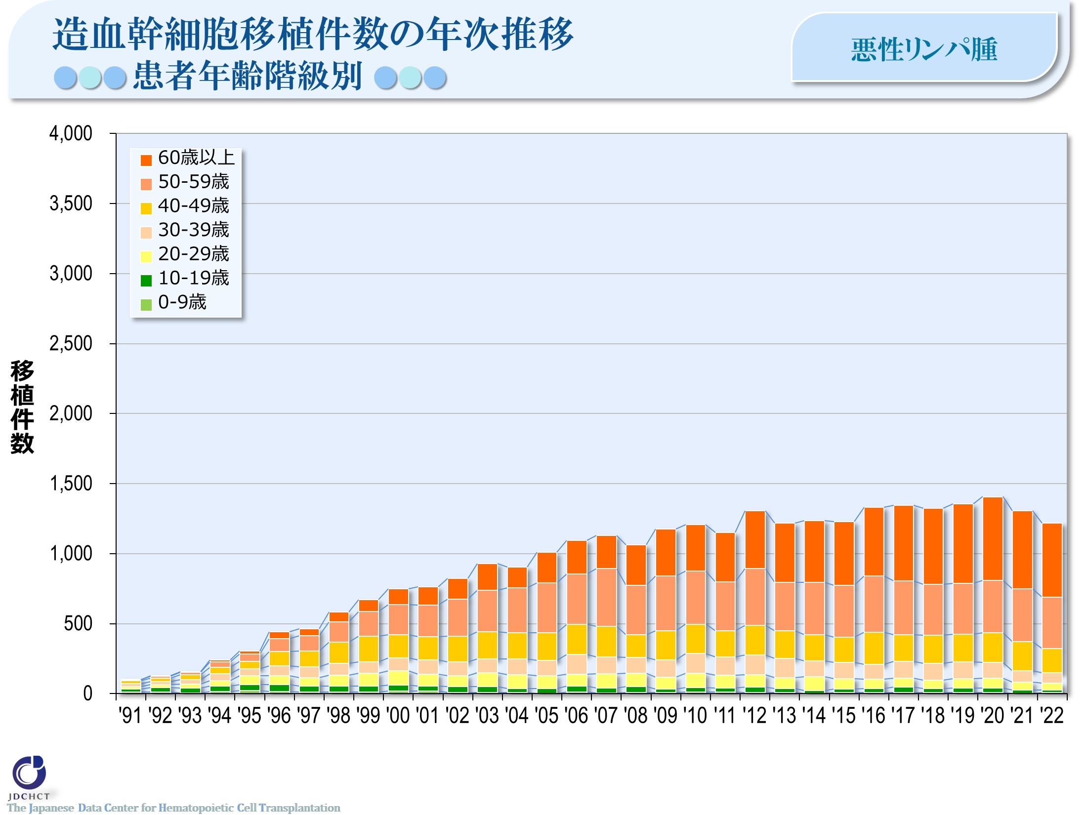
造血幹細胞移植件数の年次推移 ●●● 患者年齢階級別 ●●● <悪性リンパ腫>
悪性リンパ腫
Notes:
悪性リンパ腫では、特に高年齢者を中心に移植件数(自家移植・同種移植)が増加している。
近年では、50歳以上の割合は悪性リンパ腫で約70％を占める。

Slide 16
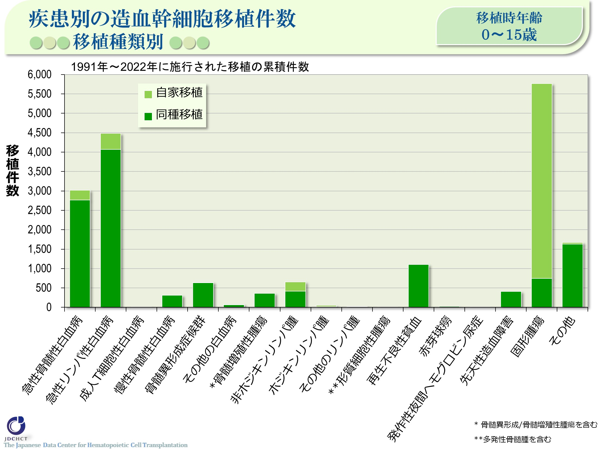
疾患別の造血幹細胞移植件数 ●●● 移植種類別 ●●● <0-15歳>
Notes:
小児における同種移植は、急性白血病(急性骨髄性白血病、急性リンパ性白血病)で最も多く、同種移植全体の54％を占める。ついで、同種移植件数の多い小児の再生不良性貧血は希少疾患であるが、重症/最重症例ではHLA一致同胞ドナーがいる場合、同種骨髄移植が第一選択とされるため小児の同種移植件数の9％程度を占める。
小児の固形腫瘍においては、大量化学療法による造血機能不全を救済するために自家移植が行われ、自家移植件数の約80％を占める。

Slide 17
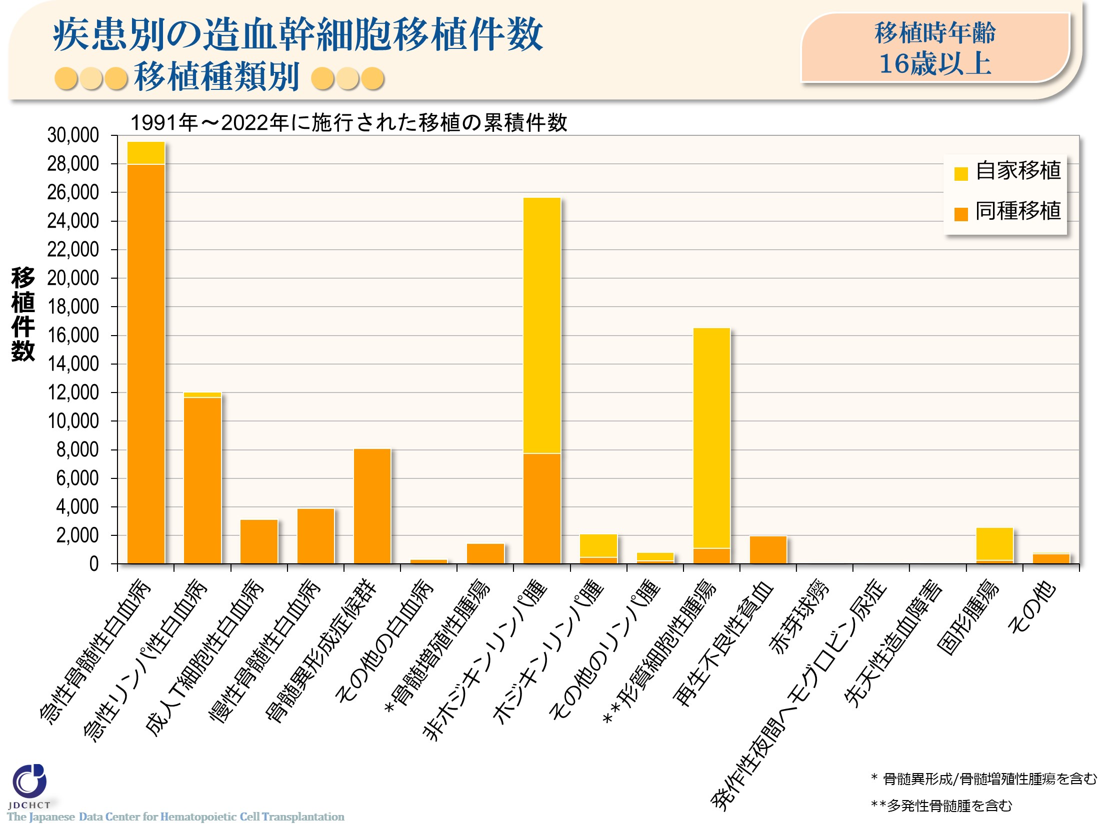
疾患別の造血幹細胞移植件数 ●●● 移植種類別 ●●● <16歳以上>
Notes:
16歳以上における同種移植は、急性白血病(急性骨髄性白血病、急性リンパ性白血病)で最も多く、同種移植全体の57％を占める。ついで、骨髄異形成症候群、非ホジキンリンパ腫で多く施行されている。
多発性骨髄腫は高年齢者に多く、悪性リンパ腫と同じく患者数は増加傾向にある。自家移植を併用した大量化学療法が65歳未満での多発性骨髄腫の標準治療として確立しており、約90％が自家移植である。

Slide 18
造血幹細胞移植件数の年次推移 ●●● 主な疾患 ●●● <自家移植 0-15歳>
Notes:
小児の固形腫瘍においては、大量化学療法による造血機能不全を救済するために自家移植が行われるため移植件数は最も多く、この10年では横ばいである。

Slide 19
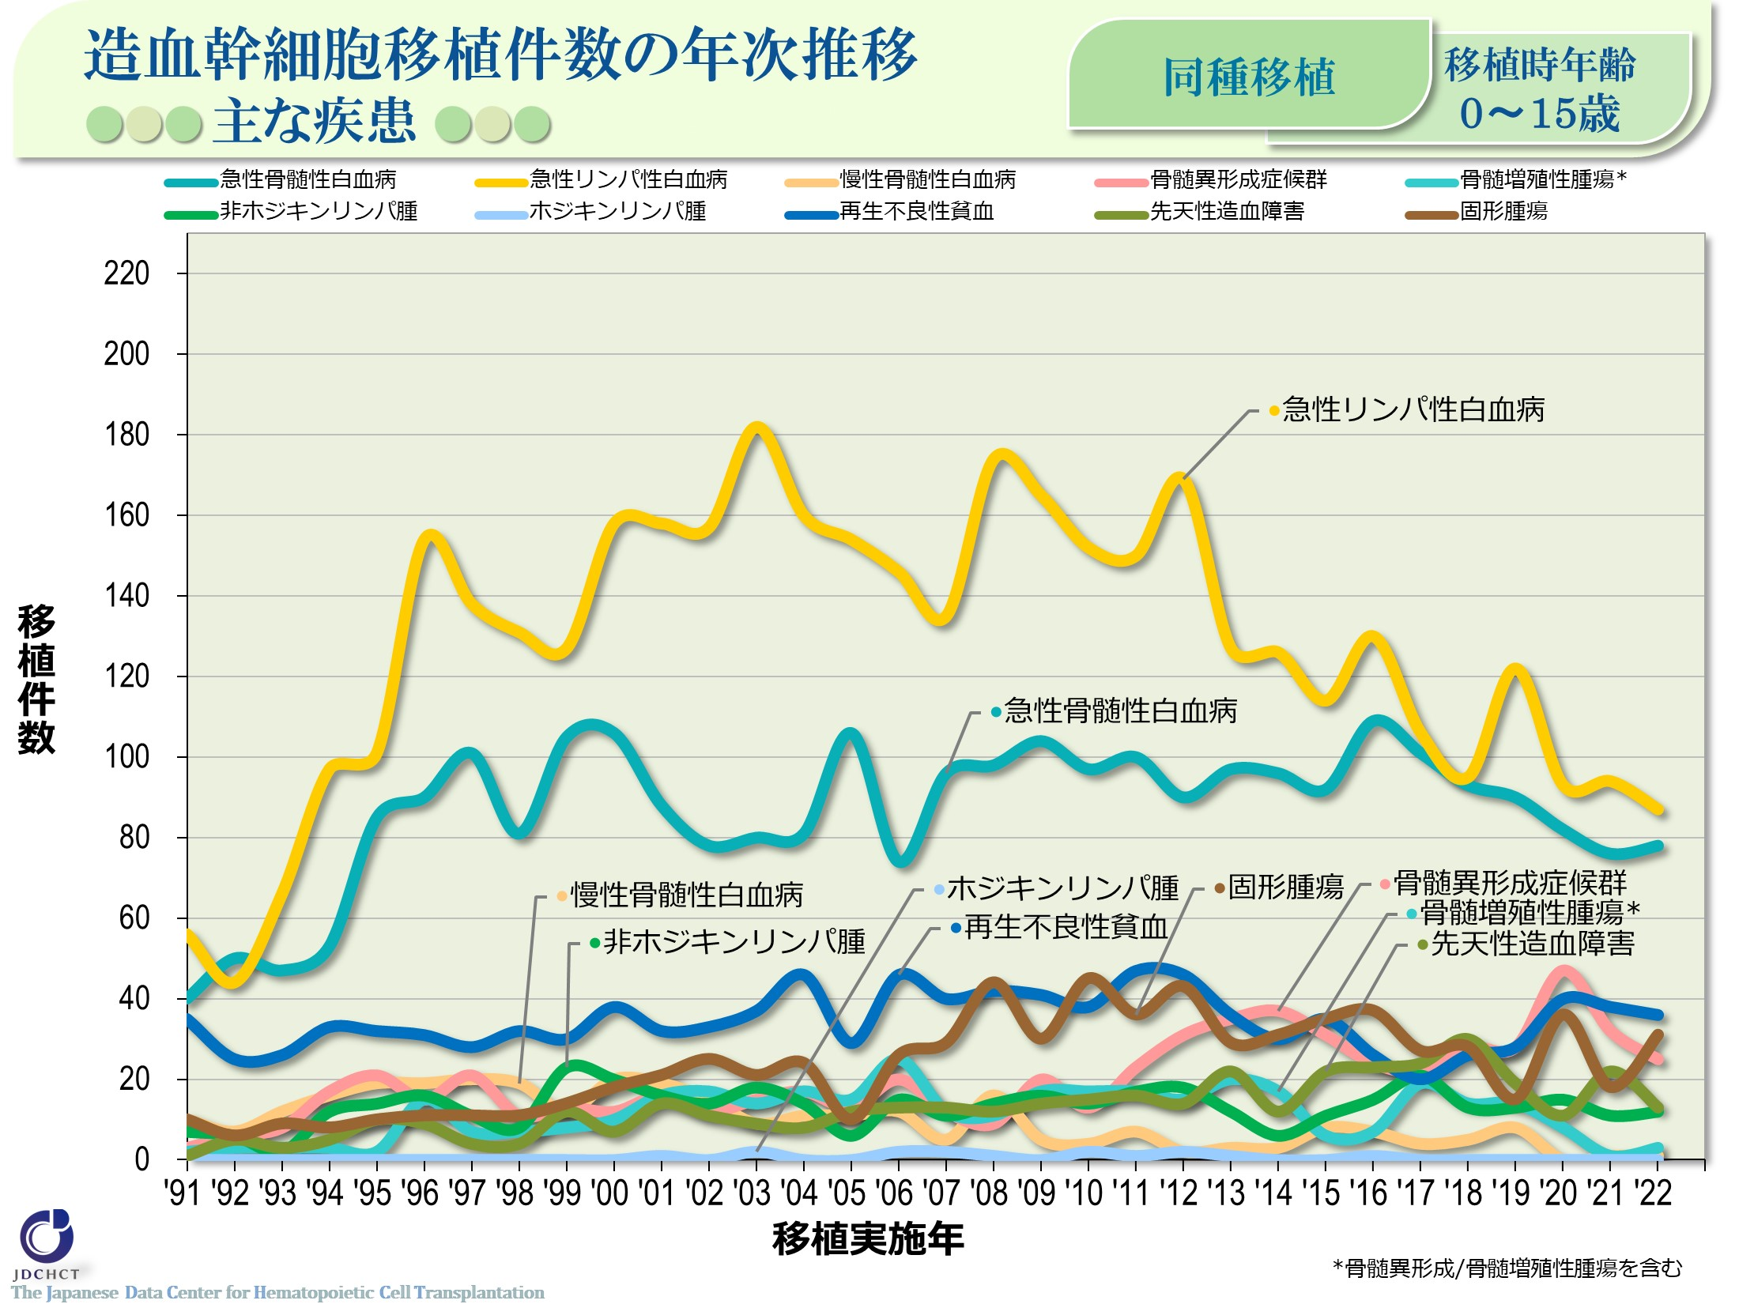
造血幹細胞移植件数の年次推移 ●●● 主な疾患 ●●● <同種移植 0-15歳>
Notes:
小児における同種移植件数は、急性リンパ性白血病、急性骨髄性白血病で多い。

Slide 20
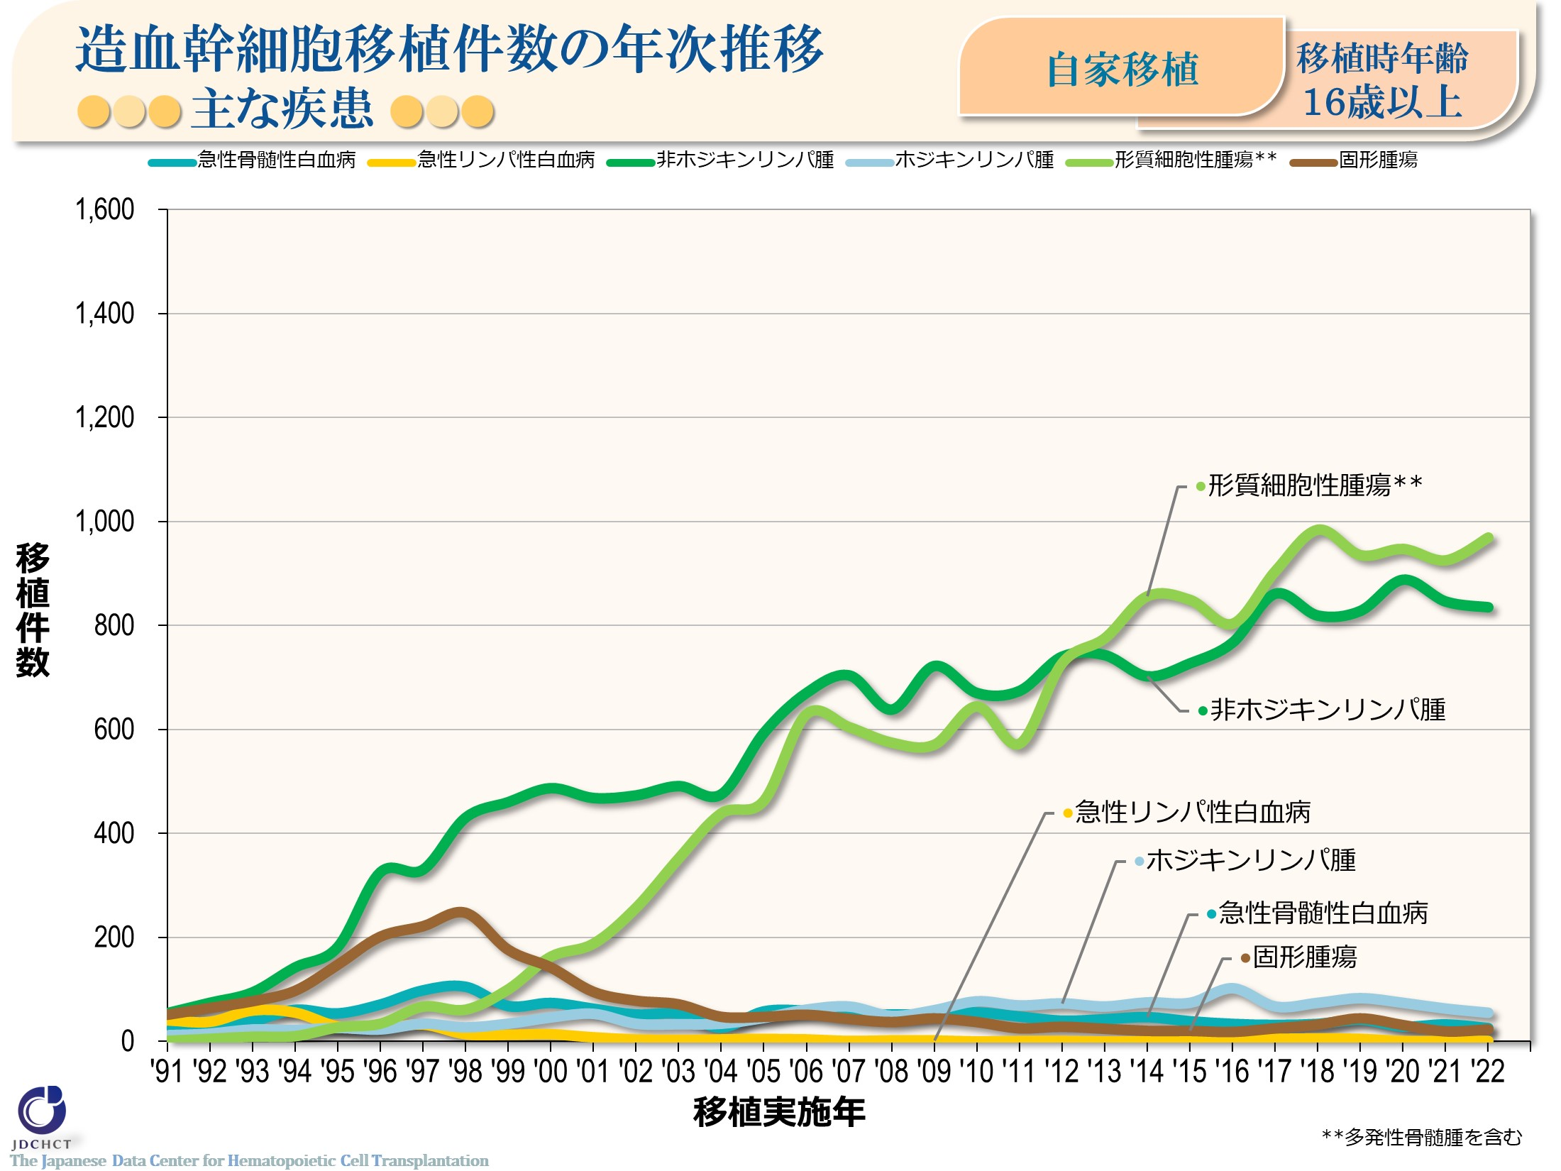
造血幹細胞移植件数の年次推移 ●●● 主な疾患 ●●● <自家移植 16歳以上>
Notes:
多発性骨髄腫は高年齢者に多く、悪性リンパ腫と同じく成人における自家移植件数は増加傾向にある。

Slide 21
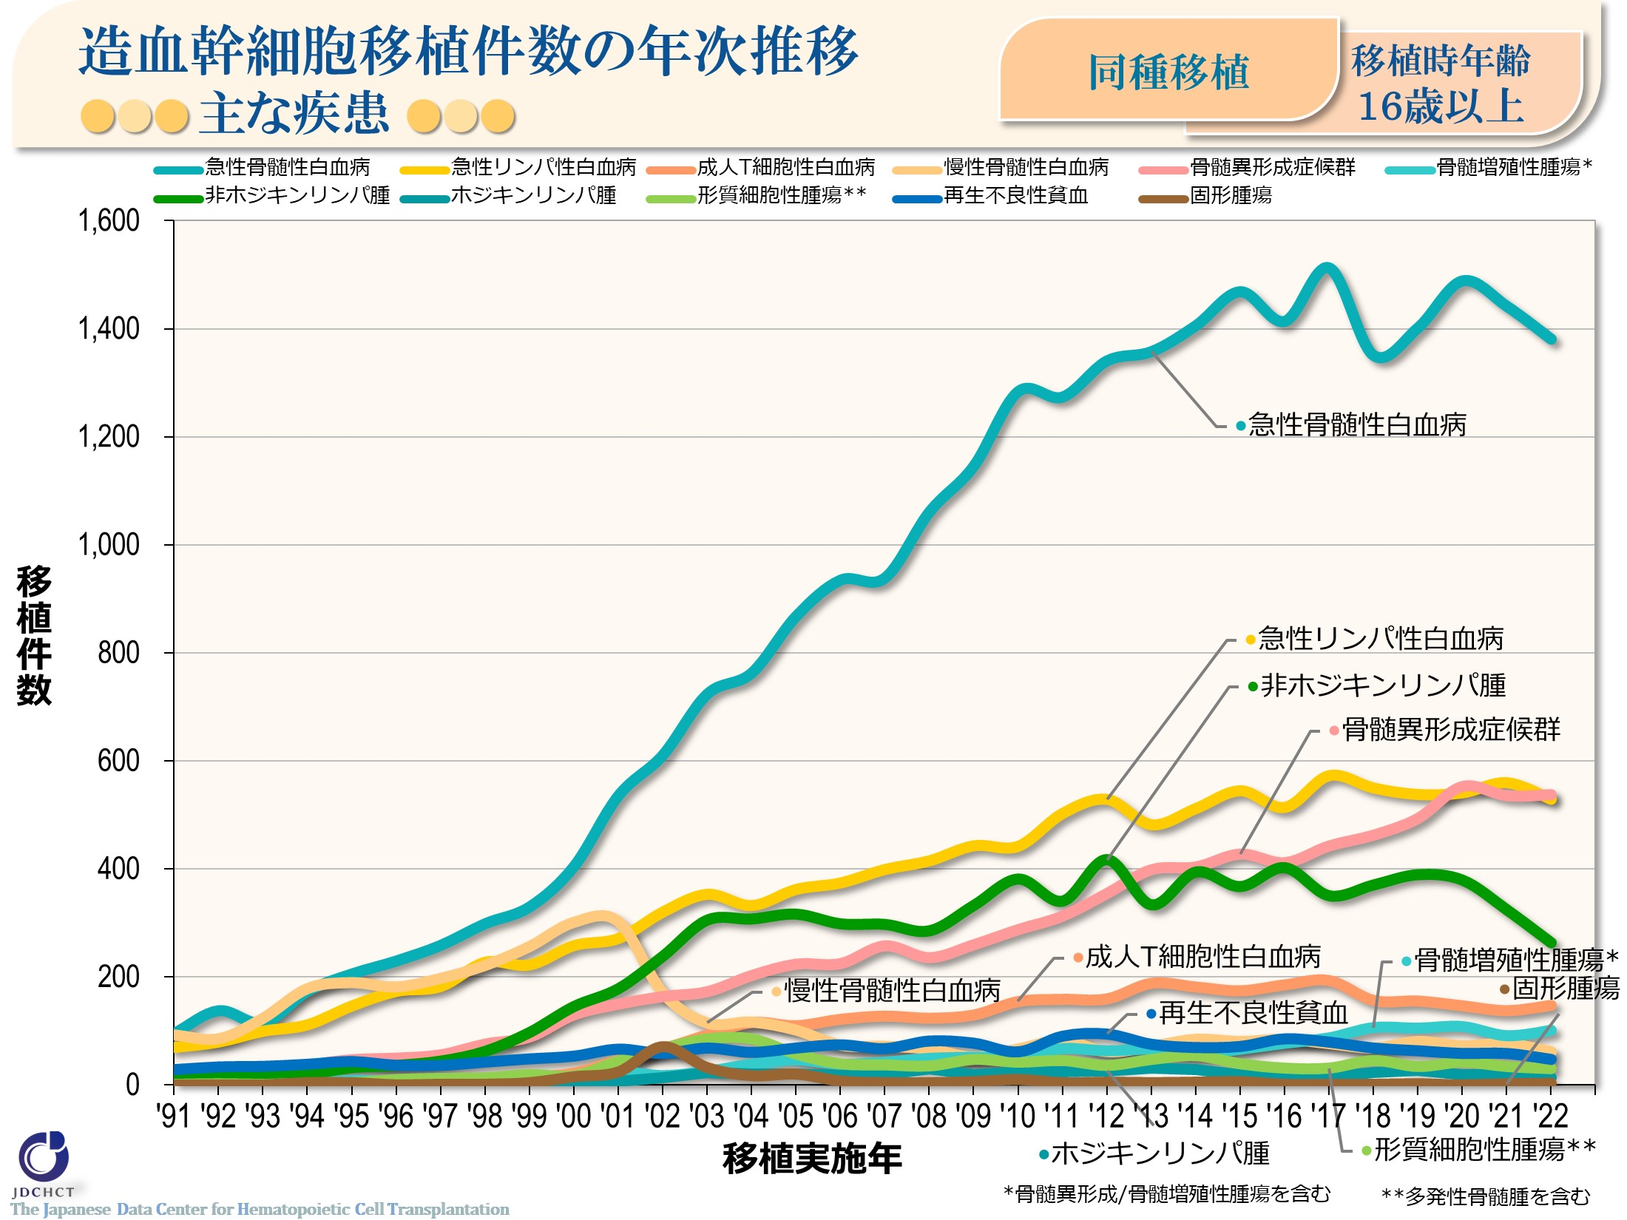
造血幹細胞移植件数の年次推移 ●●● 主な疾患 ●●● <同種移植 16歳以上>
Notes:
16歳以上における同種移植は、急性骨髄性白血病で最も多く、ついで、急性リンパ性白血病や骨髄異形成症候群が続く。
2001年にわが国において慢性骨髄性白血病の分子標的治療薬としてイマチニブが承認されて以降、慢性骨髄性白血病に対する移植は減少した。
近年、悪性リンパ腫に対する同種移植件数が減少しており、細胞治療が導入されたことが影響している可能性がある。

Slide 22
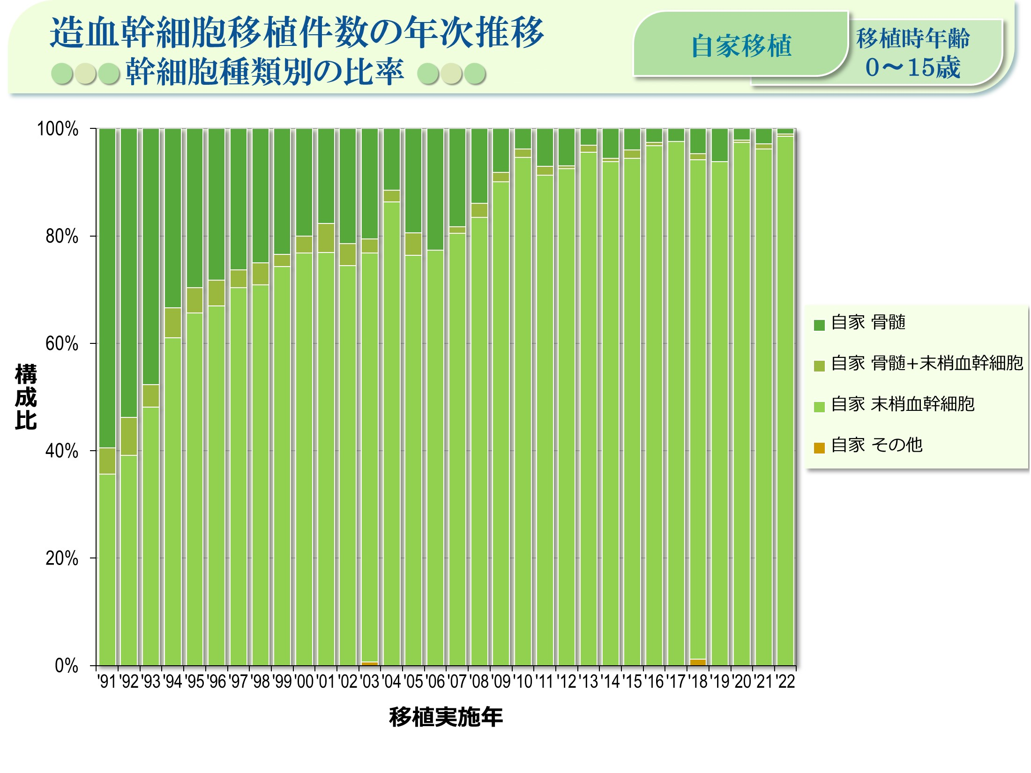
造血幹細胞移植件数の年次推移 ●●● 幹細胞種類別の比率 ●●● <自家移植 0-15歳>
Notes:
近年では、0～15歳での自家移植のおよそ95％が末梢血幹細胞による移植である。骨髄移植と比較して細胞採取において患者への負担が少ないことや、顆粒球コロニー刺激因子(G-CSF)を使用して末梢血から移植細胞を採取する方法が2000年に保険適応となったことなどの理由により、自家末梢血幹細胞移植件数が増加し、自家骨髄移植は減少した。

Slide 23
造血幹細胞移植件数の年次推移 ●●● 幹細胞種類別の比率 ●●● <自家移植 16歳以上>
Notes:
近年では、16歳以上では99％以上が末梢血幹細胞による移植である。骨髄移植と比較して細胞採取において患者への負担が少ないことや、顆粒球コロニー刺激因子(G-CSF)を使用して末梢血から移植細胞を採取する方法が2000年に保険適応となったことなどの理由により、自家末梢血幹細胞移植件数が増加し、自家骨髄移植は減少した。

Slide 24
造血幹細胞移植件数の年次推移 ●●● 幹細胞種類別の比率 ●●● <同種移植 0-15歳>
Notes:
さい帯血移植および末梢血幹細胞移植の普及に伴い、同種骨髄移植の割合は減少傾向にある。 0～15歳では、同種骨髄移植が約半数を占める。近年では、同種移植の30％以上がさい帯血による移植である。

Slide 25
造血幹細胞移植件数の年次推移 ●●● 幹細胞種類別の比率 ●●● <同種移植 16歳以上>
Notes:
さい帯血移植および末梢血幹細胞移植の普及に伴い、同種骨髄移植の割合は減少傾向にある。 16歳以上では末梢血幹細胞移植の件数が骨髄移植の件数を上回る。近年では、同種移植の30％以上がさい帯血による移植である。

Slide 26
造血幹細胞移植件数の年次推移 ●●● 幹細胞種類別の比率 ●●● <非血縁者間移植 0-15歳>
Notes:
非血縁者間の移植に限った場合においても、さい帯血移植は増加傾向にあり、近年では非血縁者間移植の約半数である。

Slide 27
造血幹細胞移植件数の年次推移 ●●● 幹細胞種類別の比率 ●●● <非血縁者間移植 16歳以上>
Notes:
非血縁者間の移植に限った場合においても、さい帯血移植は増加傾向にあり、近年では非血縁者間移植の約半数である。

Slide 28
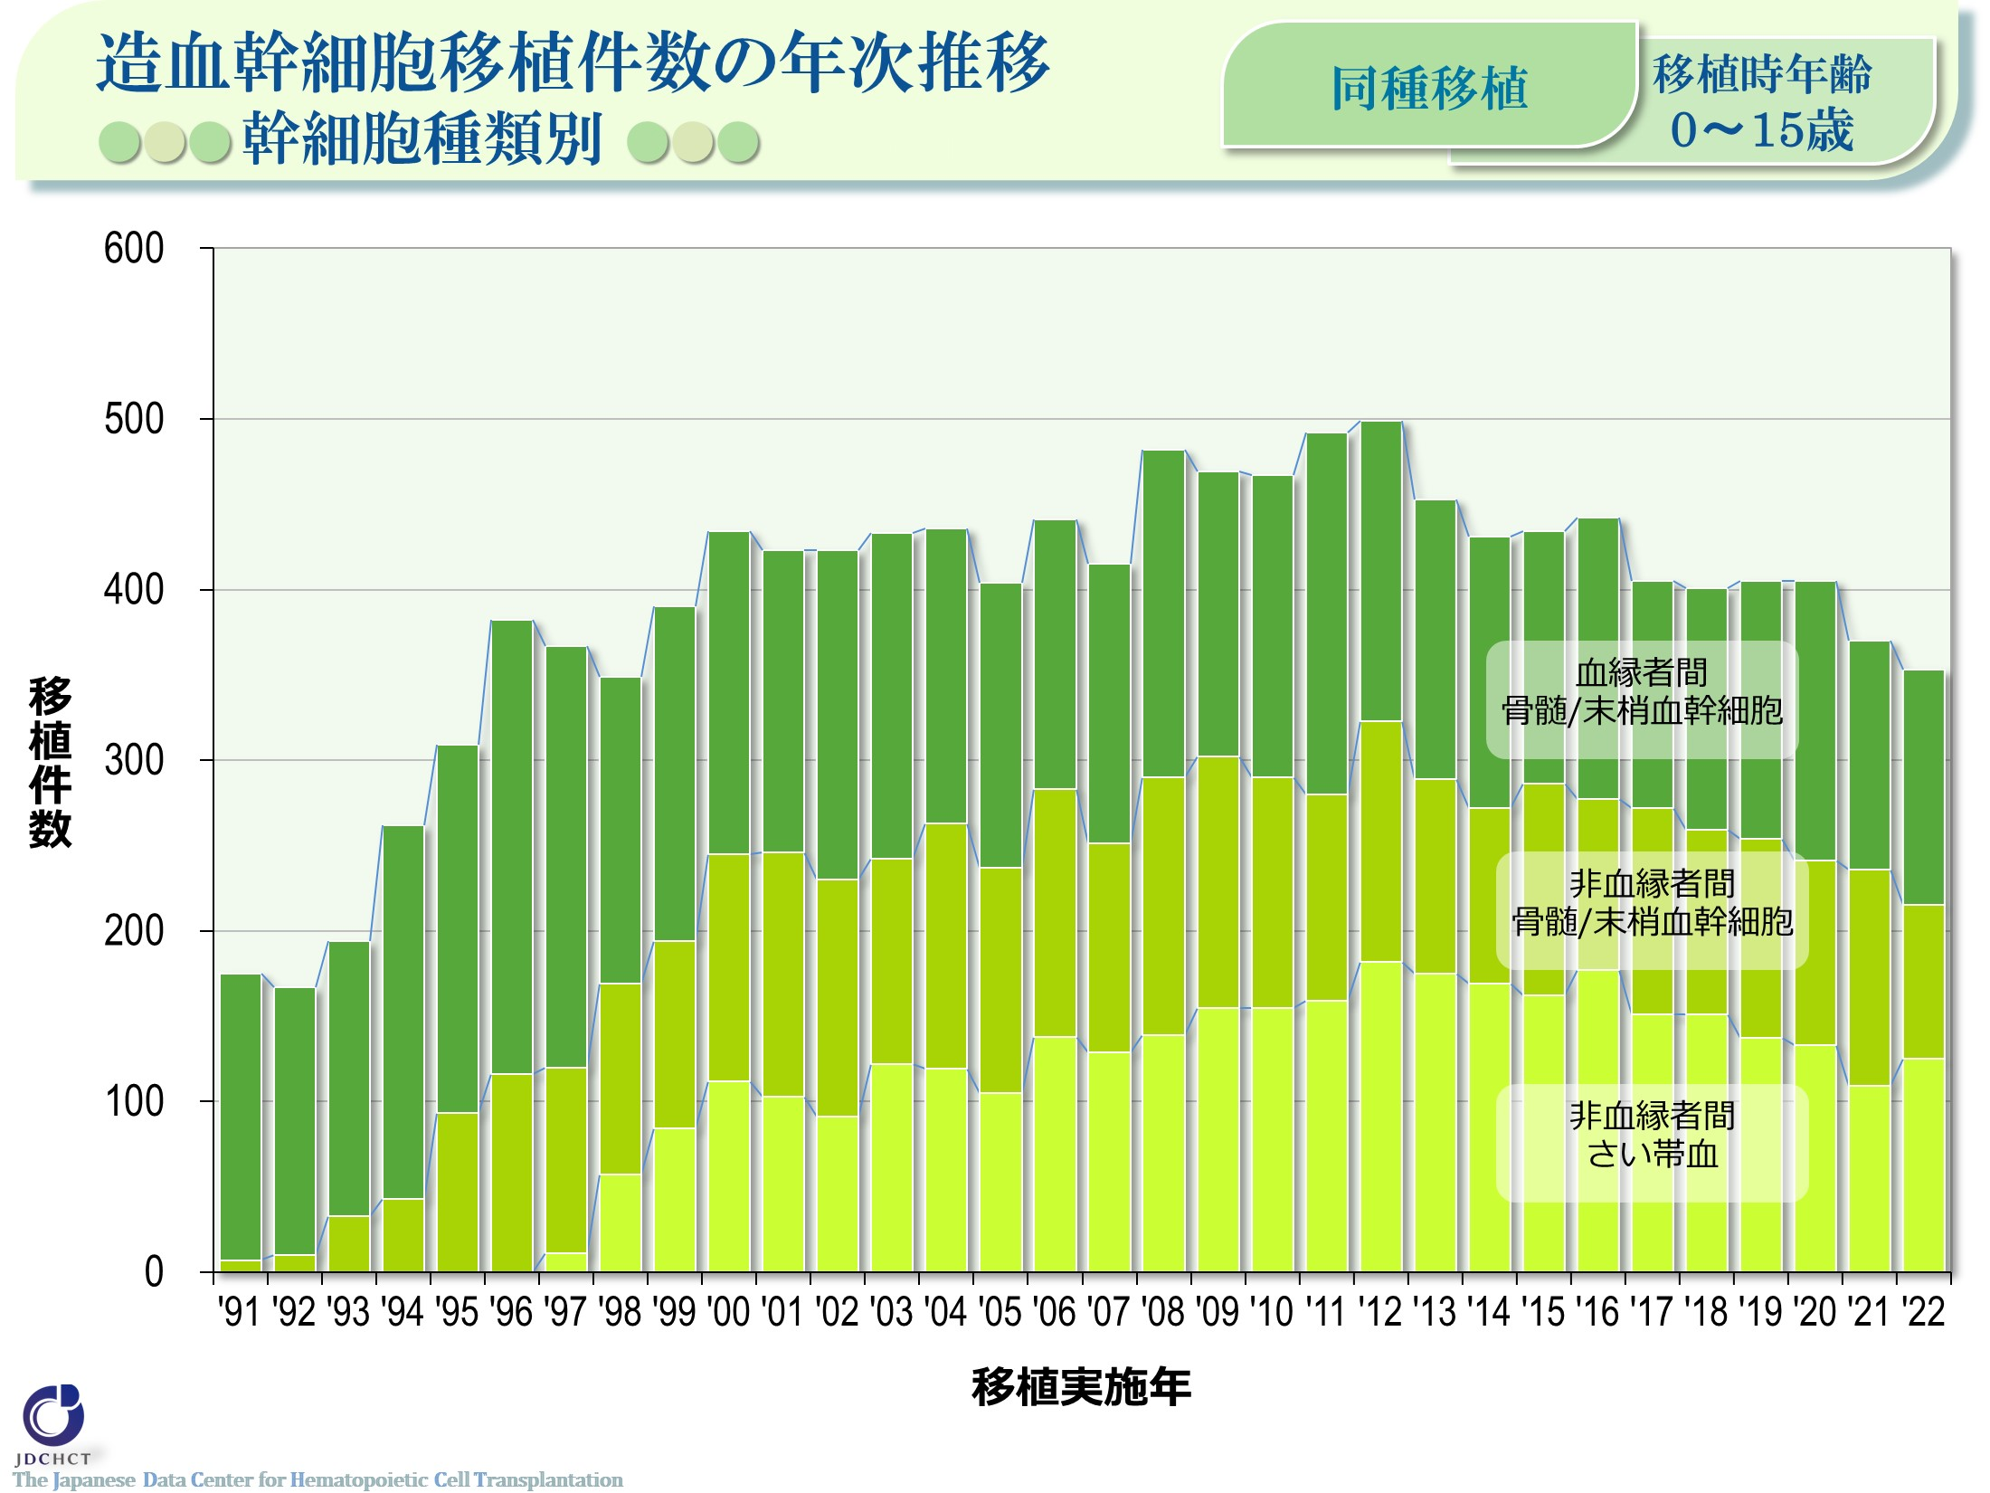
造血幹細胞移植件数の年次推移 ●●● 幹細胞種類別 ●●● <同種移植 0-15歳>
Notes:
近年、年間約350～400件の0～15歳に対する同種移植が行われている。非血縁者間移植が60%程度を占める。

Slide 29
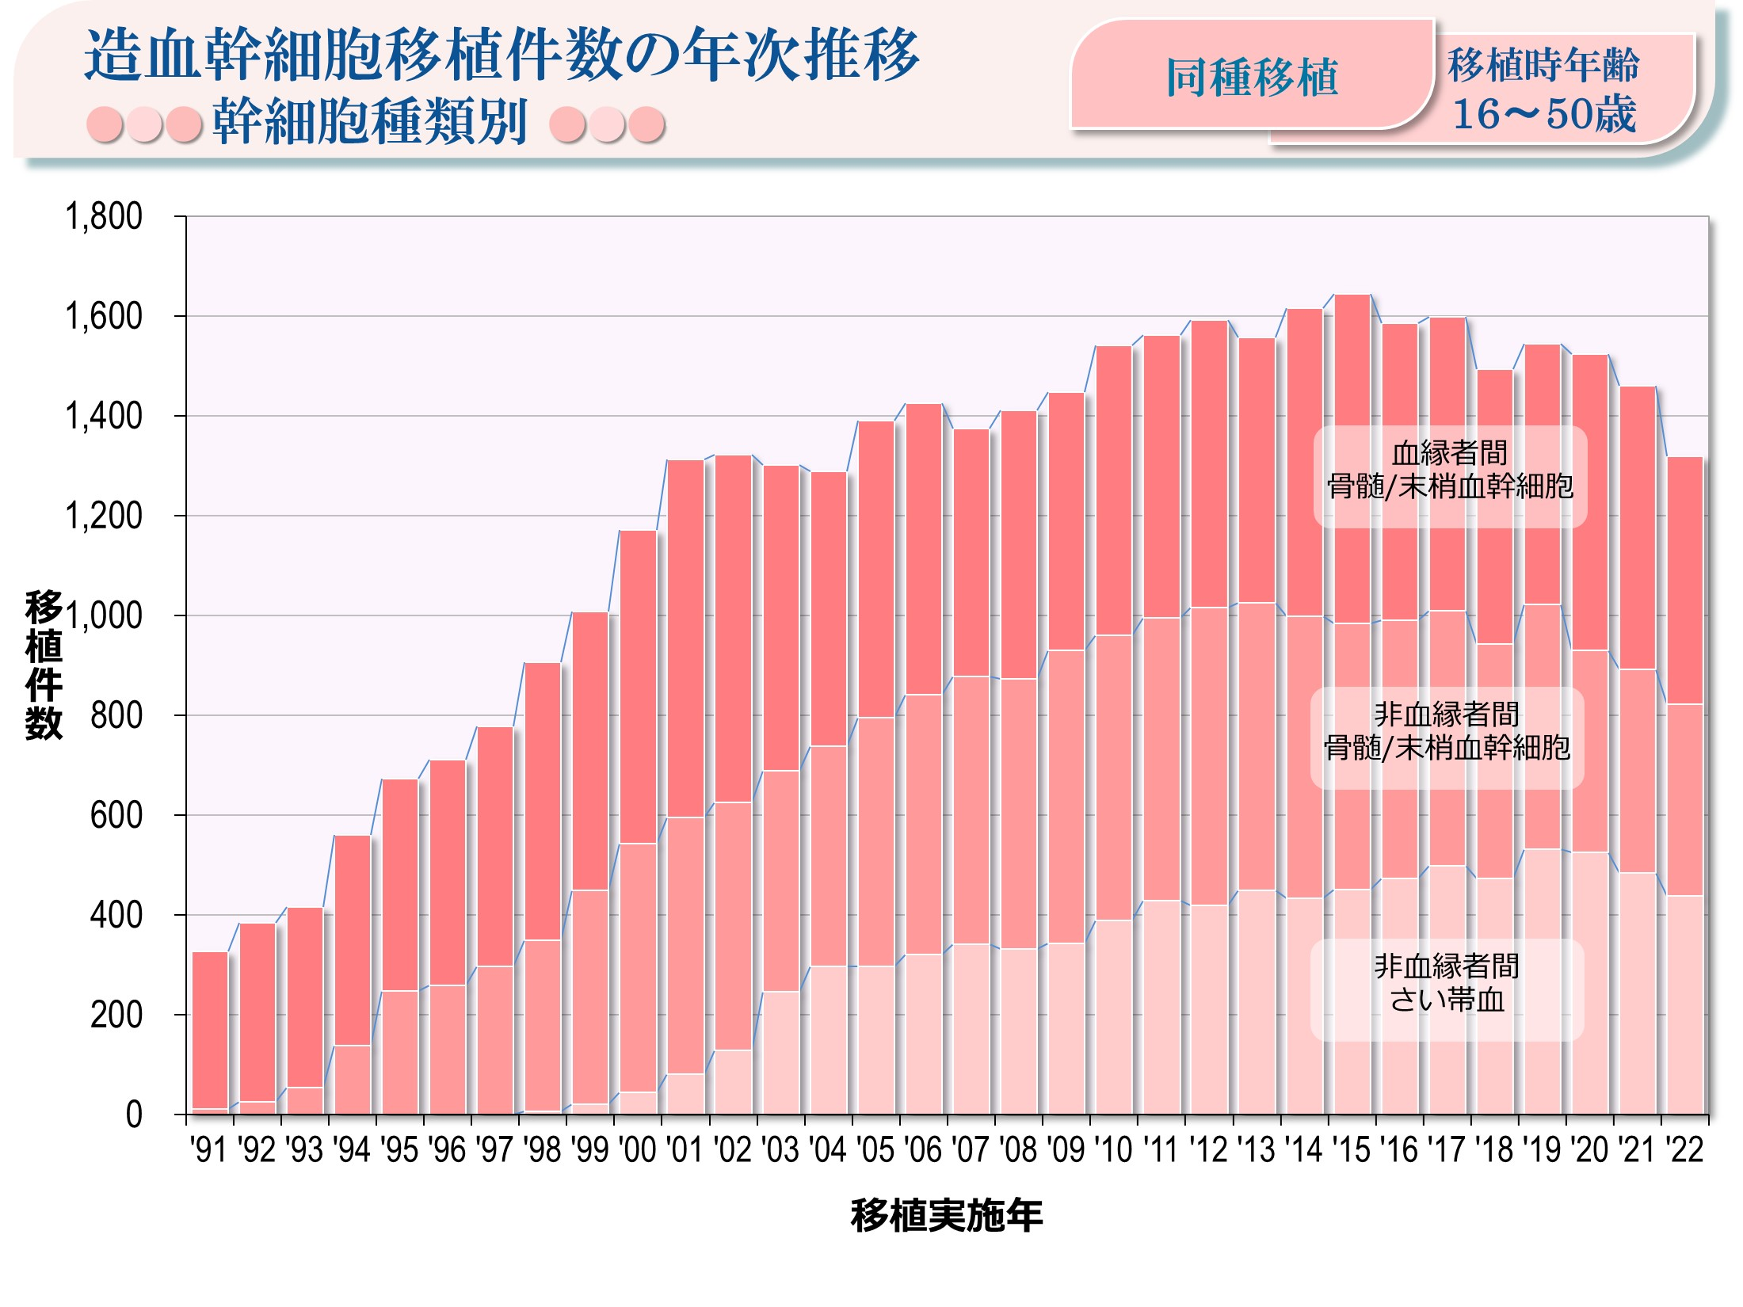
造血幹細胞移植件数の年次推移 ●●● 幹細胞種類別 ●●●<同種移植 16-50歳>
Notes:
近年、年間約1,300～1,500件の16～50歳に対する同種移植が行われている。
さい帯血移植の割合が増加傾向であり、全体の約3分の1を占める。

Slide 30
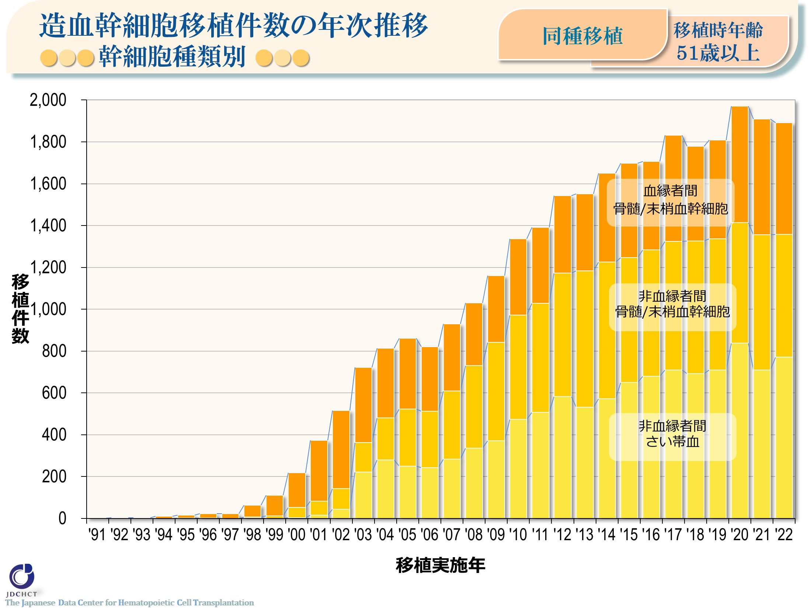
造血幹細胞移植件数の年次推移 ●●● 幹細胞種類別 ●●● <同種移植 51歳以上>
Notes:
移植前処置の強度を緩めたミニ移植の普及により、高年齢者での同種移植件数はいずれの移植細胞種類においても増加している。近年、年間約1,900件の51歳以上に対する同種移植が行われている。非血縁者間移植が70%以上を占め、さい帯血移植が最もよく用いられている。

Slide 31
造血幹細胞移植件数の推移 ●●● 白血病 高リスク群の割合 ●●●
Notes:
白血病高リスク群が占める割合は、自家移植で25%程度、同種移植で40～55%程度である。
―≪白血病のリスク分類≫――――――――――――――――――
■標準リスク群
急性骨髄性白血病 ：初回寛解期／第二寛解期
急性リンパ性白血病 ：初回寛解期
慢性骨髄性白血病 ：完全血液学的反応(CHR)／初回慢性期
骨髄異形成症候群 ：【WHO2017分類】 MDS with single lineage dysplasia／MDS-RS and single lineage dysplasia
／MDS-RS and multilineage dysplasia／MDS with multilineage dysplasia
／MDS with isolated del(5q)／MDS, unclassifiable／Refractory cytopenia of childhood (provisional entity)
【WHO旧分類, FAB分類】 RA／RARS／RCMD／RCMD-RS／5q-syndrome
■高リスク群
上記以外
―――――――――――――――――――――――――――――

Slide 32
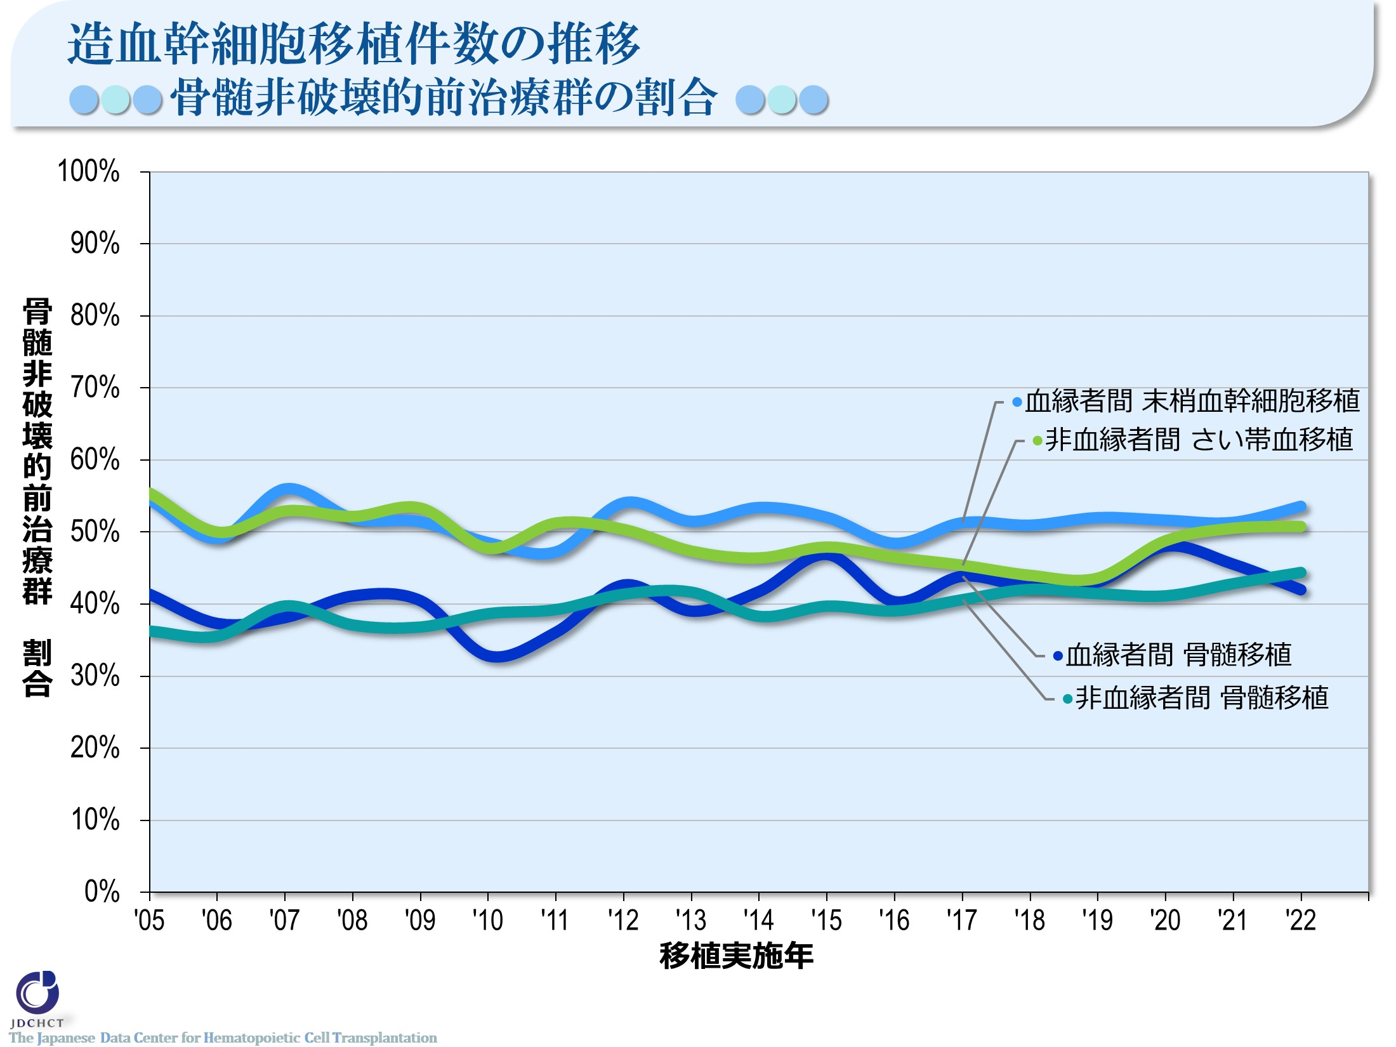
造血幹細胞移植件数の推移 ●●● 骨髄非破壊的前治療群の割合 ●●●
Notes:
前治療による毒性の低い骨髄非破壊的移植の普及により、高年齢者などへ移植適応が拡大した。近年、いずれの同種移植種類においても骨髄非破壊的前治療は40～50％程度である。
―≪移植前治療≫―――――――――――――――――――――――――――――――
■骨髄破壊的前治療
全身放射線照射や大量抗がん剤治療により、骨髄中のがん細胞を正常な血液細胞とともに全滅させることを主な目的とする移植前治療
■骨髄非破壊的前治療
免疫抑制を主な目的とする骨髄抑制の強くない薬剤による移植前治療
――――――――――――――――――――――――――――――――――――――

Slide 33
造血幹細胞移植件数の年次推移 ●●● HLA適合度別 ●●●
Notes:
GVHD予防法の開発に伴い、2010年以降ハプロ移植の件数は著しく増加している。近年では血縁者間HLA適合移植の年間登録件数を超え、2022年のハプロ移植の登録件数は657件である。
※集計対象は、移植細胞種類が骨髄、末梢血幹細胞、または骨髄+末梢血幹細胞の移植例です。
※HLAの不適合数は、GVH方向の不適合数をカウントしています。

Slide 34
移植後１００日 生存率の年次推移 <自家/同種> <50歳未満/50歳以上>
Notes:
自家移植後の100日生存率は50歳未満、50歳以上で同等の成績が得られており、95%を超える。
同種移植後100日での生存率は、この10年で向上している傾向がみられる。
※初回の移植例を対象とした解析結果です。
※点線(…)は、移植件数が100件未満で算出した生存率を示しております。

Slide 35
移植後３６５日 生存率の年次推移 <自家/同種> <50歳未満/50歳以上>
Notes:
移植後365日(1年)での生存率は、50歳未満、50歳以上での自家移植、同種移植例いずれにおいても、この10年で向上している傾向がみられる。
自家移植後365日生存率は50歳未満、50歳以上で同等の成績が得られている。
※初回の移植例を対象とした解析結果です。
※点線(…)は、移植件数が100件未満で算出した生存率を示しております。

Slide 36
移植後１００日 生存率の年次推移 <同種><50歳未満>
Notes:
50歳未満での血縁者間、非血縁者間の同種移植後100日での生存率は、この10年で向上している傾向がみられる。近年、さい帯血移植後100日生存率の改善がみられ、他の移植源と同等の成績が得られている。
※初回の移植例を対象とした解析結果です。
※点線(…)は、移植件数が100件未満で算出した生存率を示しております。

Slide 37
移植後３６５日 生存率の年次推移 <同種><50歳未満>
Notes:
50歳未満での血縁者間、非血縁者間の同種移植後365日での生存率は、この10年で向上している傾向がみられる。近年の血縁者間末梢血幹細胞移植や非血縁者間さい帯血移植後生存率の改善により、移植種類による同種移植後365日での生存率の差は少なくなっている。
※初回の移植例を対象とした解析結果です。
※点線(…)は、移植件数が100件未満で算出した生存率を示しております。

Slide 38
移植後１００日 生存率の年次推移 <同種><50歳以上>
Notes:
50歳以上での非血縁者間の同種移植後100日での生存率は、この10年で向上している傾向がみられる。
※初回の移植例を対象とした解析結果です。
※点線(…)は、移植件数が100件未満で算出した生存率を示しております。

Slide 39
移植後３６５日 生存率の年次推移 <同種><50歳以上>
Notes:
50歳以上での血縁者間末梢血幹細胞移植、非血縁者間同種移植後365日での生存率は、この10年で向上している傾向がみられる。特に、血縁者間末梢血幹細胞移植、非血縁者間さい帯血移植後365日での生存率は、10年間で15%以上の上昇がみられる。
※初回の移植例を対象とした解析結果です。
※点線(…)は、移植件数が100件未満で算出した生存率を示しております。

Slide 40
移植後１００日 生存率の年次推移 ●●●白血病リスク分類別●●● 急性骨髄性白血病/急性リンパ性白血病/慢性骨髄性白血病/骨髄異形成症候群
Notes:
白血病の高リスク群に対する移植後100日での生存率は、この10年間で50歳未満において向上している傾向がみられる。また、50歳以上においても10年前と比較すると、移植件数も伸びており、また移植成績の向上もみられる。
※初回の移植例を対象とした解析結果です。
※点線(…)は、移植件数が100件未満で算出した生存率を示しております。
―≪白血病のリスク分類≫――――――――――――――――――
■標準リスク群
急性骨髄性白血病 ：初回寛解期／第二寛解期
急性リンパ性白血病 ：初回寛解期
慢性骨髄性白血病 ：完全血液学的反応(CHR)／初回慢性期
骨髄異形成症候群 ：【WHO2017分類】 MDS with single lineage dysplasia／MDS-RS and single lineage dysplasia
／MDS-RS and multilineage dysplasia／MDS with multilineage dysplasia
／MDS with isolated del(5q)／MDS, unclassifiable／Refractory cytopenia of childhood (provisional entity)
【WHO旧分類, FAB分類】 RA／RARS／RCMD／RCMD-RS／5q-syndrome
■高リスク群
上記以外
―――――――――――――――――――――――――――――

Slide 41
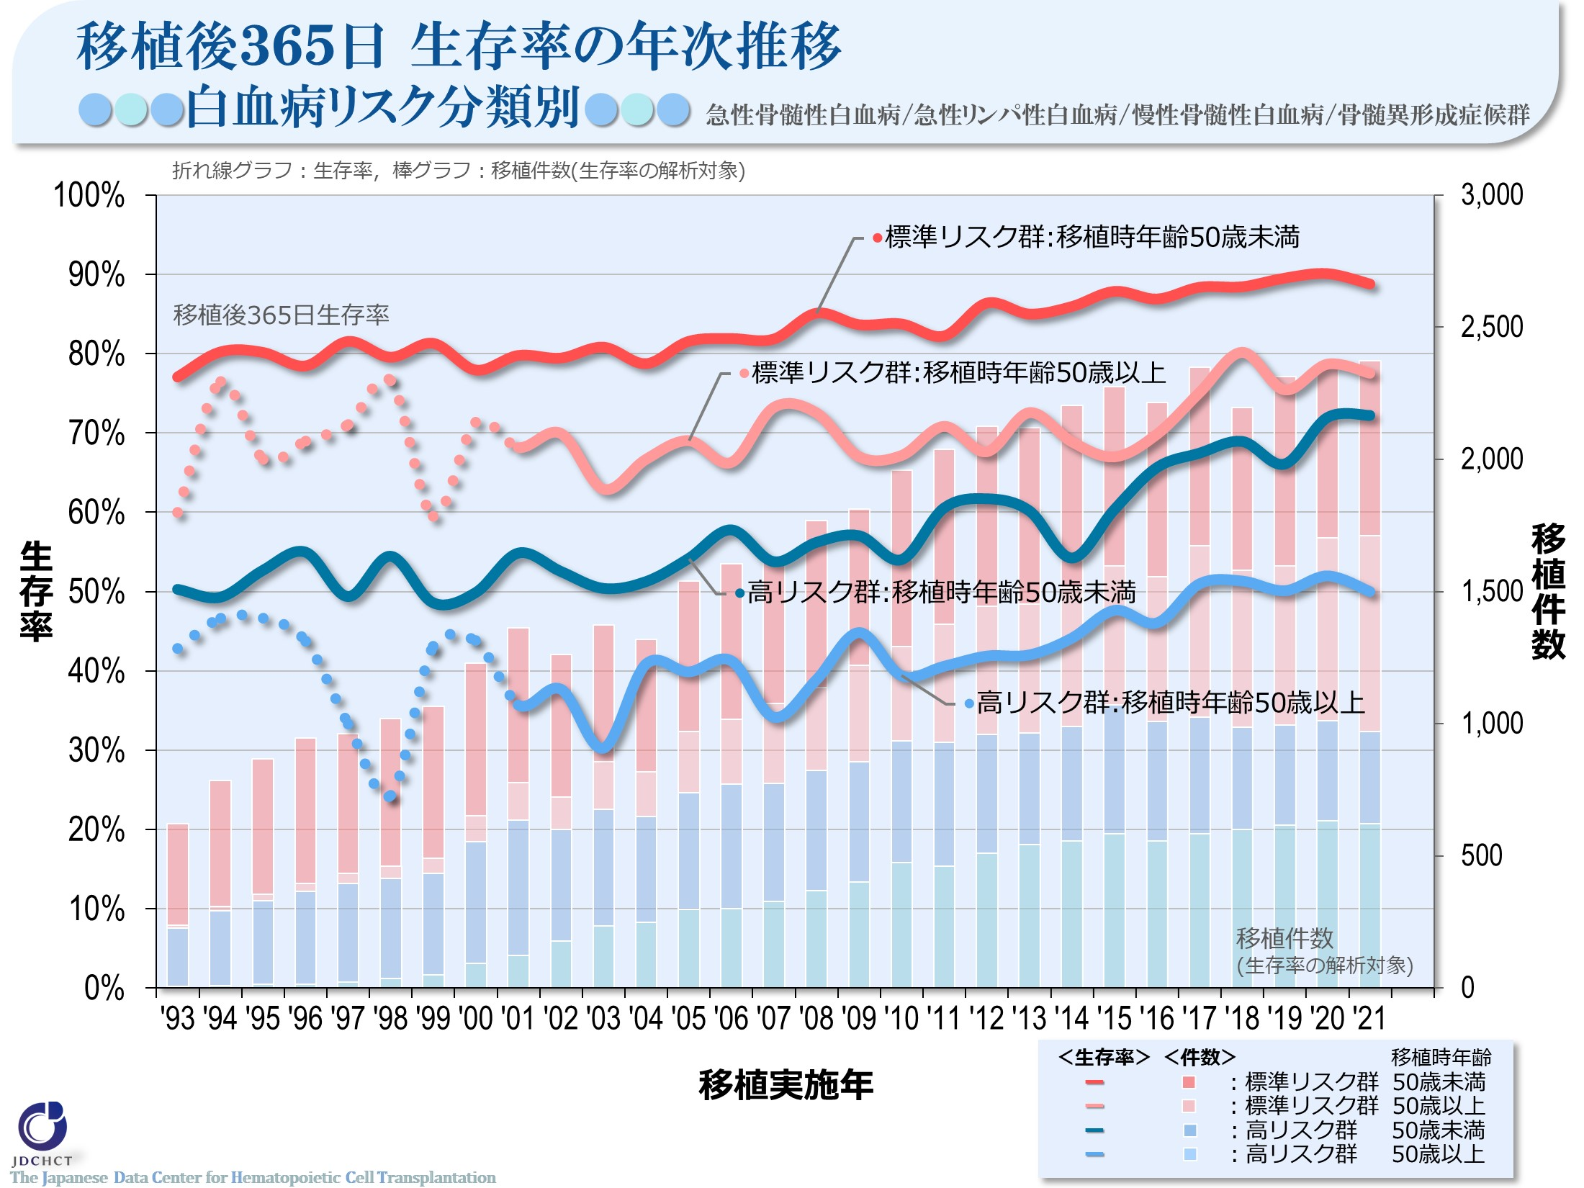
移植後３６５日 生存率の年次推移 ●●●白血病リスク分類別●●● 急性骨髄性白血病/急性リンパ性白血病/慢性骨髄性白血病/骨髄異形成症候群
Notes:
白血病に対する移植後365日での生存率は、近年では向上傾向にある。 また、各リスク群において若年者と高年齢者を比較すると、若年者の移植成績が良好である。
※初回の移植例を対象とした解析結果です。
※点線(…)は、移植件数が100件未満で算出した生存率を示しております。
―≪白血病のリスク分類≫――――――――――――――――――
■標準リスク群
急性骨髄性白血病 ：初回寛解期／第二寛解期
急性リンパ性白血病 ：初回寛解期
慢性骨髄性白血病 ：完全血液学的反応(CHR)／初回慢性期
骨髄異形成症候群 ：【WHO2017分類】 MDS with single lineage dysplasia／MDS-RS and single lineage dysplasia
／MDS-RS and multilineage dysplasia／MDS with multilineage dysplasia
／MDS with isolated del(5q)／MDS, unclassifiable／Refractory cytopenia of childhood (provisional entity)
【WHO旧分類, FAB分類】 RA／RARS／RCMD／RCMD-RS／5q-syndrome
■高リスク群
上記以外
―――――――――――――――――――――――――――――

Slide 42
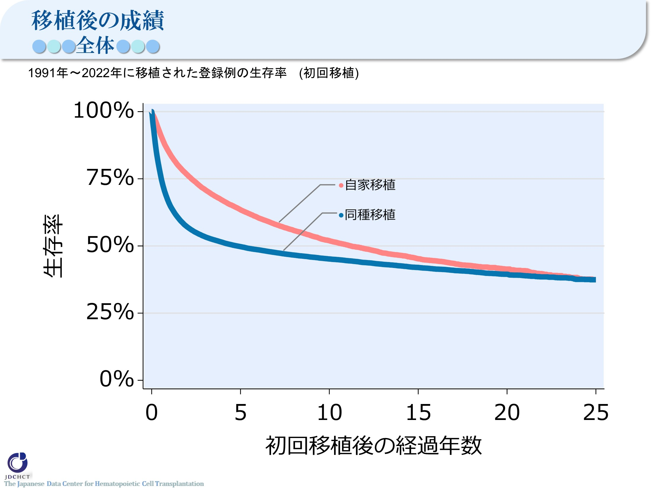
移植後の成績 ●●●全体●●●
Notes:
1991年～2022年の初回自家移植の登録件数は40,746件である。自家移植後の5年・10年生存率（95%信頼区間）はそれぞれ63%（63-64%）、52%（51-53%）である。
1991年～2022年の初回同種移植の登録件数は66,697件である。同種移植後の5年・10年生存率（95%信頼区間）はそれぞれ50%（49-50%）、45%（45-46%）である。

Slide 43
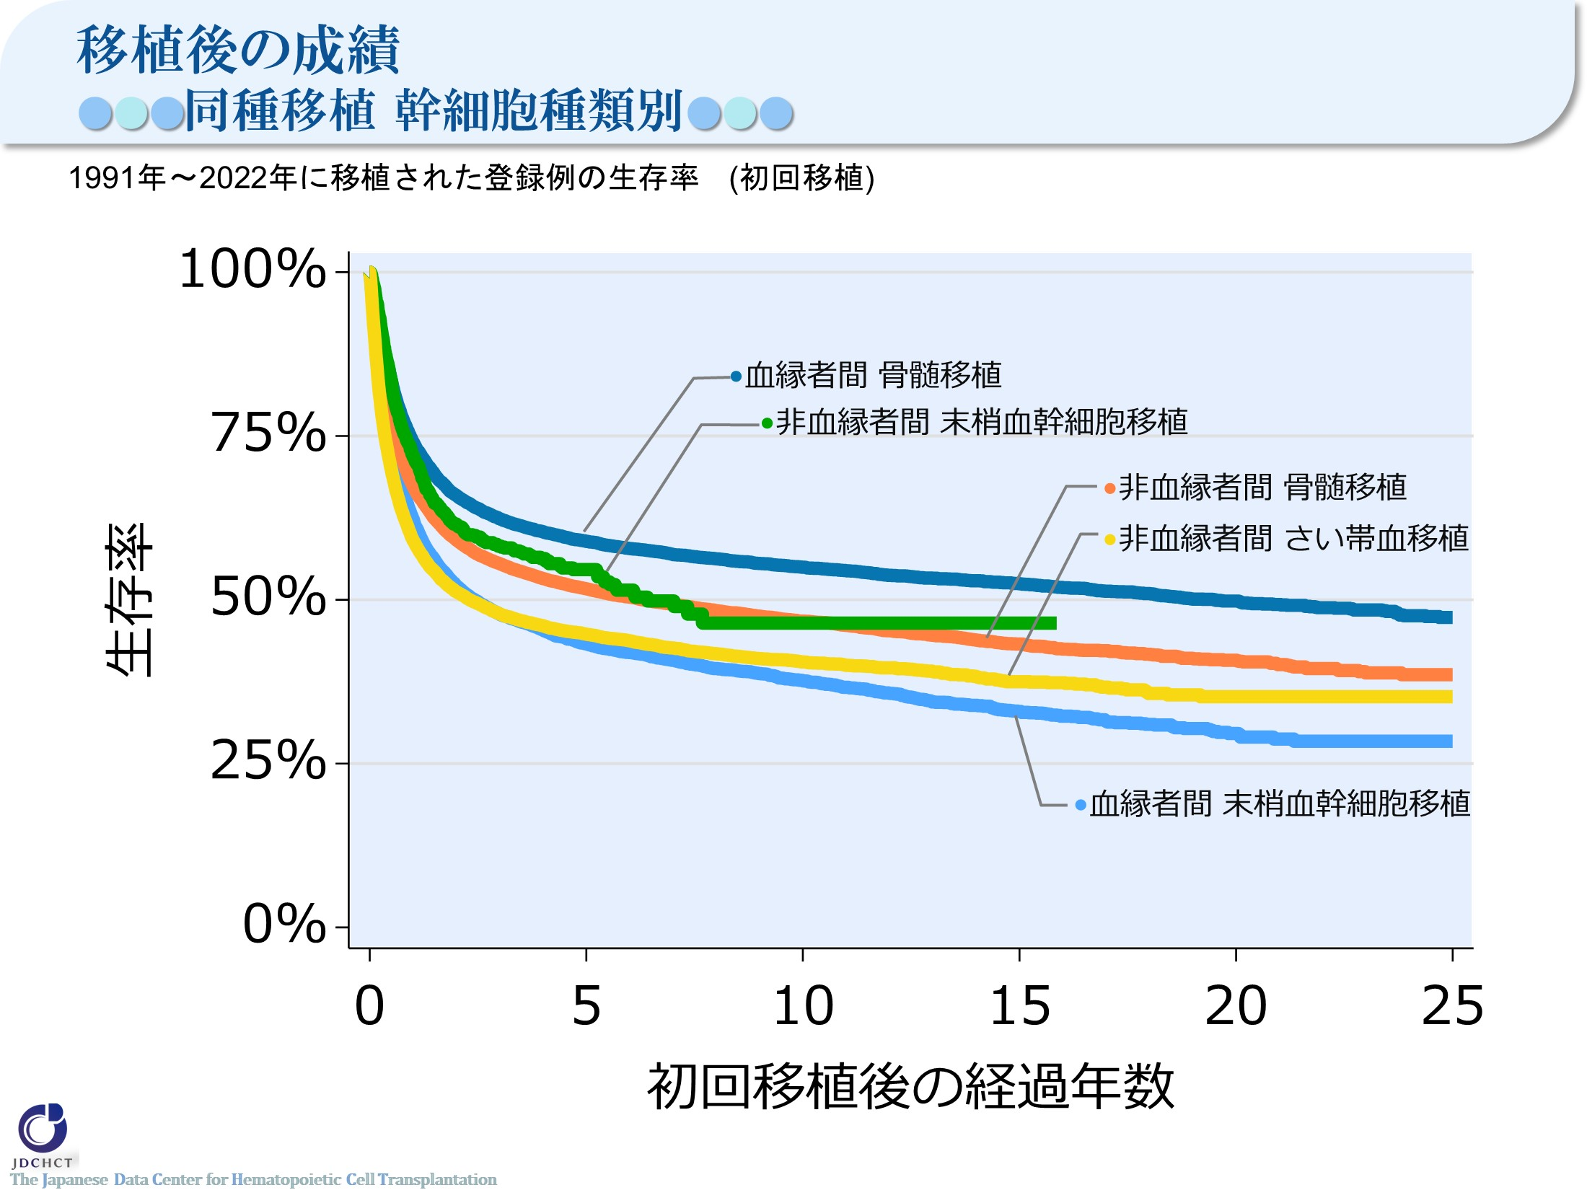
移植後の成績 ●●●同種移植 幹細胞種類別●●●
Notes:
1991年～2022年に実施された幹細胞種類別の同種移植後10年生存率（95%信頼区間）は、血縁者間骨髄移植（12,335件）で55%（54-56%）、血縁者間末梢血幹細胞移植（13,584件）で38%（37-39%）、非血縁者間骨髄移植（22,530件）で47%（46-47%）、非血縁者間末梢血幹細胞移植（1,499件）で46%（41-52%）、非血縁者間さい帯血移植（16,749件）で41%（40-41%）である。

Slide 44
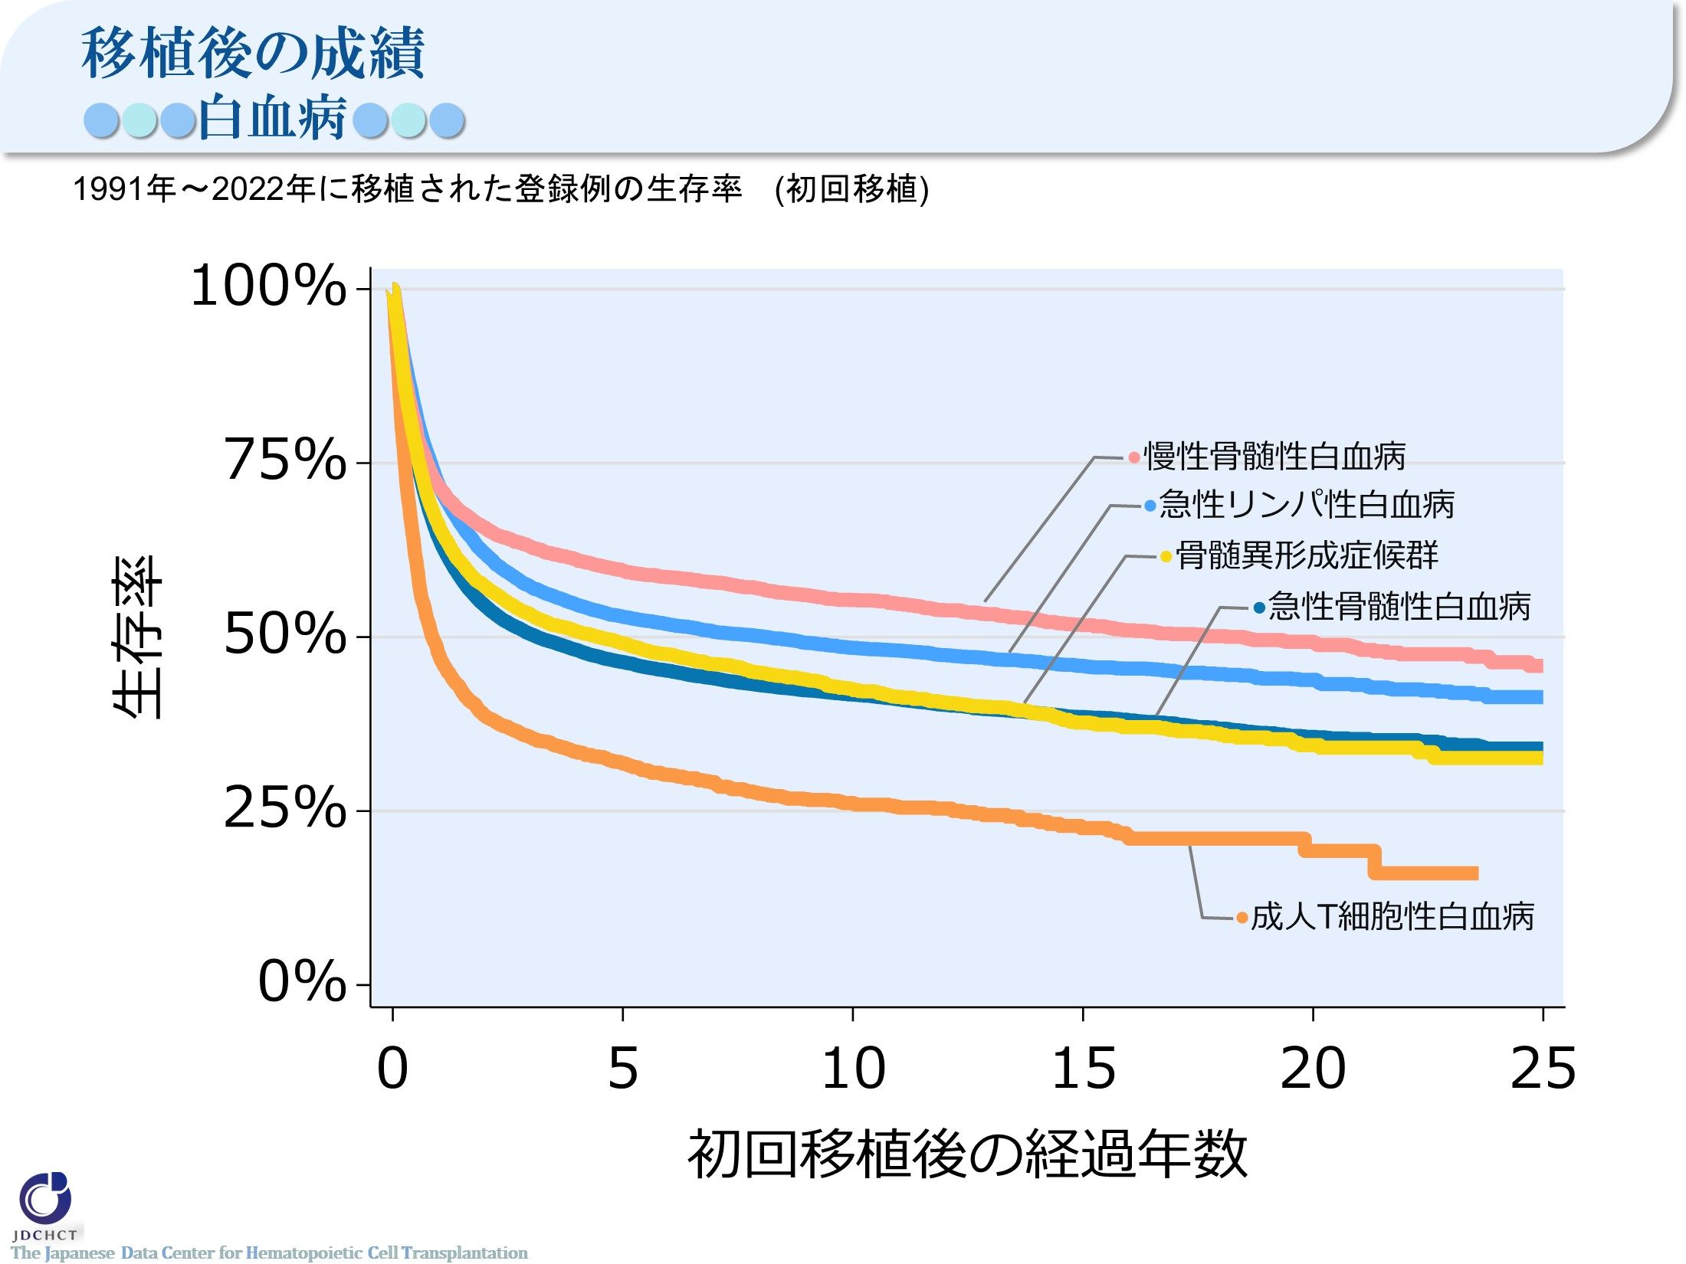
移植後の成績 ●●●白血病●●●
Notes:
1991年～2022年に実施された疾患別の移植後10年生存率（95%信頼区間）は、急性骨髄性白血病（26,970件）で42%（41-42%）、急性リンパ性白血病（13,942件）で48%（48-49%）、成人T細胞白血病（2,999件）で26%（24-28%）、慢性骨髄性白血病（3,855件）で55%（54-57%）、骨髄異形成症候群（7,560件）で42%（41-44%）である。

Slide 45
移植後の成績 ●●●悪性リンパ腫/多発性骨髄腫を含む形質細胞性腫瘍●●●
Notes:
1991年～2022年に実施された疾患別の移植後10年生存率（95%信頼区間）は、非ホジキンリンパ腫（23,243件）で51%（50-51%）、ホジキンリンパ腫（1,810件）で64%（61-66%）、多発性骨髄腫を含む形質細胞性腫瘍（13,097件）で44%（43-46%）である。

Slide 46
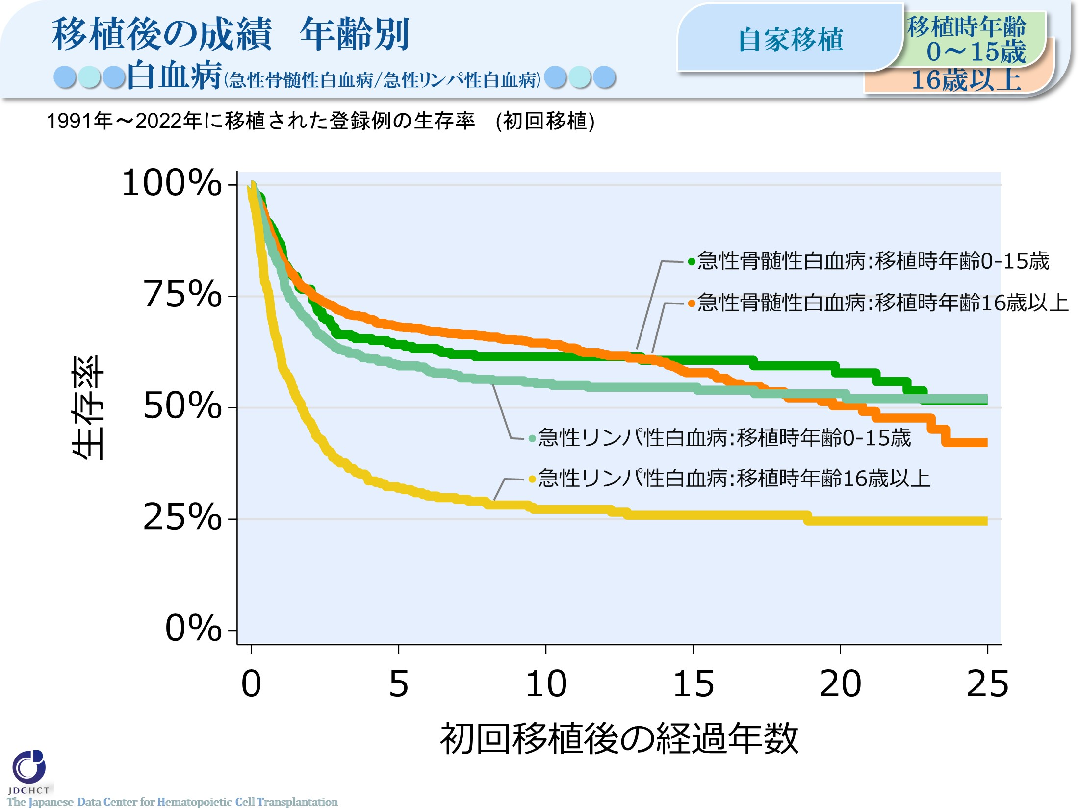
移植後の成績 年齢別 ●●●白血病(急性骨髄性白血病/急性リンパ性白血病)●●● <自家><0-15歳/16歳以上>
Notes:
1991年～2022年に実施された急性骨髄性白血病に対する自家移植後10年生存率（95%信頼区間）は、0-15歳（235件）で61%（55-67%）、16歳以上（1,546件）で65%（62-67%）である。
1991年～2022年に実施された急性リンパ性白血病に対する移植後10年生存率（95%信頼区間）は、0-15歳（393件）で55%（50-60%）、16歳以上（350件）で27%（22-32%）である。

Slide 47
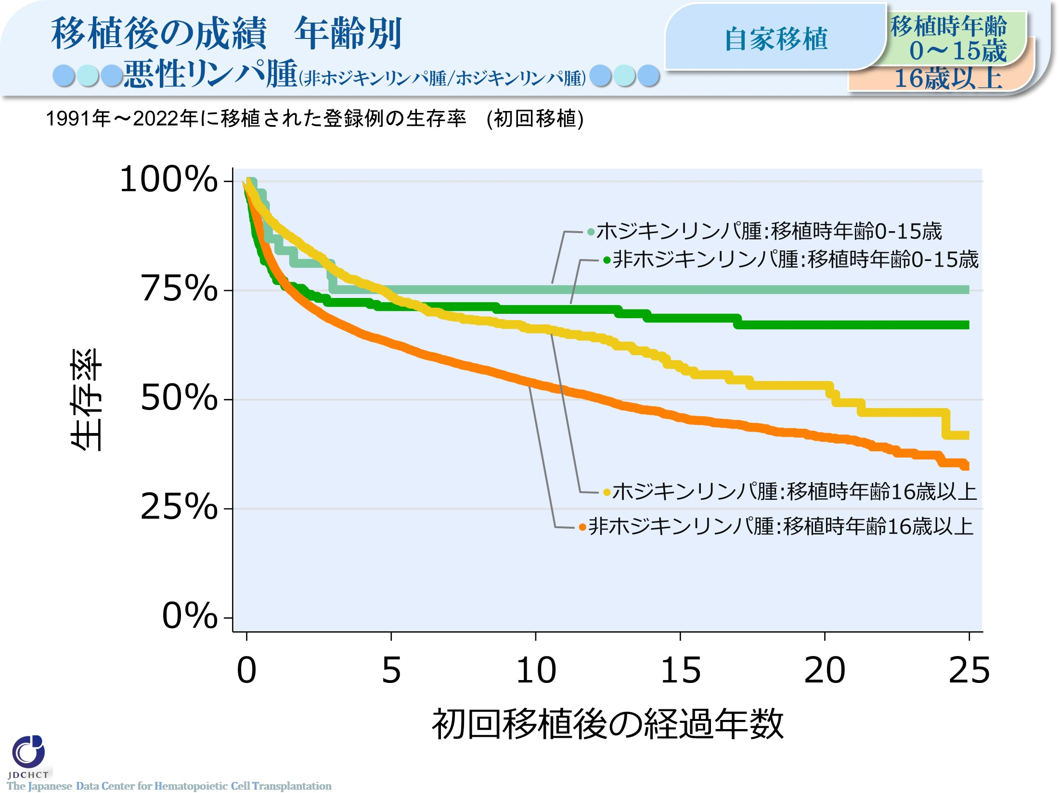
移植後の成績 年齢別 ●●●悪性リンパ腫(非ホジキンリンパ腫/ホジキンリンパ腫)●●● <自家><0-15歳/16歳以上>
Notes:
1991年～2022年に実施された非ホジキンリンパ腫に対する自家移植後10年生存率（95%信頼区間）は、0-15歳（226件）で71%（64-76%）、16歳以上（17,286件）で54%（53-55%）である。
1991年～2022年に実施されたホジキンリンパ腫に対する自家移植後10年生存率（95%信頼区間）は、0-15歳（38件）で75%（58-86%）、16歳以上（1,599件）で66%（63-69%）である。

Slide 48
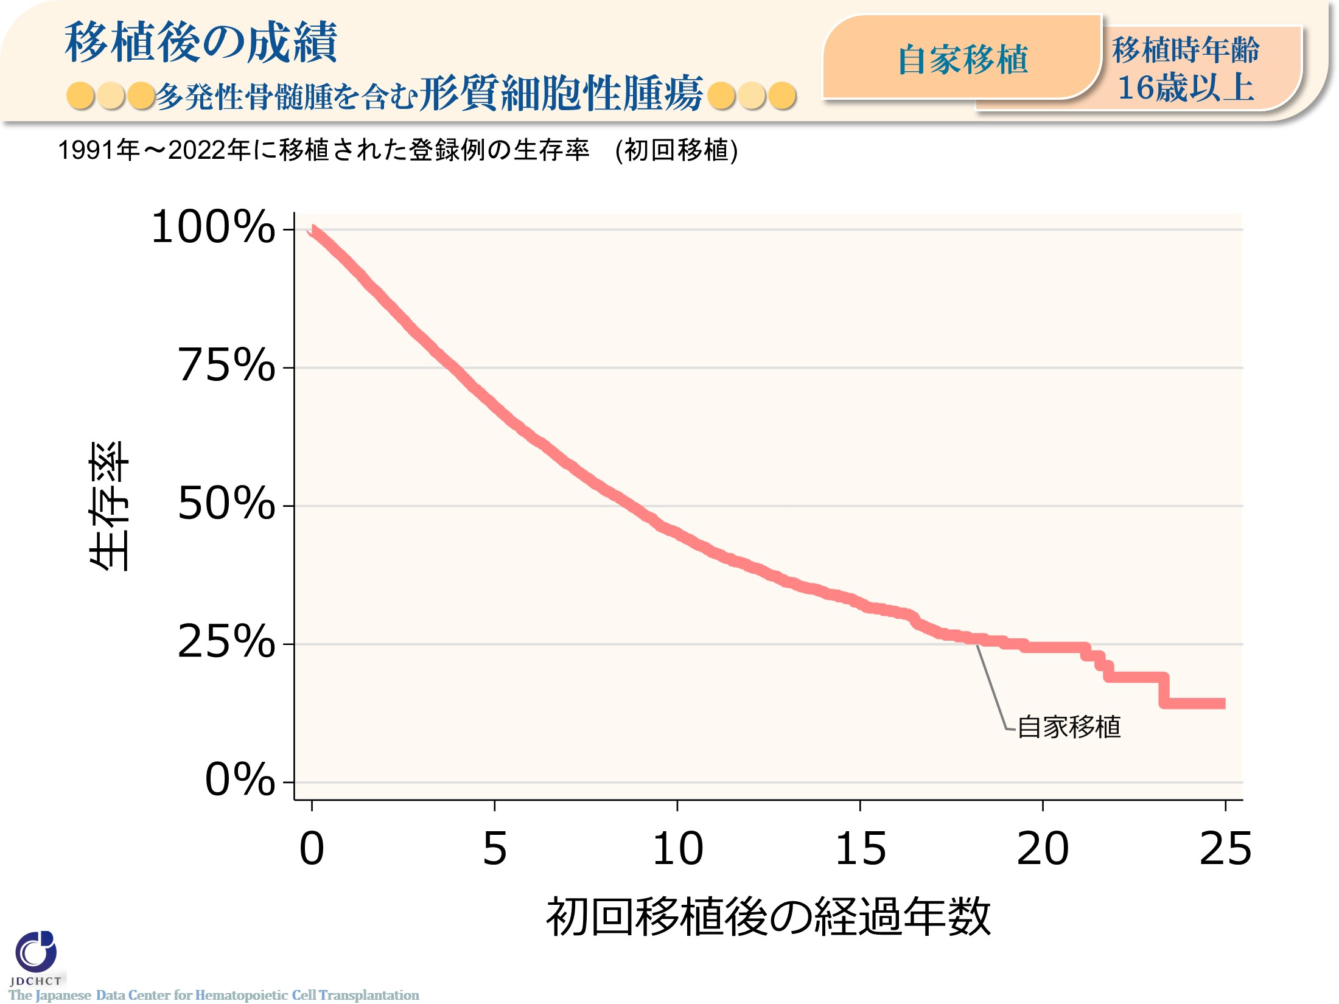
移植後の成績 ●●●多発性骨髄腫を含む形質細胞性腫瘍●●●<自家><16歳以上>
Notes:
1991年～2022年の16歳以上の多発性骨髄腫を含む形質細胞性腫瘍に対する初回自家移植の登録件数は12,752件である。自家移植後の5年・10年生存率（95%信頼区間）はそれぞれ68%（67-69%）、45%（44-46%）である。

Slide 49
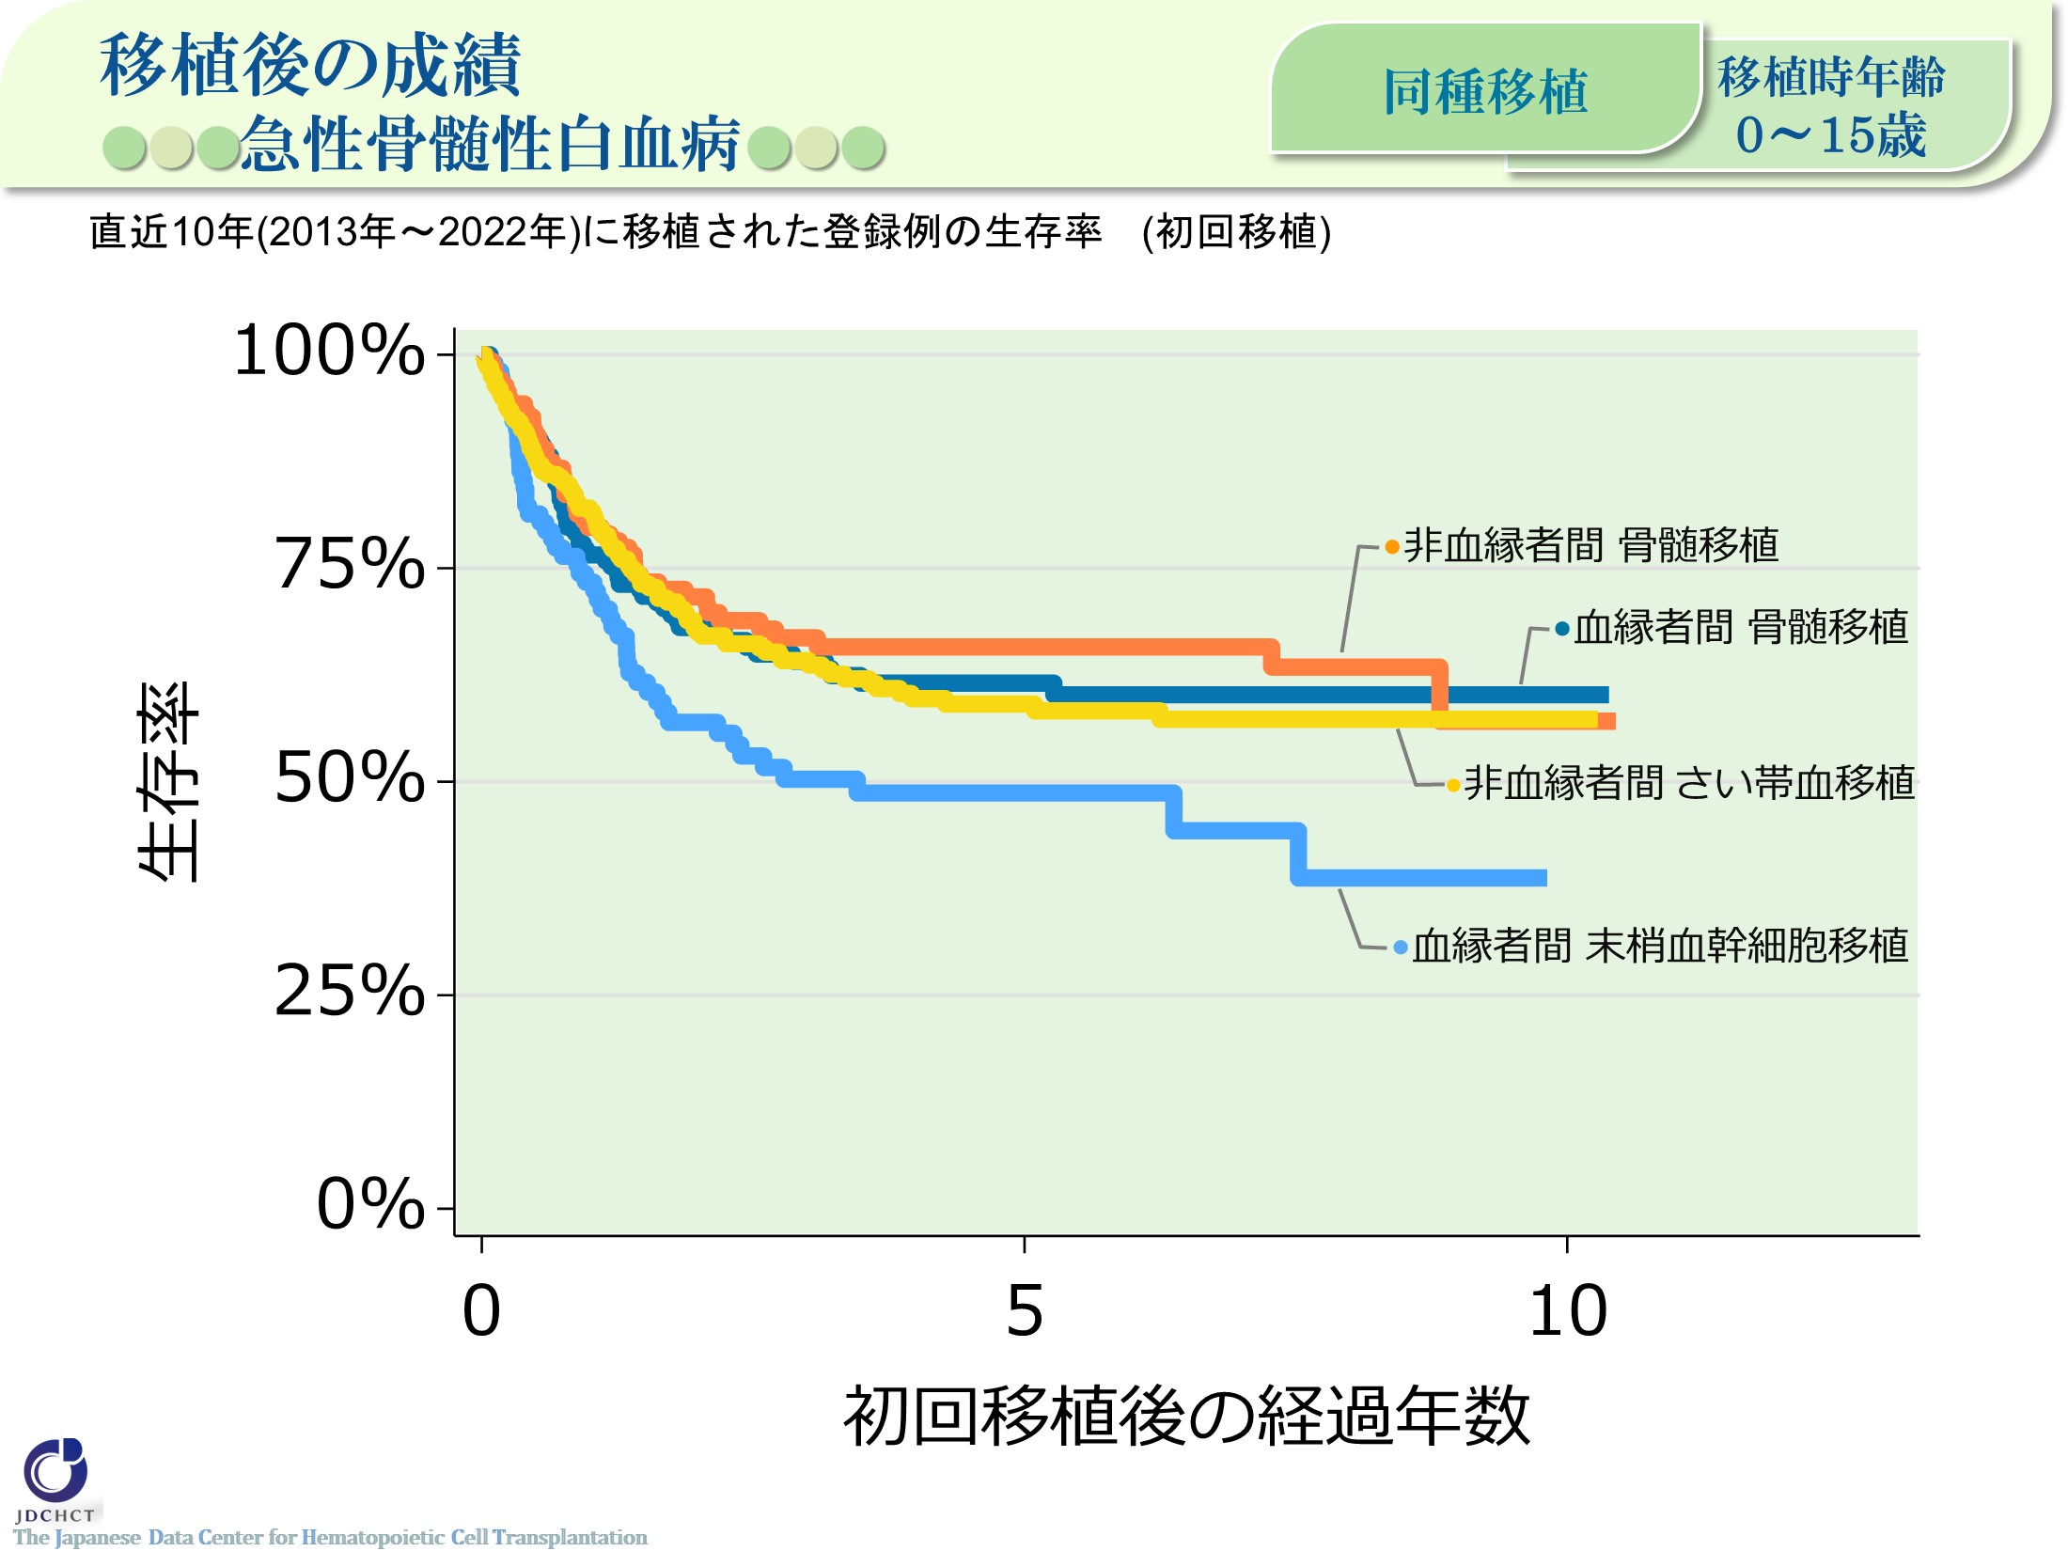
移植後の成績 ●●●急性骨髄性白血病●●● <同種><0-15歳>
Notes:
2013年～2022年に実施された15歳以下の急性骨髄性白血病に対する移植後5年生存率（95%信頼区間）は、血縁者間骨髄移植（161件）で62%（53-69%）、血縁者間末梢血幹細胞移植（104件）で49%（38-59%）、非血縁者間骨髄移植(140件)で66%（57-73%）、非血縁者間さい帯血移植（281件）で59%（52-65%）である。

Slide 50
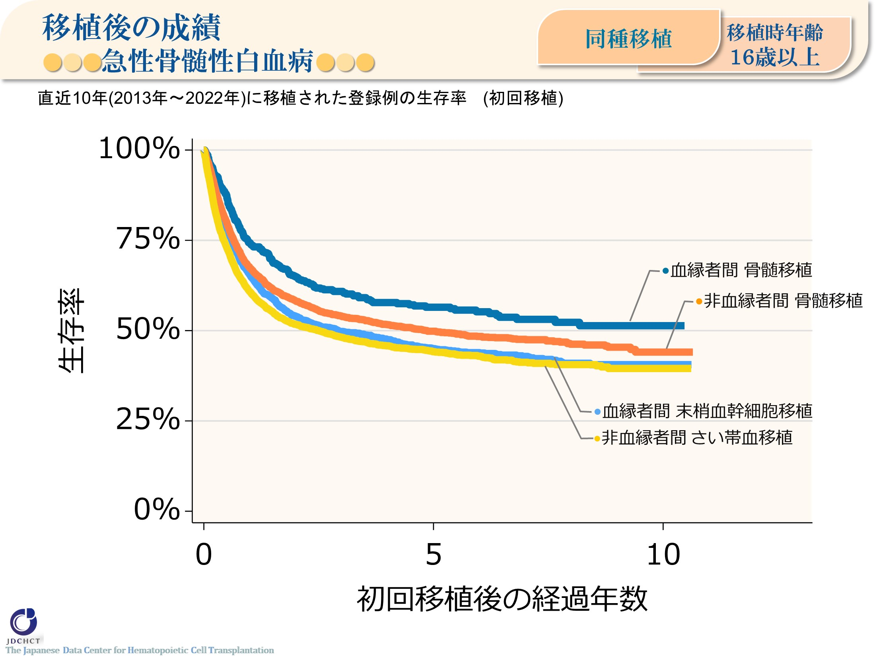
移植後の成績 ●●●急性骨髄性白血病●●● <同種><16歳以上>
Notes:
2013年～2022年に実施された16歳以上の急性骨髄性白血病に対する移植後5年生存率（95%信頼区間）は、血縁者間骨髄移植（549件）で56%（52-61%）、血縁者間末梢血幹細胞移植（2,877件）で45%（43-47%）、非血縁者間骨髄移植（3,122件）で50%（48-52%）、非血縁者間さい帯血移植（4,401件）で44%（43-46%）である。

Slide 51
移植後の成績 ●●●急性骨髄性白血病●●● <HLA適合同胞間移植><0-15歳>
Notes:
2013年～2022年に実施された15歳以下の急性骨髄性白血病に対するHLA適合同胞間移植後5年生存率（95%信頼区間）は、標準リスク群（63件）で73%（59-83%）、高リスク群（31件）で46%（28-63%）である。
―≪急性骨髄性白血病のリスク分類≫―――――――――――
■標準リスク群：初回寛解期／第二寛解期
■高リスク群 ：第三以降の寛解期／初回寛解導入不能(PIF)／初発状態(未治療)／再発
――――――――――――――――――――――――――

Slide 52
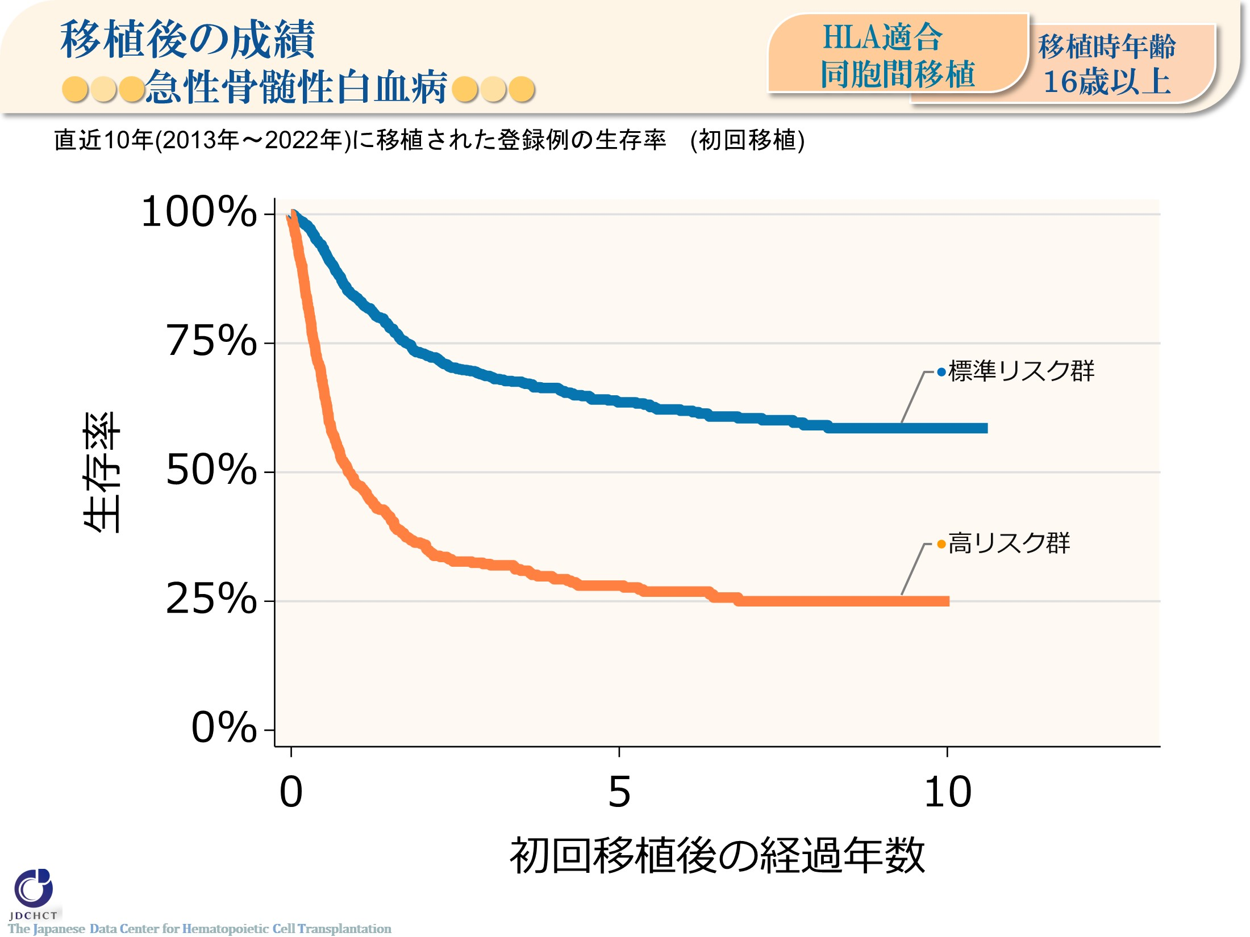
移植後の成績 ●●●急性骨髄性白血病●●● <HLA適合同胞間移植><16歳以上>
Notes:
2013年～2022年に実施された16歳以上の急性骨髄性白血病に対するHLA適合同胞間移植後5年生存率（95%信頼区間）は、標準リスク群（1,230件）で64%（60-67%）、高リスク群（601件）で28%（24-32%）である。
―≪急性骨髄性白血病のリスク分類≫―――――――――――
■標準リスク群：初回寛解期／第二寛解期
■高リスク群 ：第三以降の寛解期／初回寛解導入不能(PIF)／初発状態(未治療)／再発
――――――――――――――――――――――――――

Slide 53
移植後の成績 ●●●急性骨髄性白血病●●● <非血縁者間骨髄移植><0-15歳>
Notes:
2013年～2022年に実施された15歳以下の急性骨髄性白血病に対する非血縁者間骨髄移植後5年生存率（95%信頼区間）は、標準リスク群（93件）で78%（67-86%）、高リスク群（47件）で42%（27-57%）である。
―≪急性骨髄性白血病のリスク分類≫―――――――――――
■標準リスク群：初回寛解期／第二寛解期
■高リスク群 ：第三以降の寛解期／初回寛解導入不能(PIF)／初発状態(未治療)／再発
――――――――――――――――――――――――――

Slide 54
移植後の成績 ●●●急性骨髄性白血病●●● <非血縁者間骨髄移植><16歳以上>
Notes:
2013年～2022年に実施された16歳以上の急性骨髄性白血病に対する非血縁者間骨髄移植後5年生存率（95%信頼区間）は、標準リスク群（2,133件）で61%（59-63%）、高リスク群（979件）で26%（23-29%）である。
―≪急性骨髄性白血病のリスク分類≫―――――――――――
■標準リスク群：初回寛解期／第二寛解期
■高リスク群 ：第三以降の寛解期／初回寛解導入不能(PIF)／初発状態(未治療)／再発
――――――――――――――――――――――――――

Slide 55
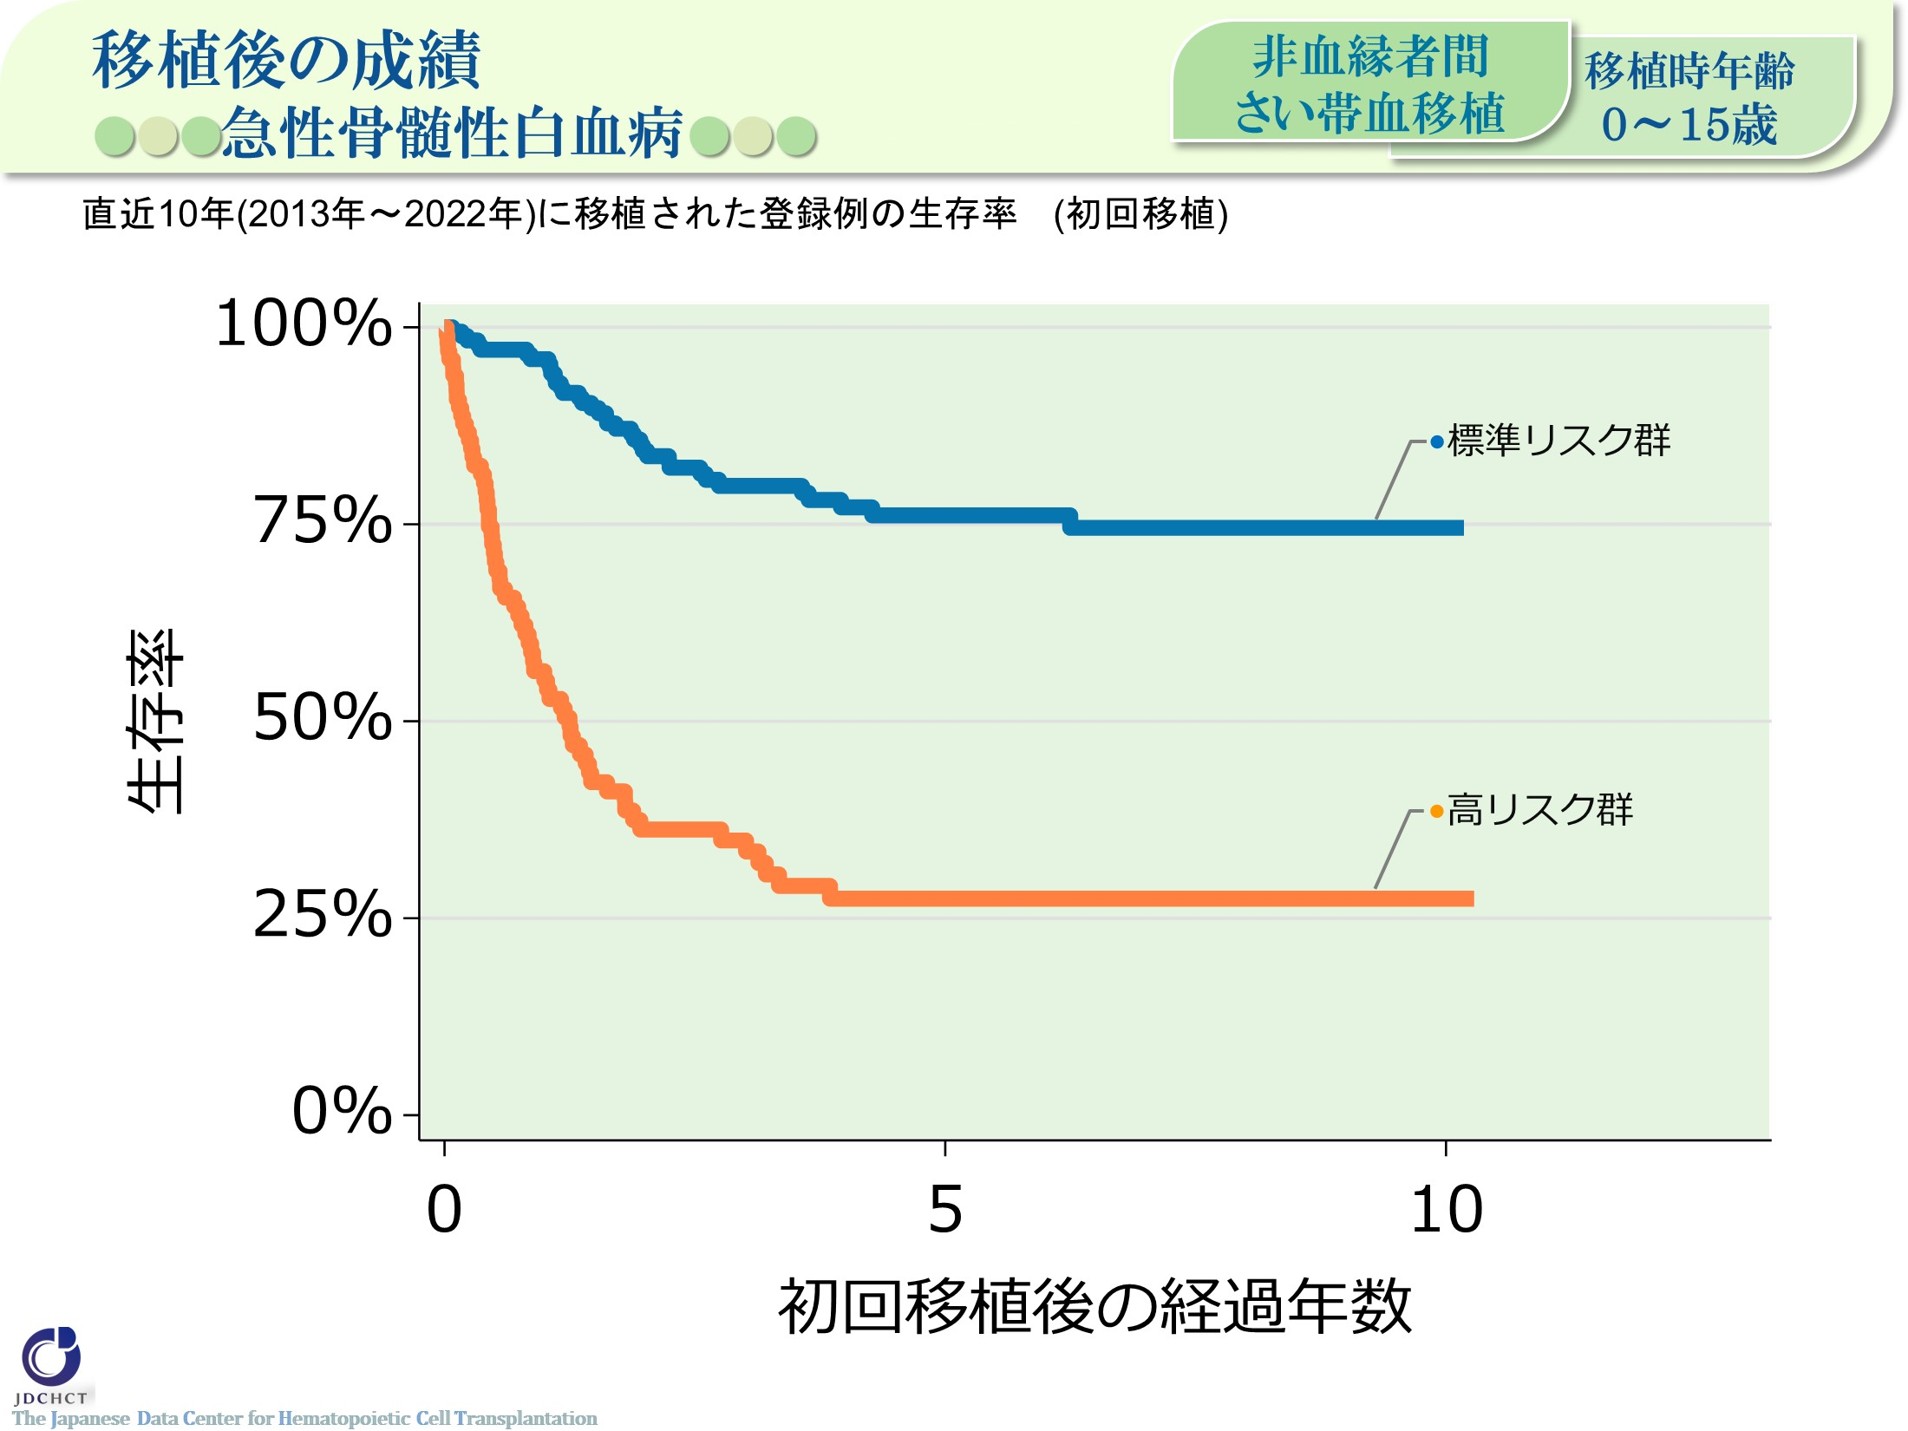
移植後の成績 ●●●急性骨髄性白血病●●● <非血縁者間さい帯血移植><0-15歳>
Notes:
2013年～2022年に実施された15歳以下の急性骨髄性白血病に対する非血縁者間さい帯血移植後5年生存率（95%信頼区間）は、標準リスク群（181件）で76%（68-82%）、高リスク群（98件）で27%（18-38%）である。
―≪急性骨髄性白血病のリスク分類≫―――――――――――
■標準リスク群：初回寛解期／第二寛解期
■高リスク群 ：第三以降の寛解期／初回寛解導入不能(PIF)／初発状態(未治療)／再発
――――――――――――――――――――――――――

Slide 56
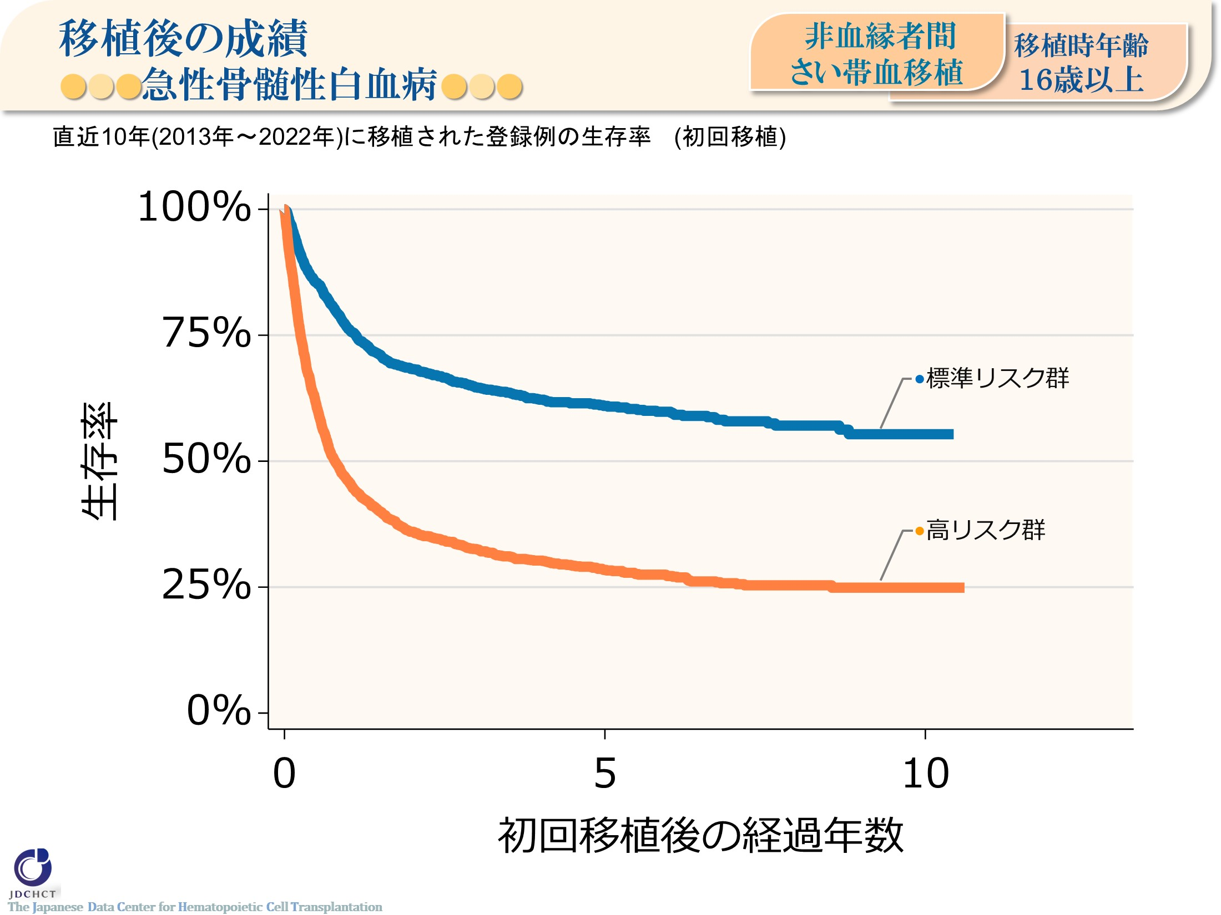
移植後の成績 ●●●急性骨髄性白血病●●● <非血縁者間さい帯血移植><16歳以上>
Notes:
2013年～2022年に実施された16歳以上の急性骨髄性白血病に対する非血縁者間さい帯血移植後5年生存率（95%信頼区間）は、標準リスク群（2,164件）で61%（59-63%）、高リスク群（2,235件）で28%（26-31%）である。
―≪急性骨髄性白血病のリスク分類≫―――――――――――
■標準リスク群：初回寛解期／第二寛解期
■高リスク群 ：第三以降の寛解期／初回寛解導入不能(PIF)／初発状態(未治療)／再発
――――――――――――――――――――――――――

Slide 57
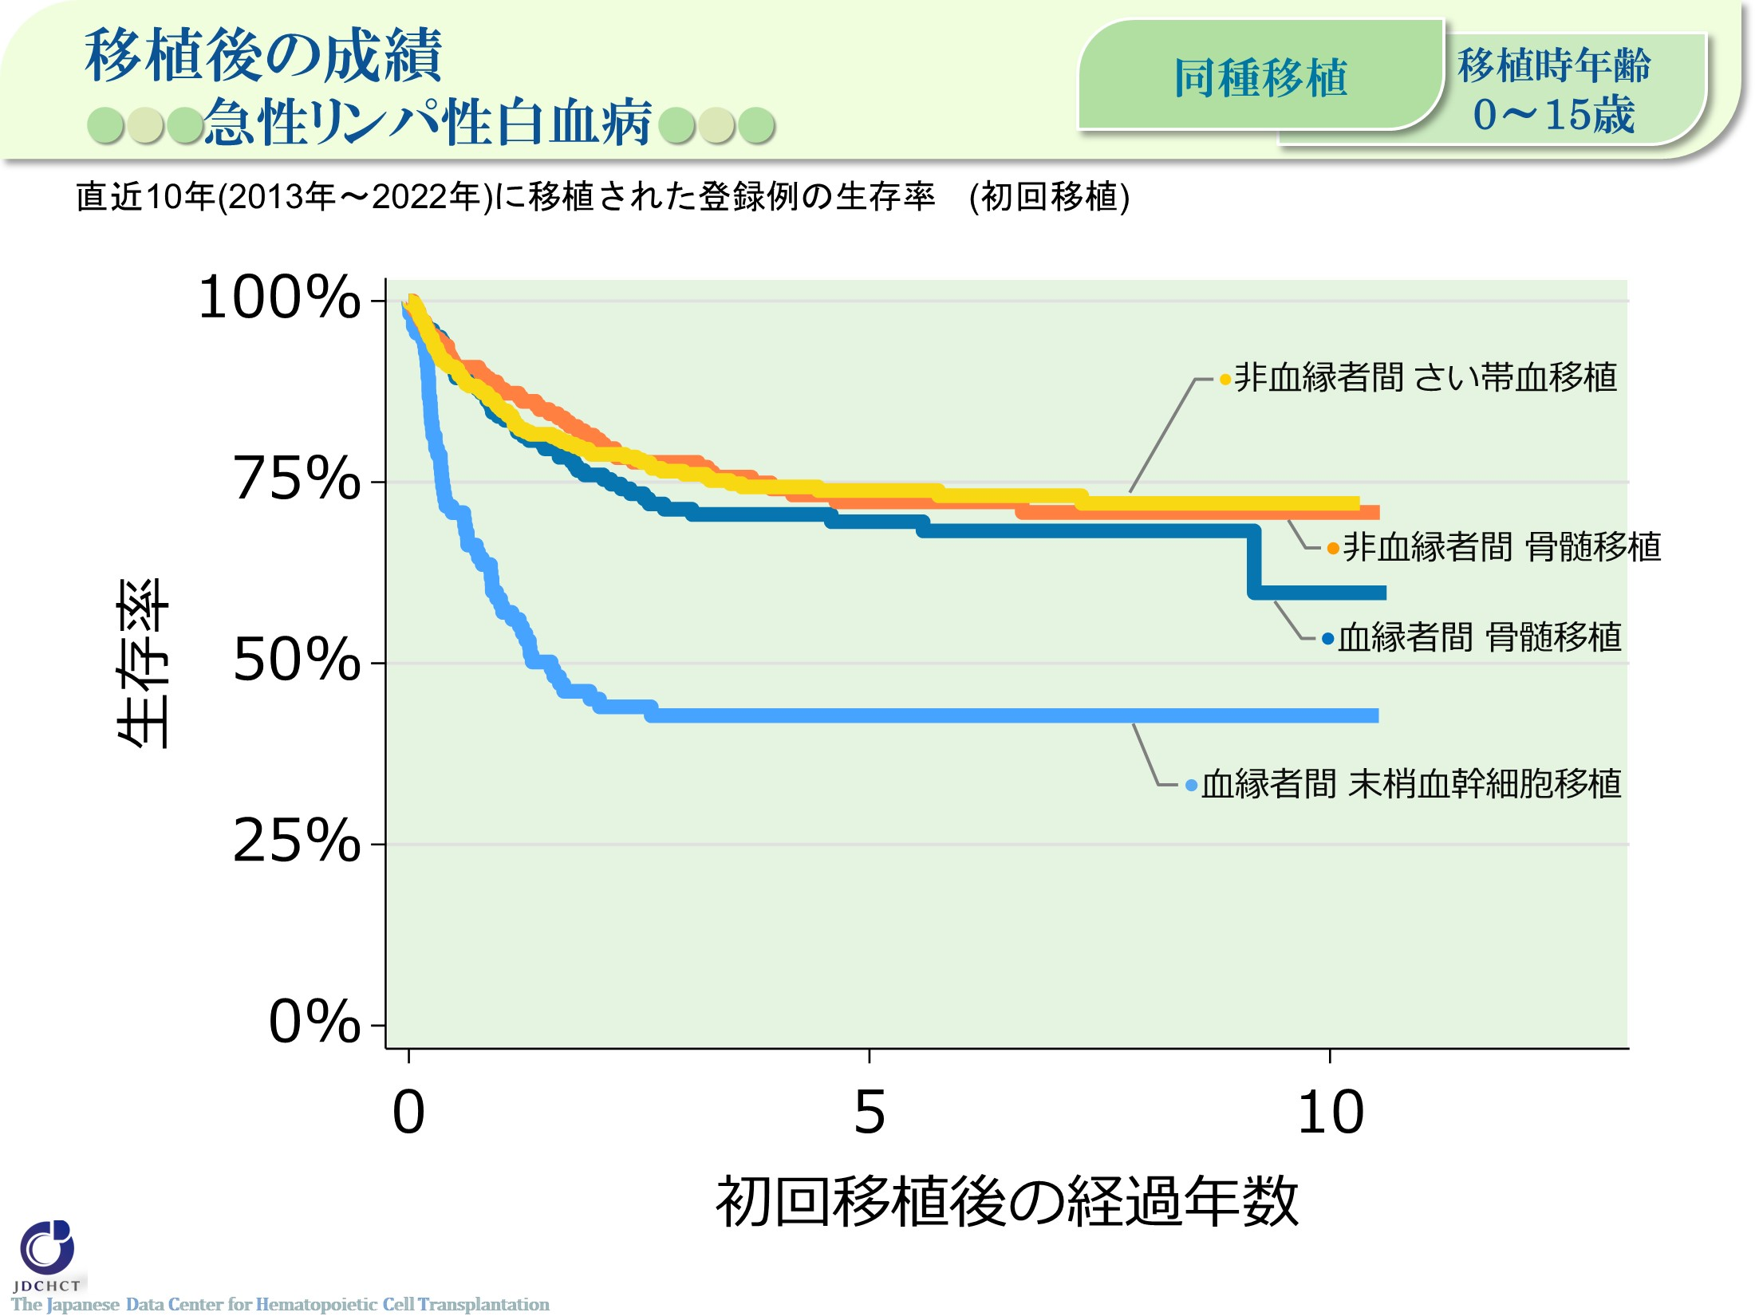
移植後の成績 ●●●急性リンパ性白血病●●● <同種><0-15歳>
Notes:
2013年～2022年に実施された15歳以下の急性リンパ性白血病に対する移植後5年生存率（95%信頼区間）は、血縁者間骨髄移植（202件）で70%（62-76%）、血縁者間末梢血幹細胞移植（113件）で43%（33-52%）、非血縁者間骨髄移植（212件）で72%（65-78%）、非血縁者間さい帯血移植（358件）で74%（68-78%）である。

Slide 58
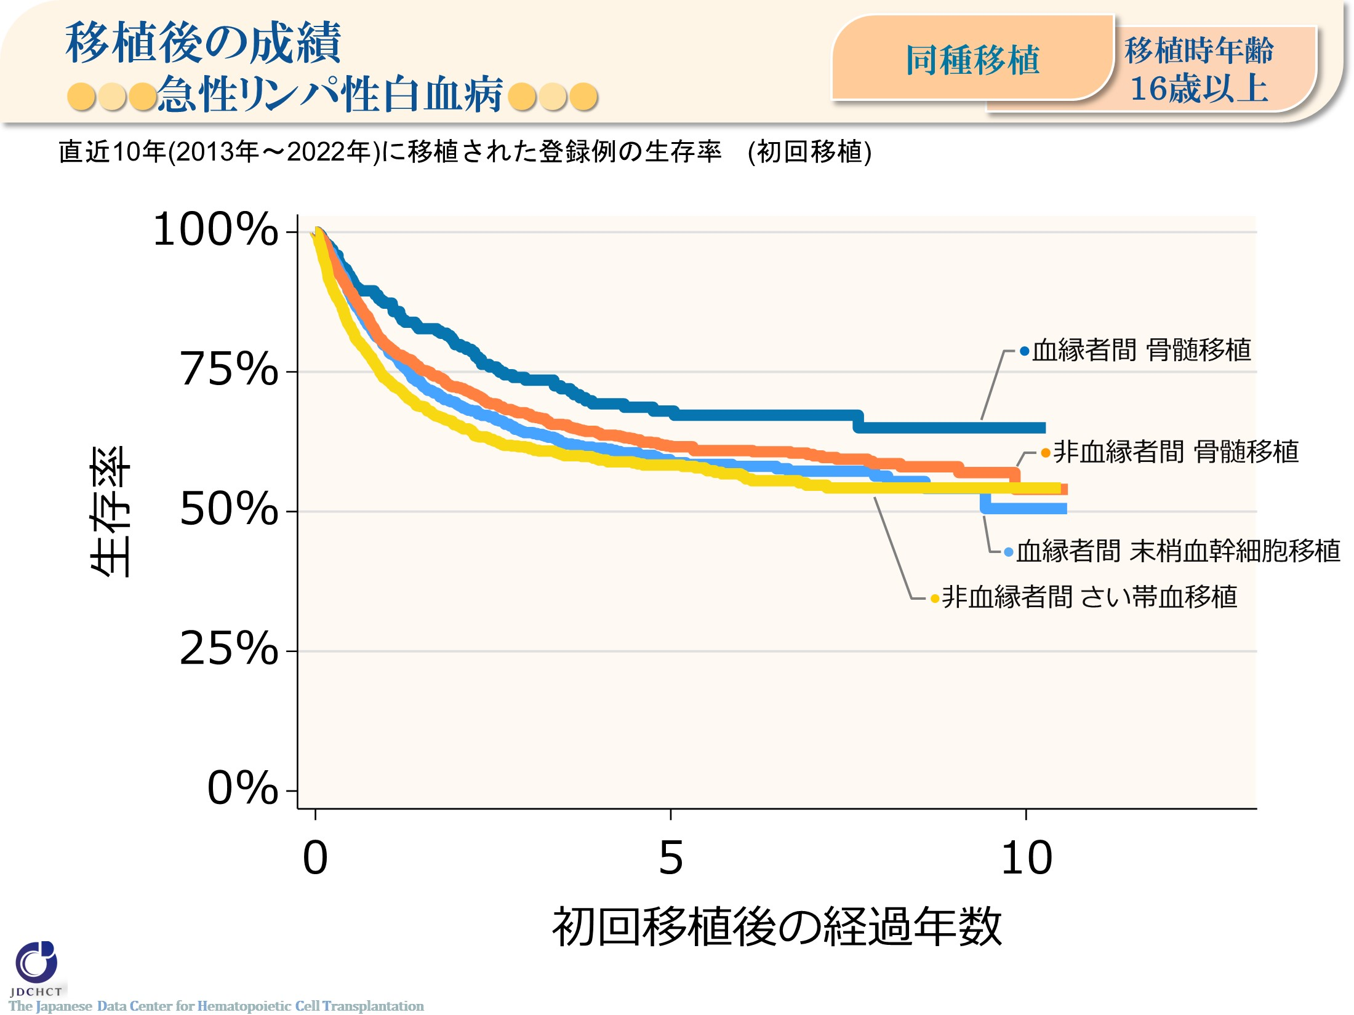
移植後の成績 ●●●急性リンパ性白血病●●● <同種><16歳以上>
Notes:
2013年～2022年に実施された16歳以上の急性リンパ性白血病に対する移植後5年生存率（95%信頼区間）は、血縁者間骨髄移植（292件）で68%（62-74%）、血縁者間末梢血幹細胞移植（1,108件）で59%（55-62%）、非血縁者間骨髄移植（1,538件）で62%（59-64%）、非血縁者間さい帯血移植（1,267件）で58%（55-61%）である。

Slide 59
移植後の成績 ●●●急性リンパ性白血病●●● <HLA適合同胞間移植><0-15歳>
Notes:
2013年～2022年に実施された15歳以下の急性リンパ性白血病に対するHLA適合同胞間移植後5年生存率（95%信頼区間）は、標準リスク群（58件）で88%（74-94%）、高リスク群（60件）で54%（39-67%）である。
―≪急性リンパ性白血病のリスク分類≫―――――――――――
■標準リスク群：初回寛解期
■高リスク群 ：第二以降の寛解期／初回寛解導入不能(PIF)／初回寛解導入不能(髄外病変のみ)／初発状態(未治療)／再発
――――――――――――――――――――――――――

Slide 60
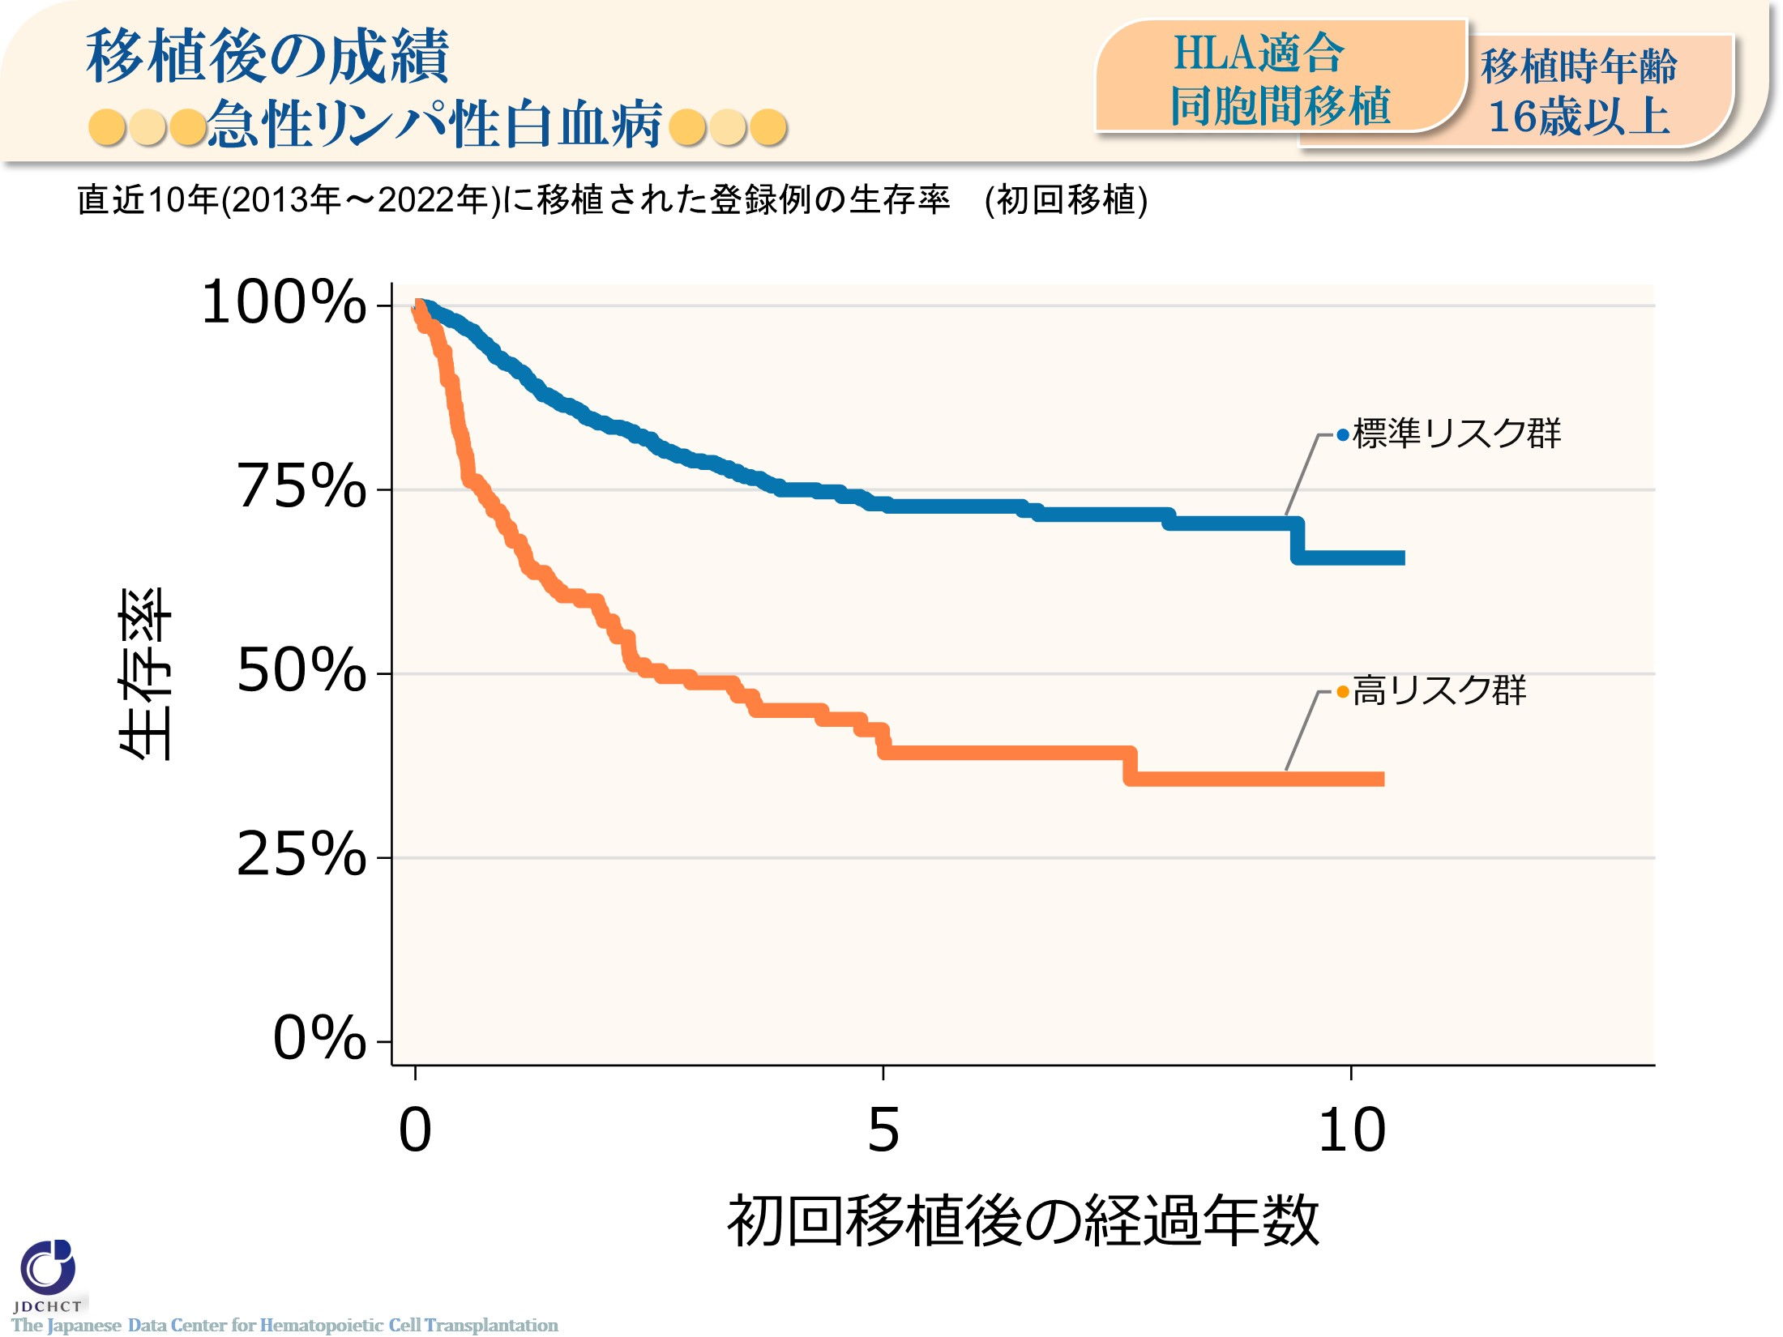
移植後の成績 ●●●急性リンパ性白血病●●● <HLA適合同胞間移植><16歳以上>
Notes:
2013年～2022年に実施された16歳以上の急性リンパ性白血病に対するHLA適合同胞間移植後5年生存率（95%信頼区間）は、標準リスク群（655件）で73%（69-77%）、高リスク群（179件）で41%（32-49%）である。
―≪急性リンパ性白血病のリスク分類≫―――――――――――
■標準リスク群：初回寛解期
■高リスク群 ：第二以降の寛解期／初回寛解導入不能(PIF)／初回寛解導入不能(髄外病変のみ)／初発状態(未治療)／再発
――――――――――――――――――――――――――

Slide 61
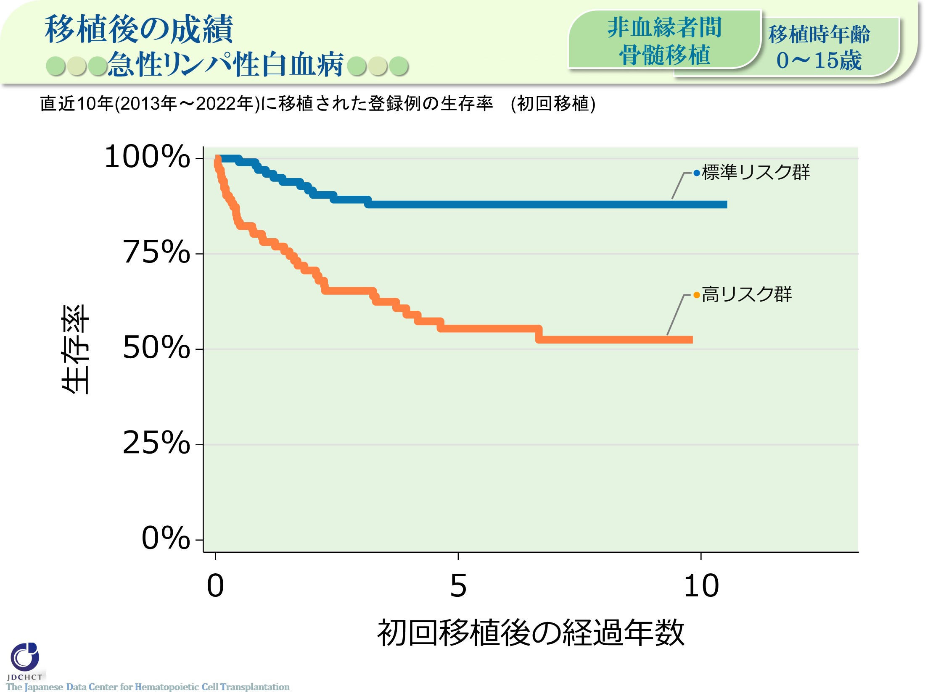
移植後の成績 ●●●急性リンパ性白血病●●● <非血縁者間骨髄移植><0-15歳>
Notes:
2013年～2022年に実施された15歳以下の急性リンパ性白血病に対する非血縁者間骨髄移植後5年生存率（95%信頼区間）は、標準リスク群（109件）で88%（79-93%）、高リスク群（103件）で55%（44-66%）である。
―≪急性リンパ性白血病のリスク分類≫―――――――――――
■標準リスク群：初回寛解期
■高リスク群 ：第二以降の寛解期／初回寛解導入不能(PIF)／初回寛解導入不能(髄外病変のみ)／初発状態(未治療)／再発
――――――――――――――――――――――――――

Slide 62
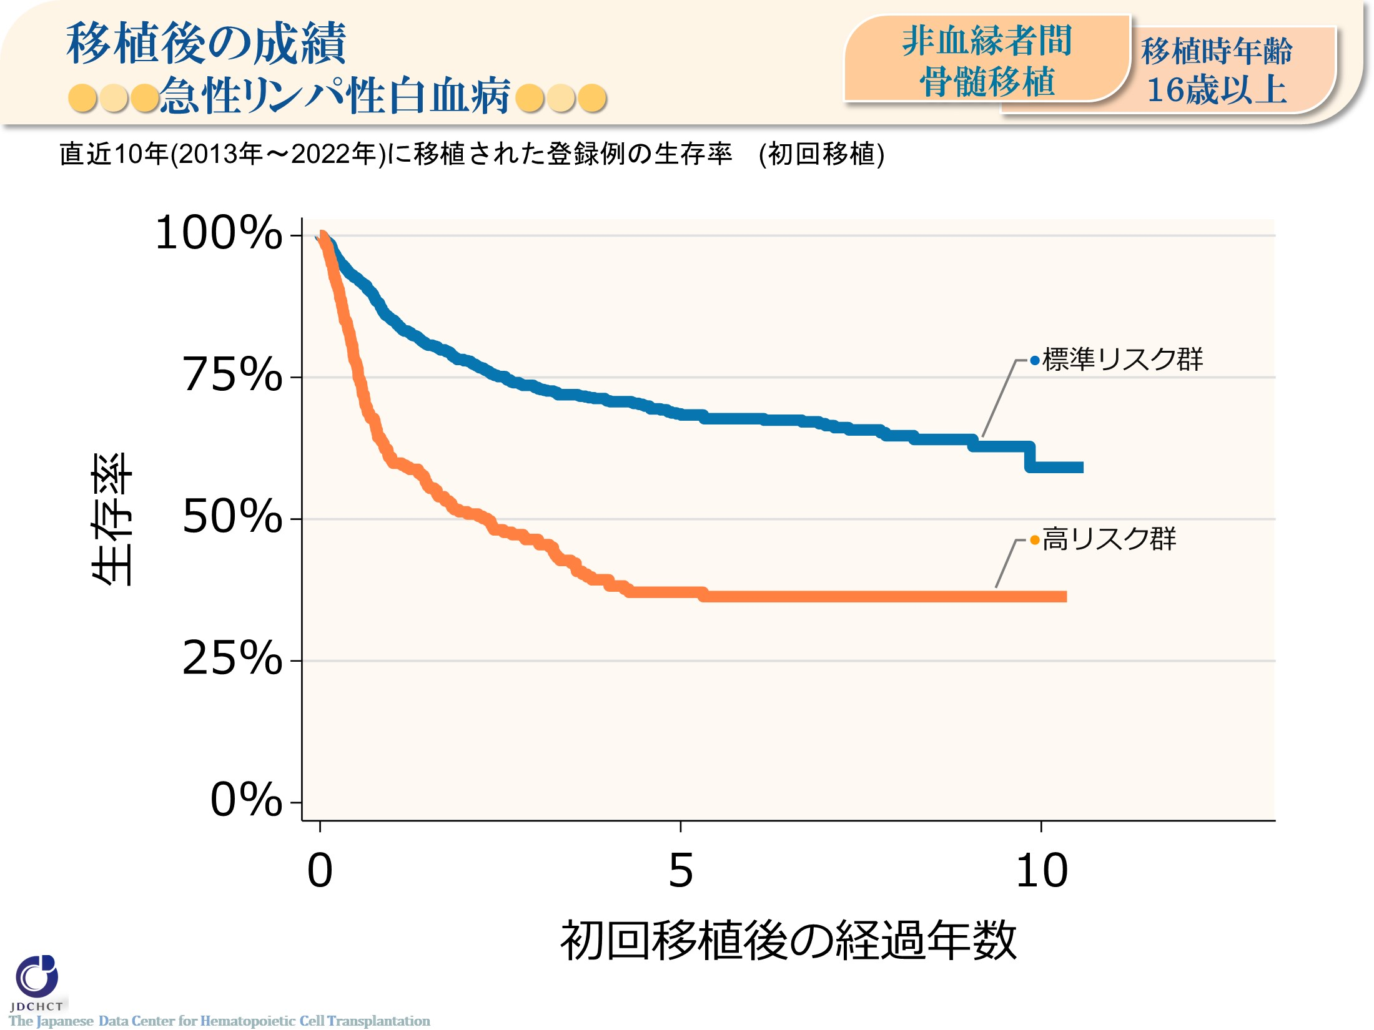
移植後の成績 ●●●急性リンパ性白血病●●● <非血縁者間骨髄移植><16歳以上>
Notes:
2013年～2022年に実施された16歳以上の急性リンパ性白血病に対する非血縁者間骨髄移植後5年生存率（95%信頼区間）は、標準リスク群（1,196件）で69%（65-71%）、高リスク群（342件）で37%（31-43%）である。
―≪急性リンパ性白血病のリスク分類≫―――――――――――
■標準リスク群：初回寛解期
■高リスク群 ：第二以降の寛解期／初回寛解導入不能(PIF)／初回寛解導入不能(髄外病変のみ)／初発状態(未治療)／再発
――――――――――――――――――――――――――

Slide 63
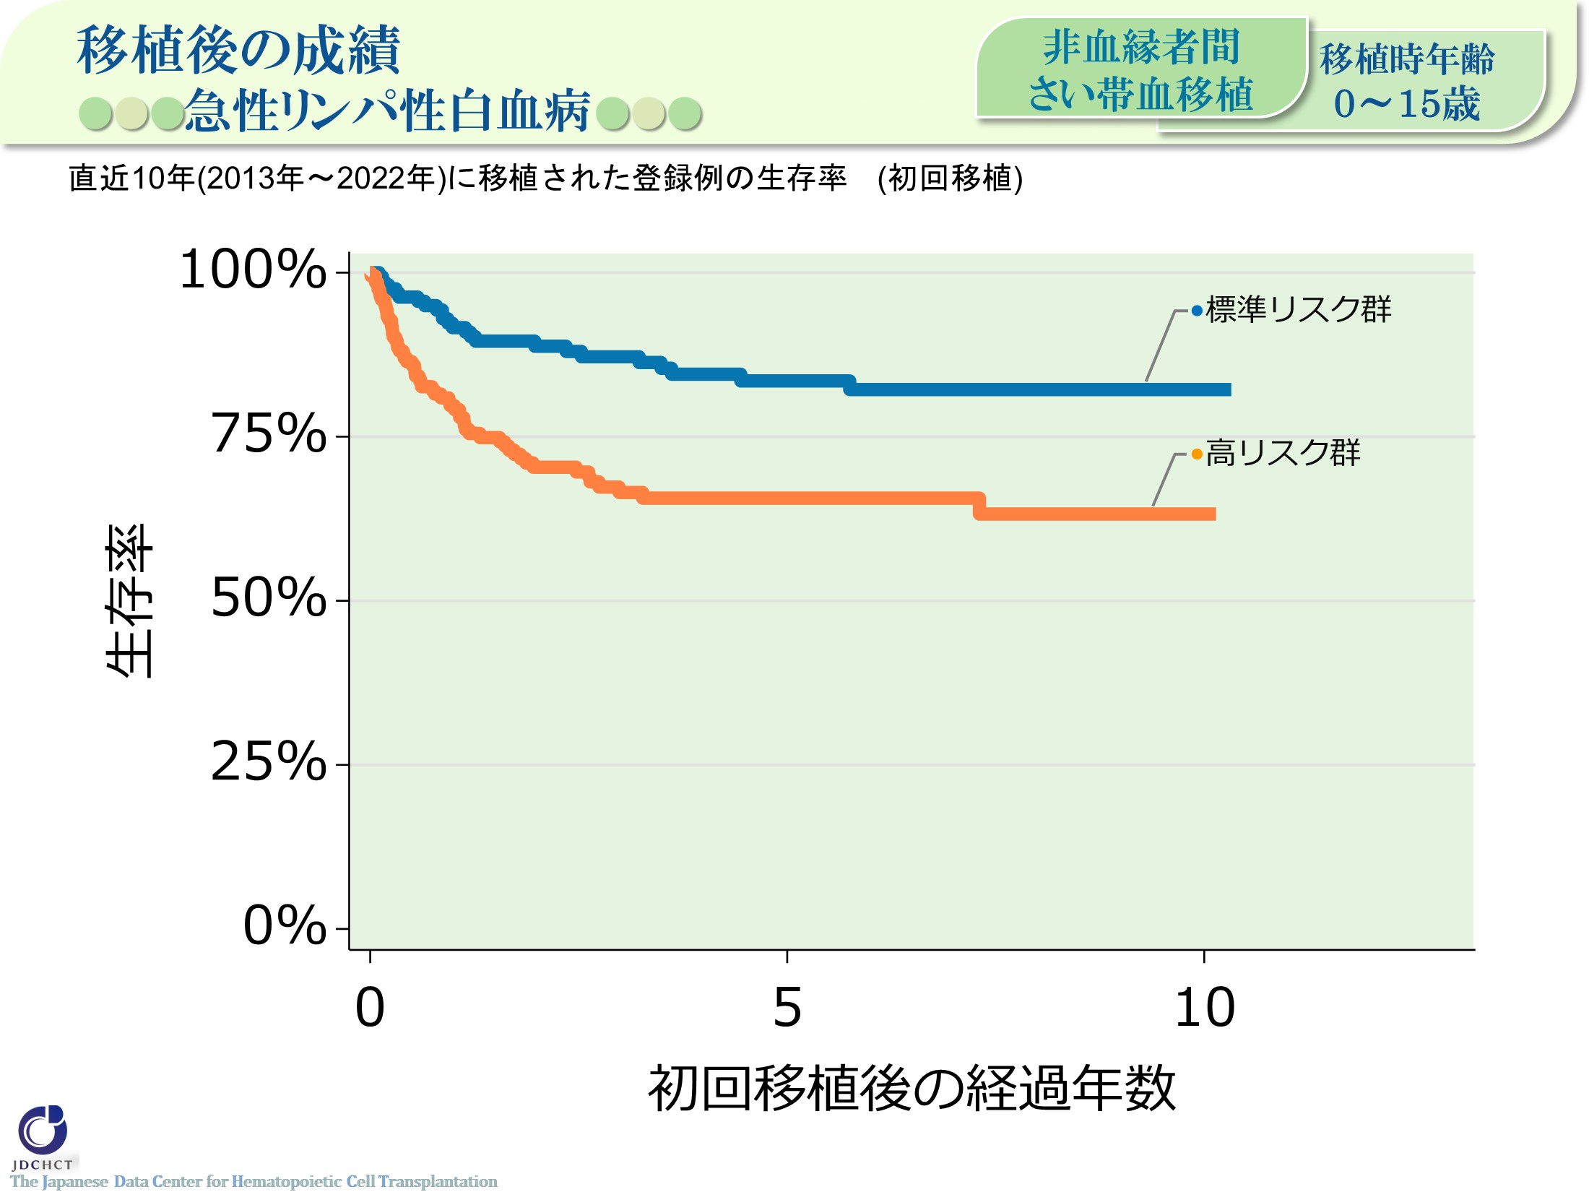
移植後の成績 ●●●急性リンパ性白血病●●● <非血縁者間さい帯血移植><0-15歳>
Notes:
2013年～2022年に実施された15歳以下の急性リンパ性白血病に対する非血縁者間さい帯血移植後5年生存率（95%信頼区間）は、標準リスク群（163件）で84%（76-89%）、高リスク群（195件）で66%（58-72%）である。
―≪急性リンパ性白血病のリスク分類≫―――――――――――
■標準リスク群：初回寛解期
■高リスク群 ：第二以降の寛解期／初回寛解導入不能(PIF)／初回寛解導入不能(髄外病変のみ)／初発状態(未治療)／再発
――――――――――――――――――――――――――

Slide 64
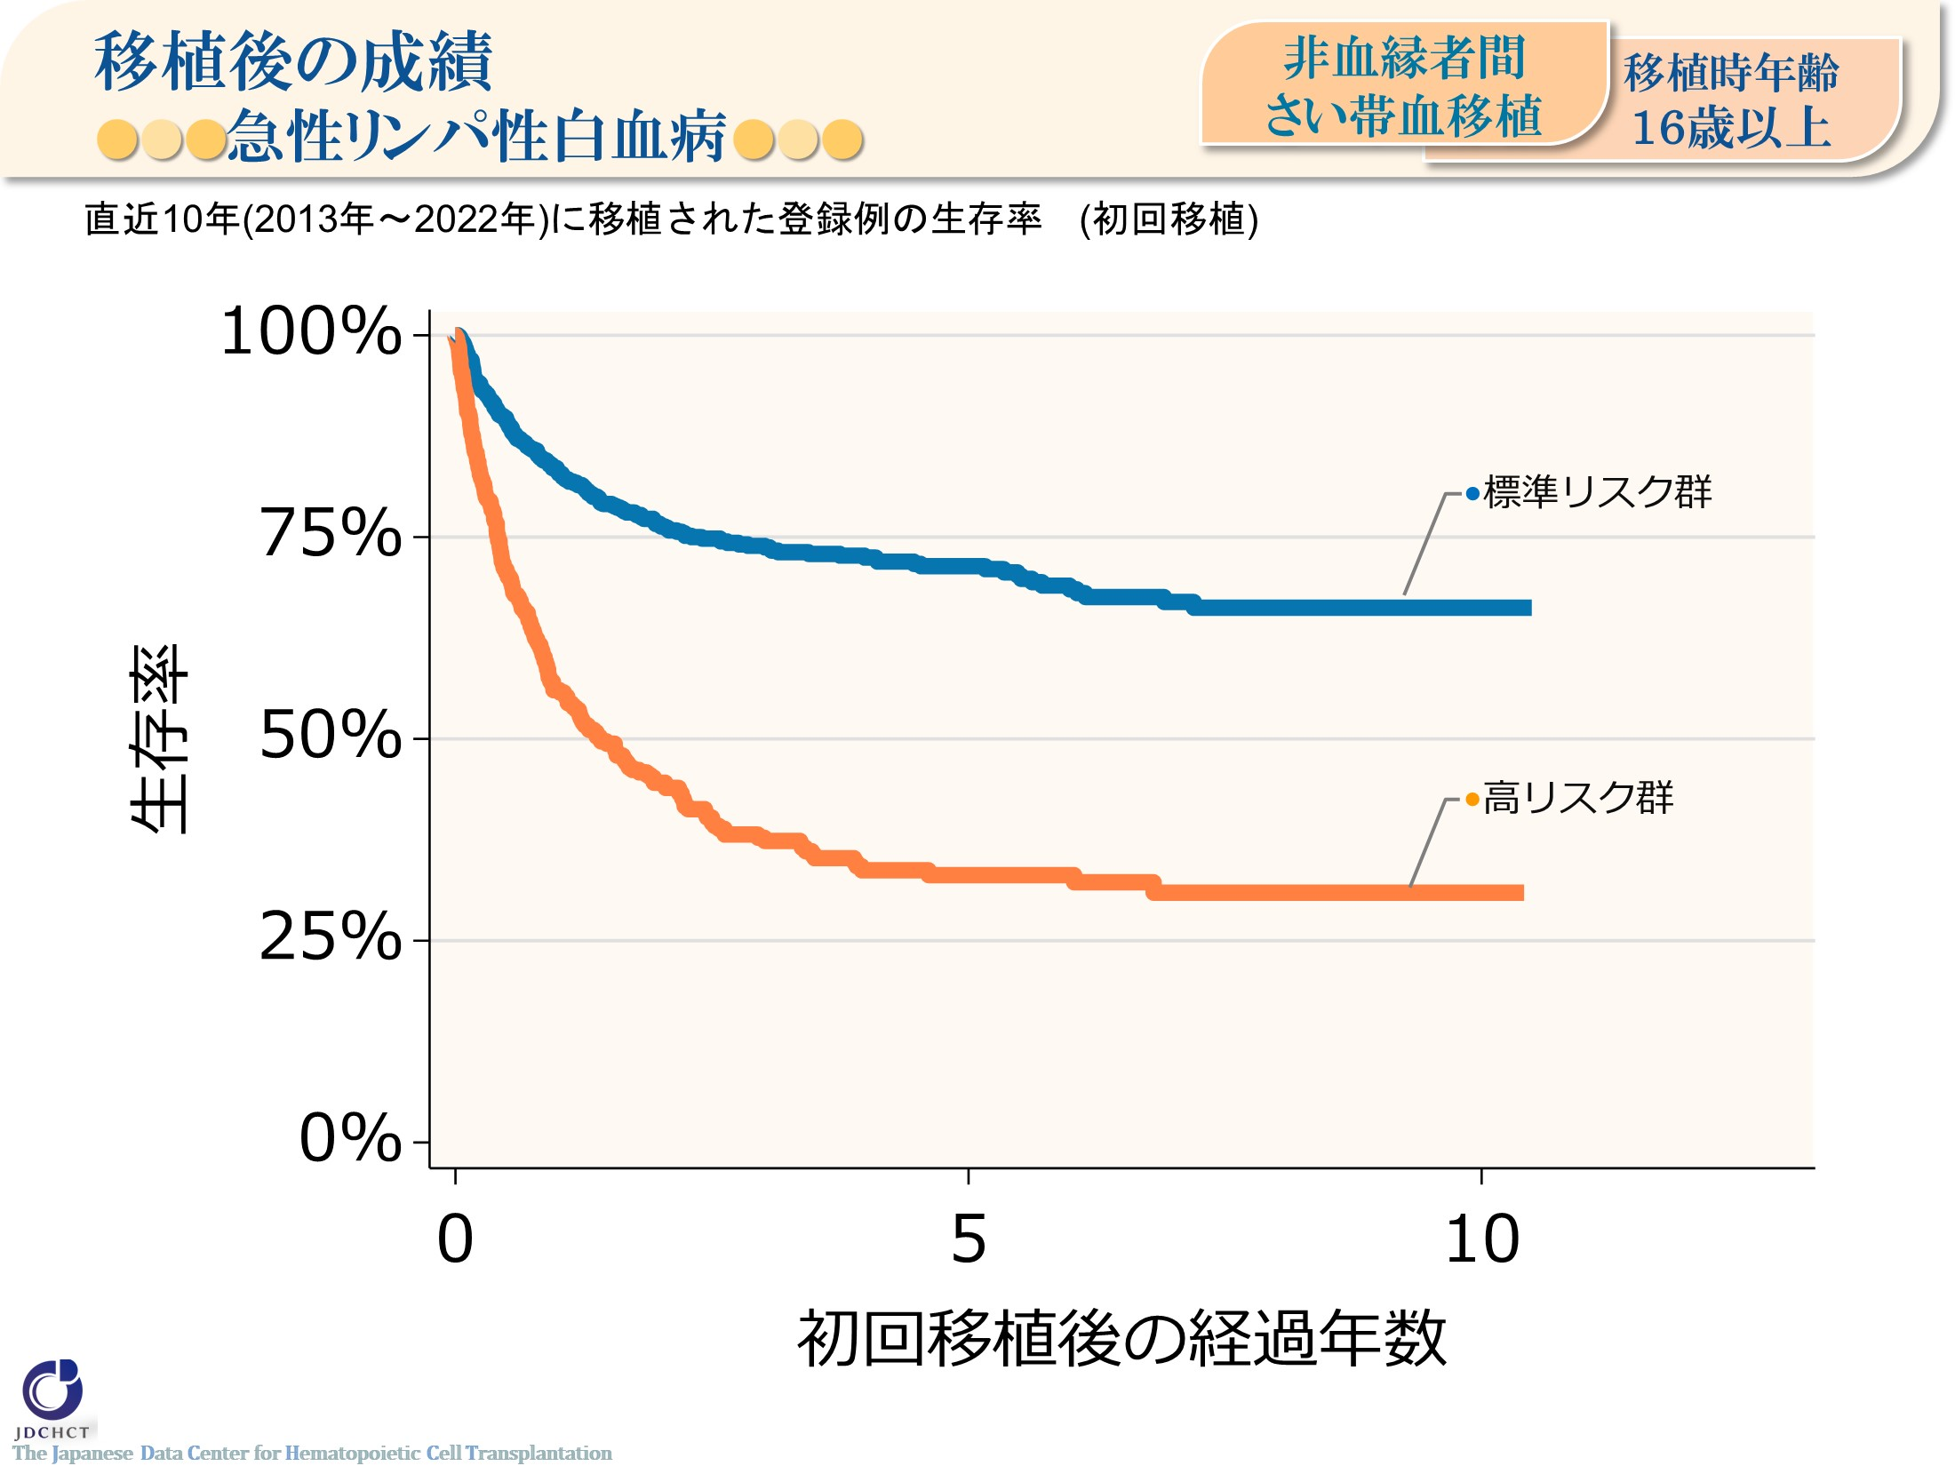
移植後の成績 ●●●急性リンパ性白血病●●● <非血縁者間さい帯血移植><16歳以上>
Notes:
2013年～2022年に実施された16歳以上の急性リンパ性白血病に対する非血縁者間さい帯血移植後5年生存率（95%信頼区間）は、標準リスク群（824件）で71%（68-75%）、高リスク群（442件）で33%（28-38%）である。
―≪急性リンパ性白血病のリスク分類≫―――――――――――
■標準リスク群：初回寛解期
■高リスク群 ：第二以降の寛解期／初回寛解導入不能(PIF)／初回寛解導入不能(髄外病変のみ)／初発状態(未治療)／再発
――――――――――――――――――――――――――

Slide 65
移植後の成績 ●●●慢性骨髄性白血病●●● <同種><0-15歳>
Notes:
2013年～2022年に実施された15歳以下の慢性骨髄性白血病に対する移植後5年生存率（95%信頼区間）は、血縁者間骨髄移植/末梢血幹細胞移植（14件）で79%（47-93%）、非血縁者間骨髄移植（12件）で75%（41-91%）、非血縁者間さい帯血移植（7件）で100%である。

Slide 66
移植後の成績 ●●●慢性骨髄性白血病●●● <同種><16歳以上>
Notes:
2013年～2022年に実施された16歳以上の慢性骨髄性白血病に対する移植後5年生存率（95%信頼区間）は、血縁者間骨髄移植（34件）で85%（65-94%）、血縁者間末梢血幹細胞移植（174件）で63%（54-71%）、非血縁者間骨髄移植（229件）で70%（62-76%）、非血縁者間さい帯血移植（181件）で69%（61-75%）である。

Slide 67
移植後の成績 ●●●慢性骨髄性白血病●●● <HLA適合同胞間移植><16歳以上>
Notes:
2013年～2022年に実施された16歳以上の慢性骨髄性白血病に対するHLA適合同胞間移植後5年生存率（95%信頼区間）は、標準リスク群（46件）で85%（66-94%）、高リスク群（80件）で62%（50-73%）である。
―≪慢性骨髄性白血病のリスク分類≫―――――――――――
■標準リスク群：完全血液学的反応(CHR)／初回慢性期
■高リスク群 ：第二以降の慢性期／移行期／急性転化期
――――――――――――――――――――――――――

Slide 68
移植後の成績 ●●●慢性骨髄性白血病●●● <非血縁者間骨髄移植><16歳以上>
Notes:
2013年～2022年に実施された16歳以上の慢性骨髄性白血病に対する非血縁者間骨髄移植後5年生存率（95%信頼区間）は、標準リスク群（94件）で78%（67-85%）、高リスク群（135件）で64%（54-72%）である。
―≪慢性骨髄性白血病のリスク分類≫―――――――――――
■標準リスク群：完全血液学的反応(CHR)／初回慢性期
■高リスク群 ：第二以降の慢性期／移行期／急性転化期
――――――――――――――――――――――――――

Slide 69
移植後の成績 ●●●慢性骨髄性白血病●●● <非血縁者間さい帯血移植><16歳以上>
Notes:
2013年～2022年に実施された16歳以上の慢性骨髄性白血病に対する非血縁者間さい帯血移植後5年生存率（95%信頼区間）は、標準リスク群（55件）で84%（70-92%）、高リスク群（126件）で63%（53-71%）である。
―≪慢性骨髄性白血病のリスク分類≫―――――――――――
■標準リスク群：完全血液学的反応(CHR)／初回慢性期
■高リスク群 ：第二以降の慢性期／移行期／急性転化期
――――――――――――――――――――――――――

Slide 70
移植後の成績 ●●●骨髄異形成症候群●●● <同種><0-15歳>
Notes:
2013年～2022年に実施された15歳以下の骨髄異形成症候群に対する移植後5年生存率（95%信頼区間）は、血縁者間骨髄移植（64件）で90%（79-95%）、血縁者間末梢血幹細胞移植（14件）で76%（43-92%）、非血縁者間骨髄移植（115件)で80%（70-87%）、非血縁者間さい帯血移植（42件）で75%（57-87%）である。

Slide 71
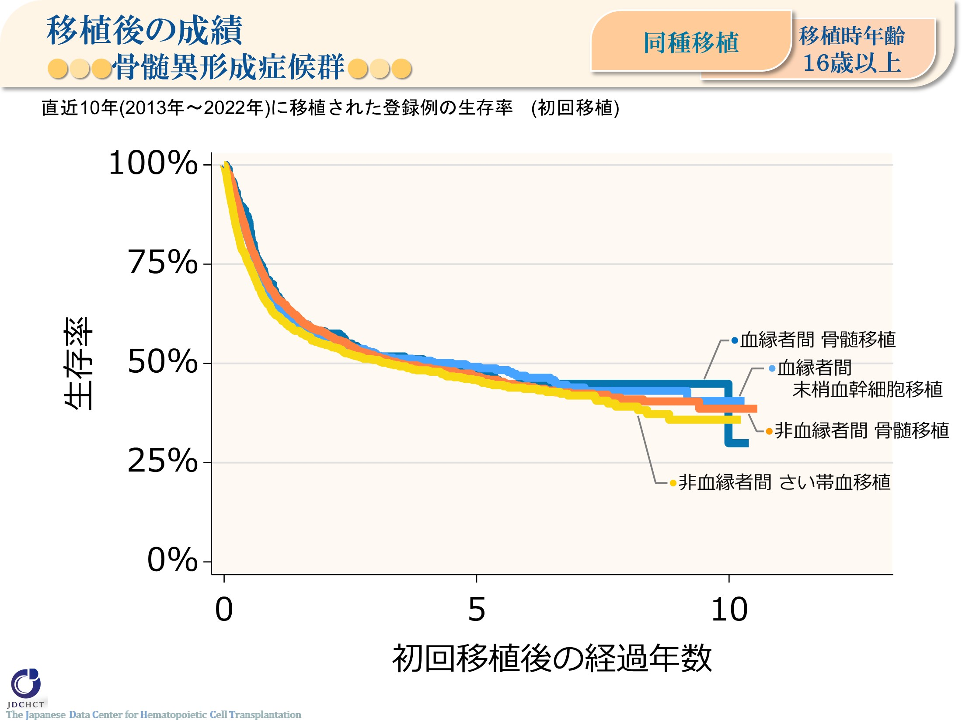
移植後の成績 ●●●骨髄異形成症候群●●● <同種><16歳以上>
Notes:
2013年～2022年に実施された16歳以上の骨髄異形成症候群に対する移植後5年生存率（95%信頼区間）は、血縁者間骨髄移植（204件）で48%（40-55%）、血縁者間末梢血幹細胞移植（821件）で49%（45-53%）、非血縁者間骨髄移植（1,529件)で47%（44-49%）、非血縁者間さい帯血移植（1,158件）で46%（43-49%）である。

Slide 72
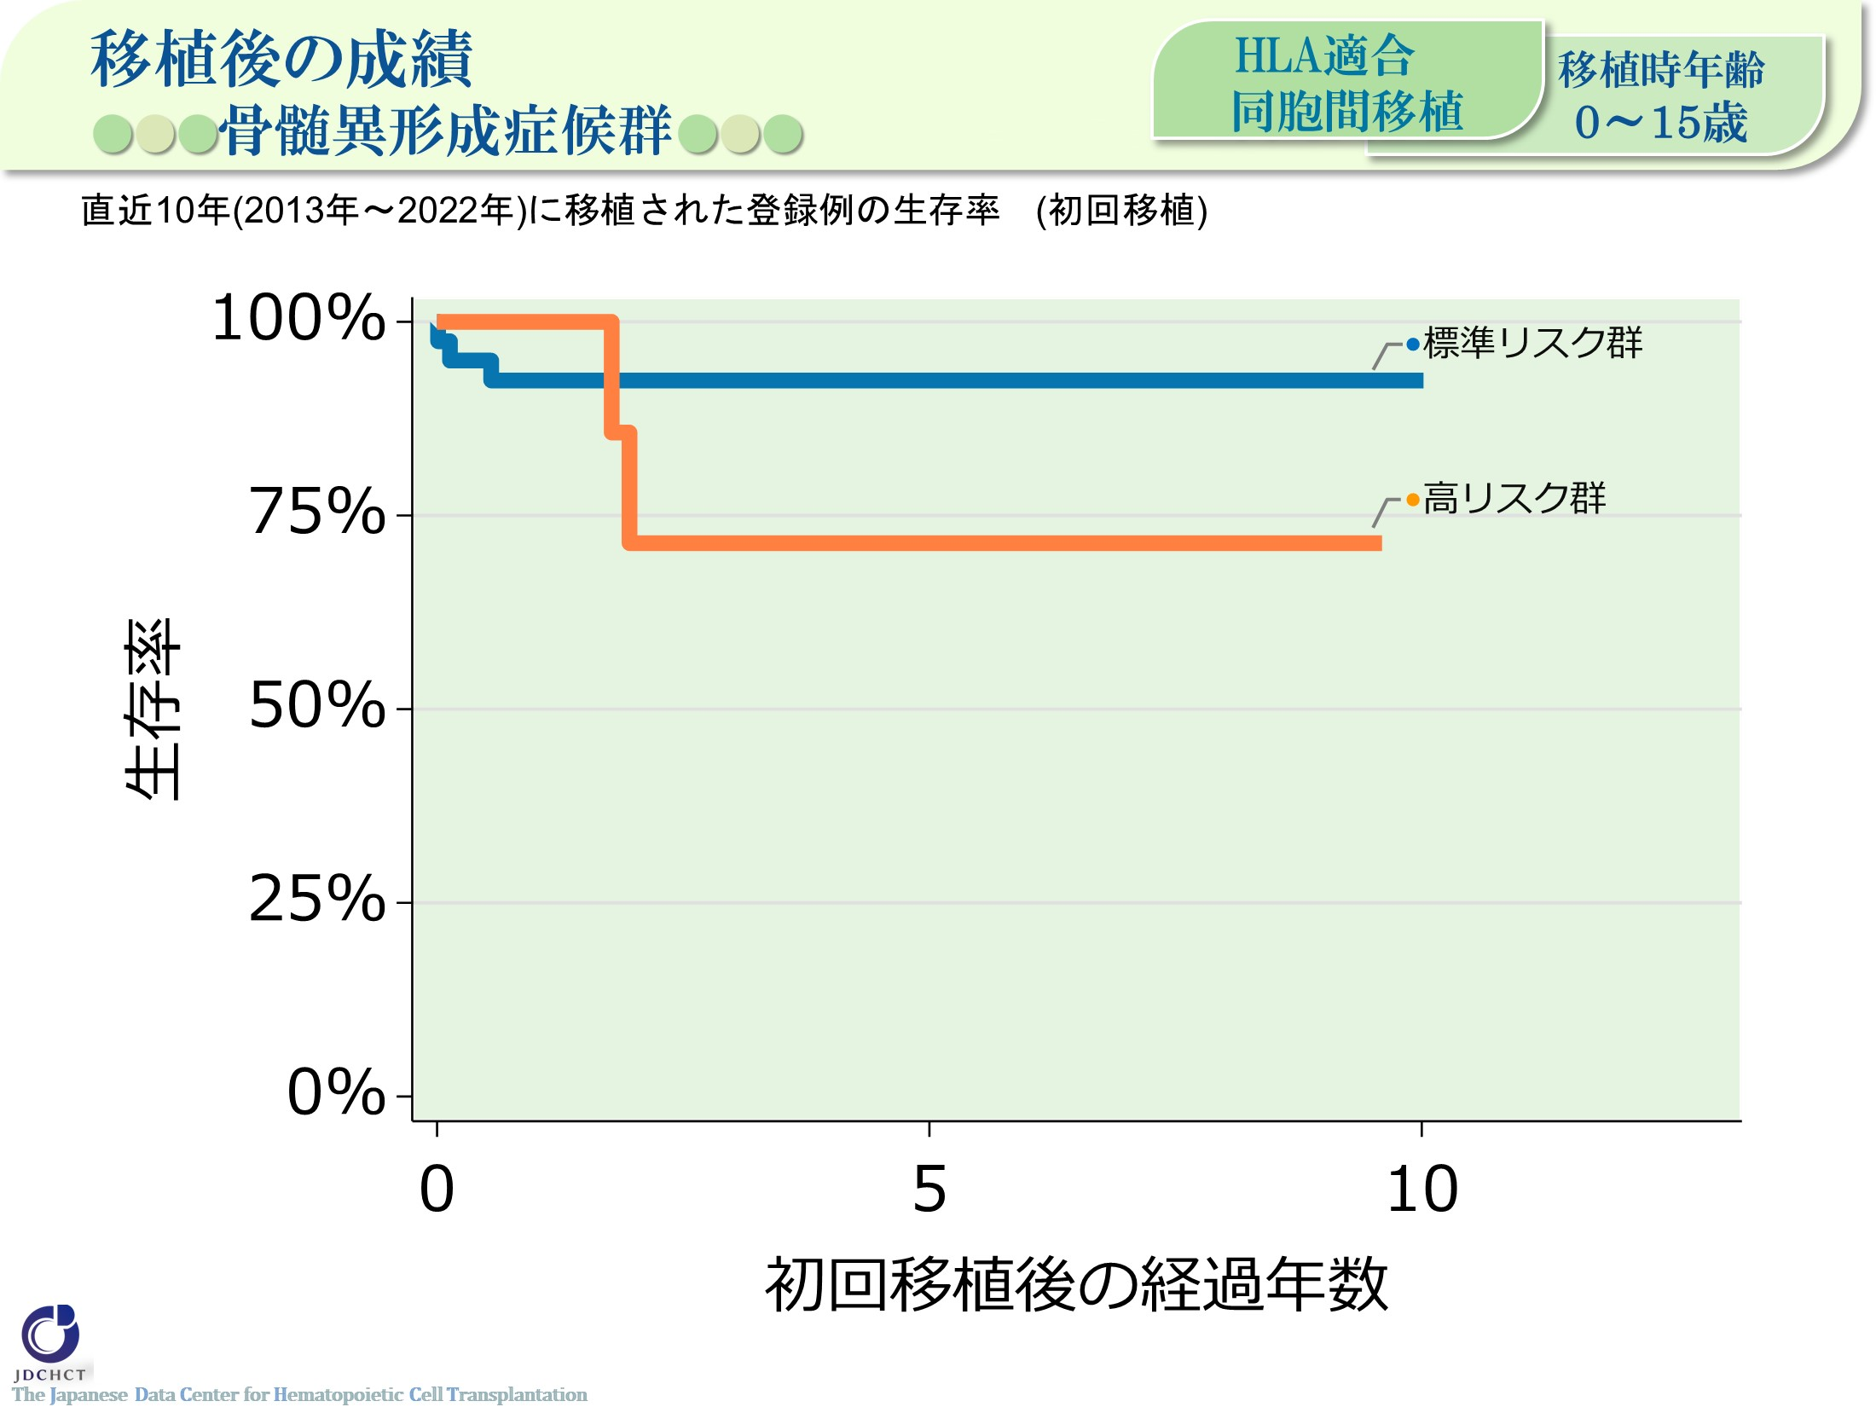
移植後の成績 ●●●骨髄異形成症候群●●● <HLA適合同胞間移植><0-15歳>
Notes:
2013年～2022年に実施された15歳以下の骨髄異形成症候群に対するHLA適合同胞間移植後5年生存率（95%信頼区間）は、標準リスク群（40件）で92%（78-98%）、高リスク群（7件）で71%（26-92%）である。
―≪骨髄異形成症候群のリスク分類≫―――――――――――
■標準リスク群：
【WHO2017分類】
MDS with single lineage dysplasia ／ MDS-RS and single lineage dysplasia ／ MDS-RS and multilineage dysplasia
／ MDS with multilineage dysplasia ／ MDS with isolated del(5q) ／ MDS, unclassifiable
／ Refractory cytopenia of childhood (provisional entity)
【WHO旧分類・FAB分類】
RA ／ RARS ／ RCMD ／ RCMD-RS ／ 5q-syndrome
■高リスク群 ：
【WHO2017分類】
MDS with excess blasts-1 (MDS-EB-1) ／ MDS with excess blasts-2 (MDS-EB-2)
【WHO旧分類・FAB分類】
RAEB ／ RAEBt ／ RAEB-1 / RAEB-2
――――――――――――――――――――――――――

Slide 73
移植後の成績 ●●●骨髄異形成症候群●●● <HLA適合同胞間移植><16歳以上>
Notes:
2013年～2022年に実施された16歳以上の骨髄異形成症候群に対するHLA適合同胞間移植後5年生存率（95%信頼区間）は、標準リスク群（189件）で64%（56-71%）、高リスク群（334件）で46%（40-52%）である。
―≪骨髄異形成症候群のリスク分類≫―――――――――――
■標準リスク群：
【WHO2017分類】
MDS with single lineage dysplasia ／ MDS-RS and single lineage dysplasia ／ MDS-RS and multilineage dysplasia
／ MDS with multilineage dysplasia ／ MDS with isolated del(5q) ／ MDS, unclassifiable
／ Refractory cytopenia of childhood (provisional entity)
【WHO旧分類・FAB分類】
RA ／ RARS ／ RCMD ／ RCMD-RS ／ 5q-syndrome
■高リスク群 ：
【WHO2017分類】
MDS with excess blasts-1 (MDS-EB-1) ／ MDS with excess blasts-2 (MDS-EB-2)
【WHO旧分類・FAB分類】
RAEB ／ RAEBt ／ RAEB-1 / RAEB-2
――――――――――――――――――――――――――

Slide 74
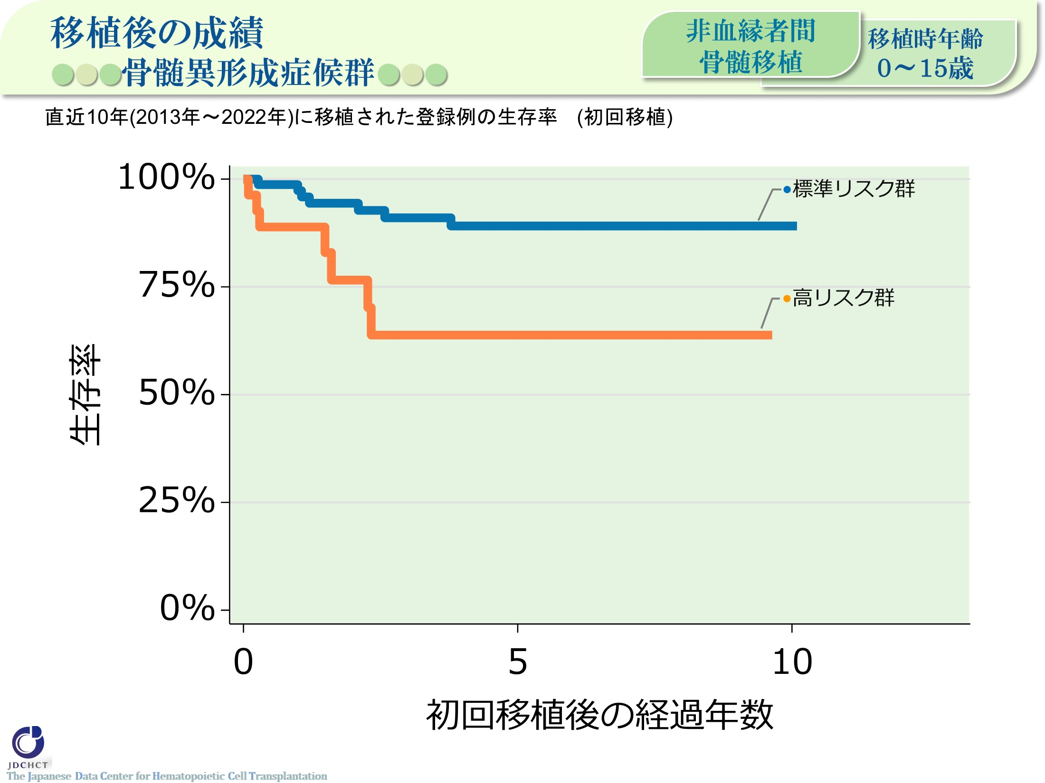
移植後の成績 ●●●骨髄異形成症候群●●● <非血縁者間骨髄移植><0-15歳>
Notes:
2013年～2022年に実施された15歳以下の骨髄異形成症候群に対する非血縁者間骨髄移植後5年生存率（95%信頼区間）は、標準リスク群（78件）で89%（78-95%）、高リスク群（27件）で64%（37-82%）である。
―≪骨髄異形成症候群のリスク分類≫―――――――――――
■標準リスク群：
【WHO2017分類】
MDS with single lineage dysplasia ／ MDS-RS and single lineage dysplasia ／ MDS-RS and multilineage dysplasia
／ MDS with multilineage dysplasia ／ MDS with isolated del(5q) ／ MDS, unclassifiable
／ Refractory cytopenia of childhood (provisional entity)
【WHO旧分類・FAB分類】
RA ／ RARS ／ RCMD ／ RCMD-RS ／ 5q-syndrome
■高リスク群 ：
【WHO2017分類】
MDS with excess blasts-1 (MDS-EB-1) ／ MDS with excess blasts-2 (MDS-EB-2)
【WHO旧分類・FAB分類】
RAEB ／ RAEBt ／ RAEB-1 / RAEB-2
――――――――――――――――――――――――――

Slide 75
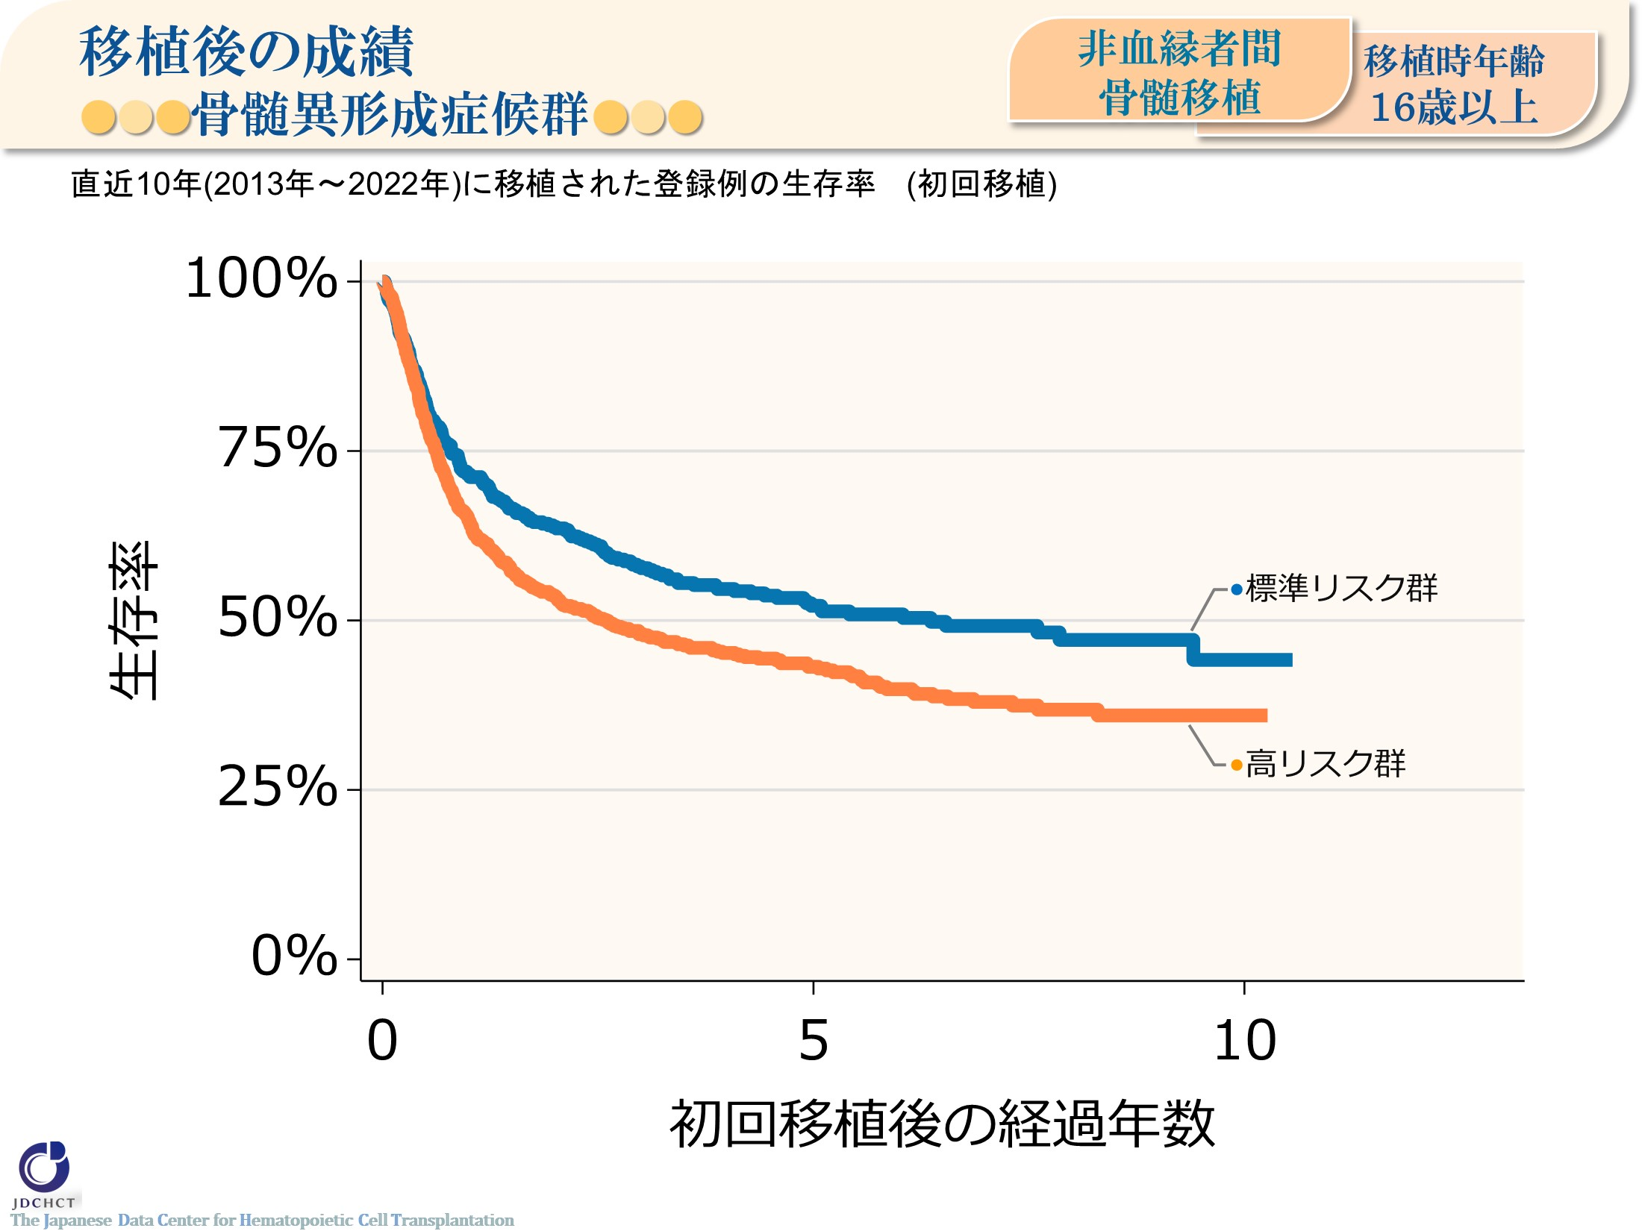
移植後の成績 ●●●骨髄異形成症候群●●● <非血縁者間骨髄移植><16歳以上>
Notes:
2013年～2022年に実施された16歳以上の骨髄異形成症候群に対する非血縁者間骨髄移植後5年生存率（95%信頼区間）は、標準リスク群（540件）で52%（47-57%）、高リスク群（943件）で43%（40-47%）である。
―≪骨髄異形成症候群のリスク分類≫―――――――――――
■標準リスク群：
【WHO2017分類】
MDS with single lineage dysplasia ／ MDS-RS and single lineage dysplasia ／ MDS-RS and multilineage dysplasia
／ MDS with multilineage dysplasia ／ MDS with isolated del(5q) ／ MDS, unclassifiable
／ Refractory cytopenia of childhood (provisional entity)
【WHO旧分類・FAB分類】
RA ／ RARS ／ RCMD ／ RCMD-RS ／ 5q-syndrome
■高リスク群 ：
【WHO2017分類】
MDS with excess blasts-1 (MDS-EB-1) ／ MDS with excess blasts-2 (MDS-EB-2)
【WHO旧分類・FAB分類】
RAEB ／ RAEBt ／ RAEB-1 / RAEB-2
――――――――――――――――――――――――――

Slide 76
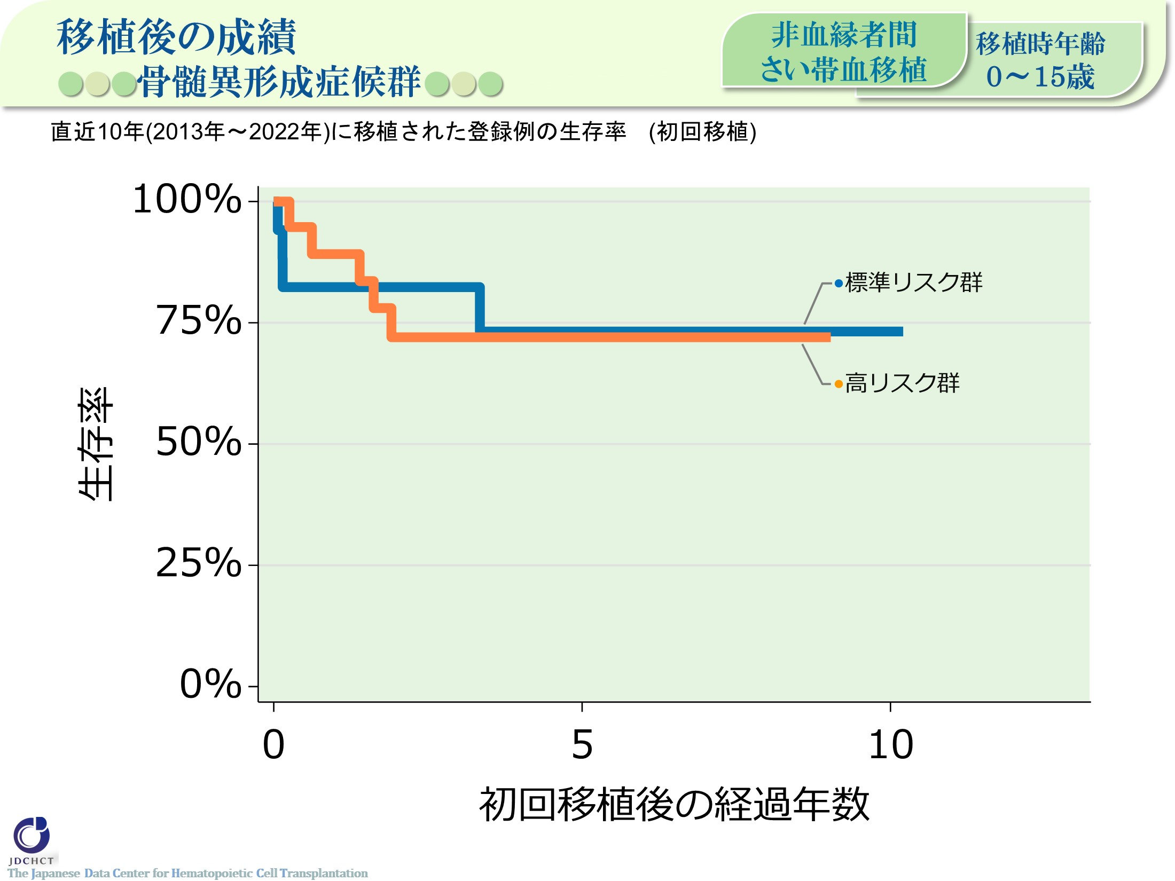
移植後の成績 ●●●骨髄異形成症候群●●● <非血縁者間さい帯血移植><0-15歳>
Notes:
2013年～2022年に実施された15歳以下の骨髄異形成症候群に対する非血縁者間さい帯血移植後5年生存率（95%信頼区間）は、標準リスク群（17件）で73%（42-89%）、高リスク群（20件）で72%（45-87%）である。
―≪骨髄異形成症候群のリスク分類≫―――――――――――
■標準リスク群：
【WHO2017分類】
MDS with single lineage dysplasia ／ MDS-RS and single lineage dysplasia ／ MDS-RS and multilineage dysplasia
／ MDS with multilineage dysplasia ／ MDS with isolated del(5q) ／ MDS, unclassifiable
／ Refractory cytopenia of childhood (provisional entity)
【WHO旧分類・FAB分類】
RA ／ RARS ／ RCMD ／ RCMD-RS ／ 5q-syndrome
■高リスク群 ：
【WHO2017分類】
MDS with excess blasts-1 (MDS-EB-1) ／ MDS with excess blasts-2 (MDS-EB-2)
【WHO旧分類・FAB分類】
RAEB ／ RAEBt ／ RAEB-1 / RAEB-2
――――――――――――――――――――――――――

Slide 77
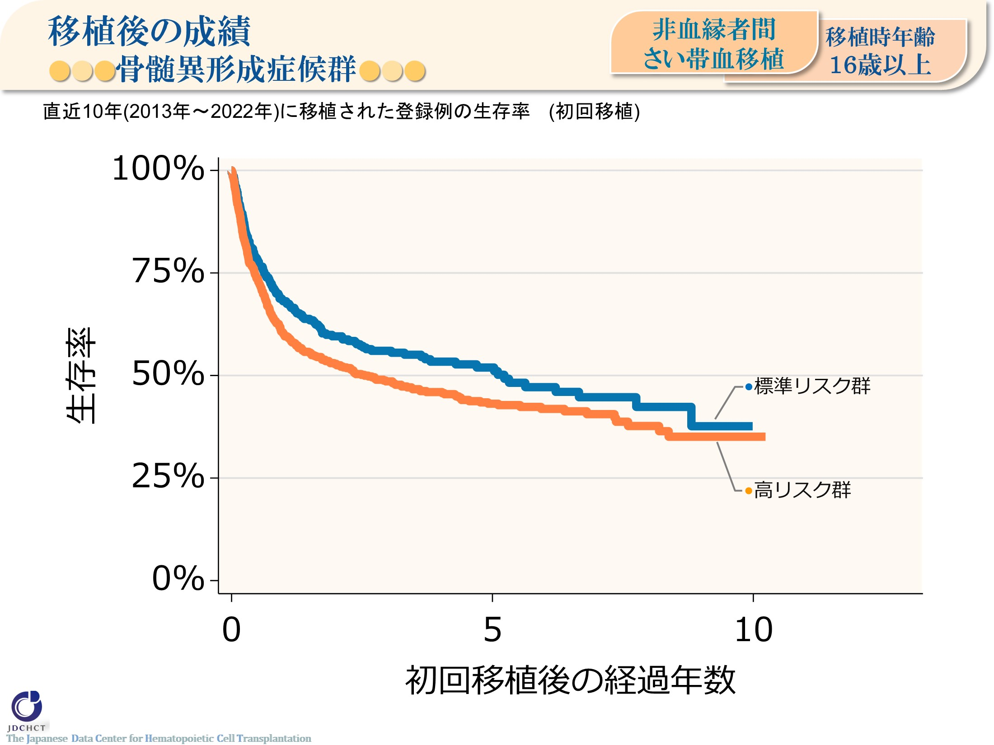
移植後の成績 ●●●骨髄異形成症候群●●● <非血縁者間さい帯血移植><16歳以上>
Notes:
2013年～2022年に実施された16歳以上の骨髄異形成症候群に対する非血縁者間さい帯血移植後5年生存率（95%信頼区間）は、標準リスク群（354件）で52%（46-58%）、高リスク群（779件）で43%（39-47%）である。
―≪骨髄異形成症候群のリスク分類≫―――――――――――
■標準リスク群：
【WHO2017分類】
MDS with single lineage dysplasia ／ MDS-RS and single lineage dysplasia ／ MDS-RS and multilineage dysplasia
／ MDS with multilineage dysplasia ／ MDS with isolated del(5q) ／ MDS, unclassifiable
／ Refractory cytopenia of childhood (provisional entity)
【WHO旧分類・FAB分類】
RA ／ RARS ／ RCMD ／ RCMD-RS ／ 5q-syndrome
■高リスク群 ：
【WHO2017分類】
MDS with excess blasts-1 (MDS-EB-1) ／ MDS with excess blasts-2 (MDS-EB-2)
【WHO旧分類・FAB分類】
RAEB ／ RAEBt ／ RAEB-1 / RAEB-2
――――――――――――――――――――――――――

Slide 78
移植後の成績 ●●●非ホジキンリンパ腫●●● <同種><0-15歳>
Notes:
2013年～2022年に実施された15歳以下の非ホジキンリンパ腫に対する移植後5年生存率（95%信頼区間）は、血縁者間骨髄移植（22件）で72%（49-87%）、血縁者間末梢血幹細胞移植（20件）で46%（22-67%）、非血縁者間骨髄移植（31件）で69%（46-84%）、非血縁者間さい帯血移植（42件）で73%（57-84%）である。

Slide 79
移植後の成績 ●●●非ホジキンリンパ腫●●● <同種><16歳以上>
Notes:
2013年～2022年に実施された16歳以上の非ホジキンリンパ腫に対する移植後5年生存率（95%信頼区間）は、血縁者間骨髄移植（106件）で54%（43-63%）、血縁者間末梢血幹細胞移植（787件）で41%（37-45%）、非血縁者間骨髄移植（547件）で50%（46-55%）、非血縁者間さい帯血移植（873件）で41%（37-44%）である。

Slide 80
移植後の成績 ●●●非ホジキンリンパ腫●●● <HLA適合同胞間移植><16歳以上>
Notes:
2013年～2022年に実施された16歳以上の非ホジキンリンパ腫に対するHLA適合同胞間移植後5年生存率（95%信頼区間）は、初回完全奏効（95件）で72%（60-81%）、第二完全奏効（40件）で85%（69-93%）、第三以上完全奏効（17件）で81%（51-93%）、第一部分奏効（48件）で53%（37-67%）、第二部分奏効（48件）で57%（41-70%）、初回無治療/初回奏効導入不能(初回治療にて部分奏効未満)/再発（185件）で29%（22-36%）である。

Slide 81
移植後の成績 ●●●非ホジキンリンパ腫●●● <非血縁者間骨髄移植><0-15歳>
Notes:
2013年～2022年に実施された15歳以下の非ホジキンリンパ腫に対する非血縁者間骨髄移植後5年生存率（95%信頼区間）は、完全奏効/部分奏効（17件）で59%（30-80%）、初回無治療/初回奏効導入不能(初回治療にて部分奏効未満)/再発（14件）で77%（31-94%）である。

Slide 82
移植後の成績 ●●●非ホジキンリンパ腫●●● <非血縁者間骨髄移植><16歳以上>
Notes:
2013年～2022年に実施された16歳以上の非ホジキンリンパ腫に対する非血縁者間骨髄移植後5年生存率（95%信頼区間）は、初回完全奏効（128件）で63%（54-71%）、第二完全奏効（64件）で64%（51-75%）、第三以上完全奏効（40件）で59%（42-72%）、第一部分奏効（56件）で44%（29-58%）、第二部分奏効（66件）で54%（40-66%）、初回無治療/初回奏効導入不能(初回治療にて部分奏効未満)/再発（193件）で35%（28-42%）である。

Slide 83
移植後の成績 ●●●非ホジキンリンパ腫●●● <非血縁者間さい帯血移植><0-15歳>
Notes:
2013年～2022年に実施された15歳以下の非ホジキンリンパ腫に対する非血縁者間さい帯血移植後5年生存率（95%信頼区間）は、完全奏効/部分奏効（26件）で84%（63-94%）、初回無治療/初回奏効導入不能(初回治療にて部分奏効未満)/再発（16件）で56%（29-76%）である。

Slide 84
移植後の成績 ●●●非ホジキンリンパ腫●●● <非血縁者間さい帯血移植><16歳以上>
Notes:
2013年～2022年に実施された16歳以上の非ホジキンリンパ腫に対する非血縁者間さい帯血移植後5年生存率（95%信頼区間）は、初回完全奏効（136件）で56%（46-65%）、第二完全奏効（91件）で59%（48-69%）、第三以上完全奏効（23件）で72%（47-87%）、第一部分奏効（108件）で51%（40-60%）、第二部分奏効（85件）で36%（26-47%）、初回無治療/初回奏効導入不能（初回治療にて部分奏効未満）/再発（429件）で29%（24-34%）である。

Slide 85
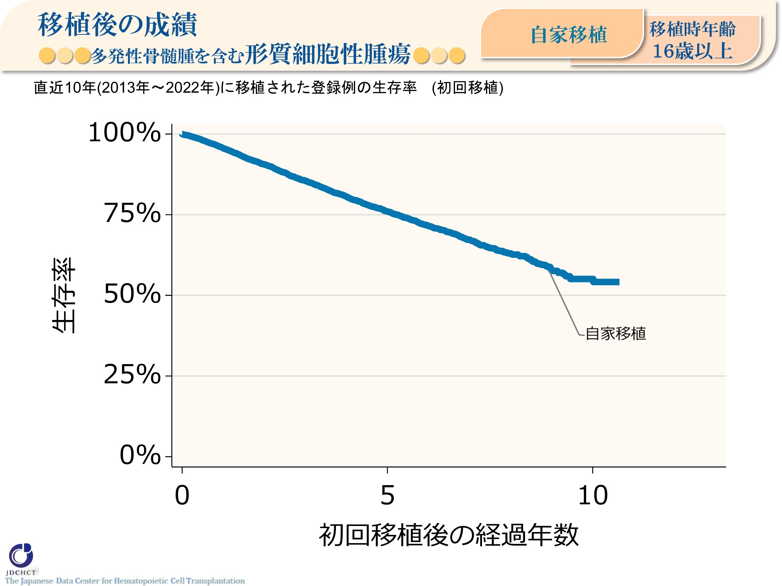
移植後の成績 ●●●多発性骨髄腫を含む形質細胞性腫瘍●●● <自家><16歳以上>
Notes:
2013年～2022年に実施された16歳以上の多発性骨髄腫を含む形質細胞性腫瘍に初回自家移植の登録件数は7,790件に及ぶ。移植後5年生存率（95%信頼区間）は、76%（75-77%）である。

Slide 86
移植後の成績 ●●●多発性骨髄腫を含む形質細胞性腫瘍●●● <同種><16歳以上>
Notes:
2013年～2022年に実施された16歳以上の多発性骨髄腫を含む形質細胞性腫瘍に対する移植後5年生存率（95%信頼区間）は、血縁者間骨髄移植/末梢血幹細胞移植（29件）で31%（15-48%）、非血縁者間骨髄移植（21件）で29%（11-50%）、非血縁者間さい帯血移植（17件）で15%（1-43%）である。

Slide 87
移植後の成績 ●●●多発性骨髄腫を含む形質細胞性腫瘍●●● <自家><16歳以上>
Notes:
2013年～2022年に実施された16歳以上の多発性骨髄腫を含む形質細胞性腫瘍に対する自家移植後5年生存率（95%信頼区間）は、完全奏効(厳格な完全奏効を含む)（1,765件）で81%（78-83%）、最良部分奏効（2,487件）で77%（74-79%）、部分奏効（2,534件）で74%（72-76%）、安定(194件)で60%（52-68%）、進行/再発（153件）で35%（26-44%）である。

Slide 88
移植後の成績 ●●●多発性骨髄腫を含む形質細胞性腫瘍●●● <同種><16歳以上>
Notes:
2013年～2022年に実施された16歳以上の多発性骨髄腫を含む形質細胞腫瘍に対する同種移植後5年生存率（95%信頼区間）は、完全奏効(厳格な完全奏効を含む)/最良部分奏効/部分奏効（43件）で34%（18-52%）、安定/進行/再発（23件）で9%（2-24%）である。

Slide 89
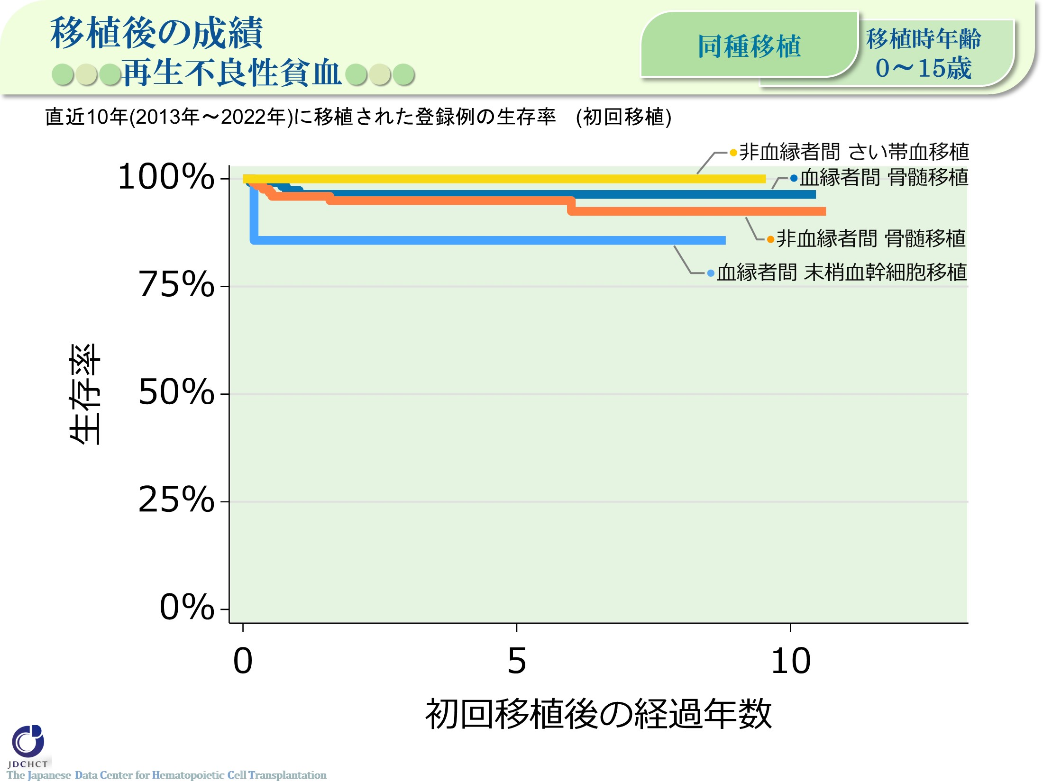
移植後の成績 ●●●再生不良性貧血●●● <同種><0-15歳>
Notes:
2013年～2022年に実施された15歳以下の再生不良性貧血に対する移植後5年生存率（95%信頼区間）は、血縁者間骨髄移植（121件）で96%（91-99%）、血縁者間末梢血幹細胞移植（7件）で86%（33-98%）、非血縁者間骨髄移植（129件）で95%（89-98%）、非血縁者間さい帯血移植（28件）で100%である。

Slide 90
移植後の成績 ●●●再生不良性貧血●●● <同種><16歳以上>
Notes:
2013年～2022年に実施された16歳以上の再生不良性貧血に対する移植後5年生存率（95%信頼区間）は、血縁者間骨髄移植（182件）で88%（81-92%）、血縁者間末梢血幹細胞移植（86件）で70%（58-79%）、非血縁者間骨髄移植(229件)で74%（68-80%）、非血縁者間さい帯血移植（123件）で70%（61-78%）である。

Slide 91
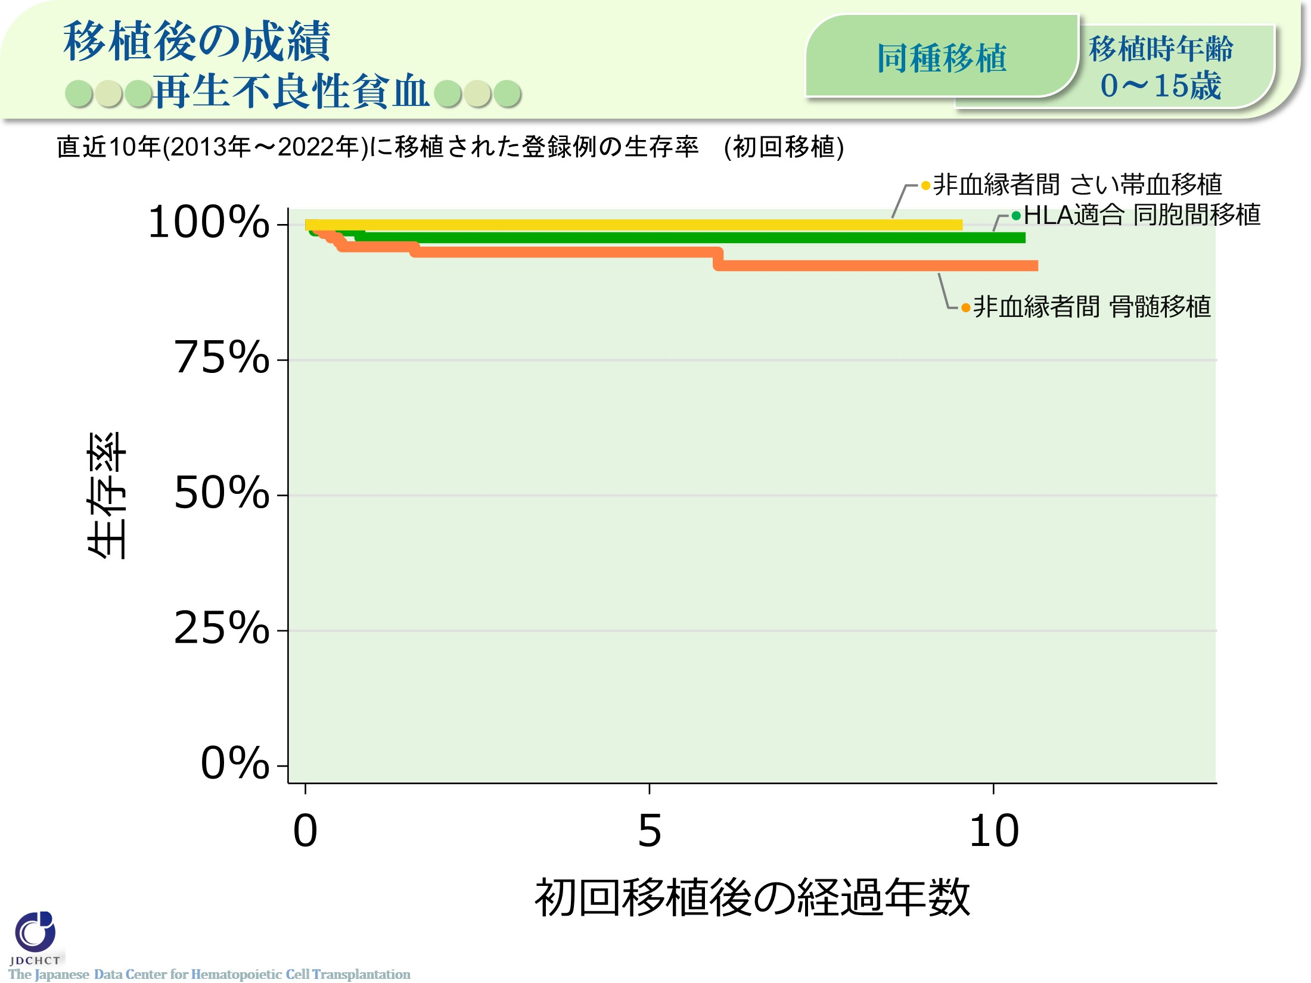
移植後の成績 ●●●再生不良性貧血●●● <同種><0-15歳>
Notes:
2013年～2022年に実施された15歳以下の再生不良性貧血に対する移植後5年生存率（95%信頼区間）は、HLA適合同胞間移植（91件）で98%（91-99%）、非血縁者間骨髄移植（129件）で95%（89-98%）、非血縁者間さい帯血移植（28件）で100%である。

Slide 92
移植後の成績 ●●●再生不良性貧血●●●<同種><16歳以上>
Notes:
2013年～2022年に実施された16歳以上の再生不良性貧血に対する移植後5年生存率（95%信頼区間）は、HLA適合同胞間移植（183件）で84%（78-89%）、非血縁者間骨髄移植（229件）で74%（68-80%）、非血縁者間さい帯血移植（123件）で70%（61-78%）である。

